Slide 1
Le novità pensionistiche del 2018 e l’esodo
Rita Comandini
Direzione Centrale Pensioni INPS
Antonello Orlando
Consulente del lavoro

Slide 2

RIFERIMENTI NORMATIVI su cui si fonda il sistema pensionistico
D.lgs. n.503/1992 (Riforma Amato)
L. n. 335/1995 (Riforma Dini)
Rif. n. 243/2004 (Riforma Maroni)
D.lgs. n. 252/2005 ( Riforme pensionistiche complementari)
L. n.247/2007 (dallo scalone agli scalini)
L. n. 122/2010 (dalle “finestra alla finestra”)
L. n.214/2011 (Riforma Fornero-Monti)

Slide 3
Art. 38 Cost.
Ogni cittadino inabile al lavoro e sprovvisto dei mezzi necessari per vivere ha diritto al mantenimento e all'assistenza sociale.
I lavoratori hanno diritto che siano preveduti ed assicurati mezzi adeguati alle loro esigenze di vita in caso di infortunio, malattia, invalidità e vecchiaia, disoccupazione involontaria.
Gli inabili ed i minorati hanno diritto all'educazione e all'avviamento professionale.
Ai compiti previsti in questo articolo provvedono organi ed istituti predisposti o integrati dallo Stato.
L'assistenza privata è libera.

Slide 4
SISTEMA PENSIONISTICO
Nell’Ordinamento previdenziale è possibile distinguere tre sistemi di calcolo della pensione:
1.SISTEMA RETRIBUTIVO:
La pensione è rapportato alla media delle retribuzioni degli ultimi anni lavorativi
2.SISTEMA CONTRIBUTIVO:
La pensione è rapportato all’anzianità contributiva del soggetto
3.SISTEMA MISTO:
La pensione viene calcolata utilizzando entrambi i sistemi retributivo e contributivo

Slide 5

I sistemi di calcolo della pensione
Retributivo
  Con ALMENO 18 anni di contributi al 31.12.1995
Misto
  Con MENO di 18 anni di contributi al 31.12.1995
Contributivo
  Assicurati dall’ 1.1.1996 in poi

Slide 6

Per chi continua a lavorare…
La quota di pensione per anzianità contributiva maturata fino al 31.12.2011 è calcolata con il
SISTEMA RETRIBUTIVO
La quota di pensione per anzianità contributiva maturata dal 2012 in poi è calcolata con il
SISTEMA CONTRIBUTIVO
Tutte le pensioni con quote maturate dal 2012 in poi saranno calcolate soltanto con il
SISTEMA MISTO o con quello CONTRIBUTIVO
La novità riguarda solo coloro che avevano maturato
almeno 18 anni di contributi al 31.12.1995

Slide 7
Lavoratore con almeno 18 anni di
contributi al 31.12.1995
QUOTA A
  sistema retributivo per contributi al 31/12/1992 su media 5 anni
QUOTA B
  sistema retributivo per contributi dal 01/01/1993 al 31/12/2011 su media 10 anni
QUOTA C
  sistema contributivo per contributi dal 01/01/2012 in poi

Slide 8
Quasi nulla è cambiato
per coloro che hanno MENO DI 18 anni di contributi al 31.12.1995
Sistema misto
Sistema contributivo
per i soggetti assicurati
dal 1.1.1996 in poi

Slide 9

Il sistema retributivo
Tutti versano in un unico Fondo (FPLD)
A ripartizione
con i contributi versati
da tutti i lavoratori
si pagano le pensioni
pensione calcolata sulla
media delle ultime retribuzioni

Slide 10

Il sistema contributivo
Ogni lavoratore accumula e detiene il proprio capitale
A capitalizzazione
La pensione viene calcolata sull’intera vita lavorativa
Il capitale accumulato costituisce il MONTANTE CONTRIBUTIVO

Slide 11
La pensione nel sistema retributivo
Per determinare l'importo della pensione mensile è necessario conoscere i due elementi necessari per il calcolo:
il numero delle settimane di assicurazione accreditate in nostro favore presso l'INPS (la cosiddetta "anzianità contributiva")
+
la retribuzione lorda percepita negli ultimi anni di lavoro, che è
indispensabile per stabilire la "retribuzione pensionabile’’ (media degli ultimi 5 e 10 anni di retribuzione, rivalutata)

Slide 12
La pensione nel sistema retributivo
Anzianità contributiva
“Anzianità contributiva“:
numero dei contributi settimanali accreditati presso l'INPS.
Concorrono ad ottenere il totale dell'anzianità contributiva:
-contributi versati dalle aziende,
contributi volontari,
contributi “figurativi” (periodi di malattia, maternità, disoccupazione o mobilità o cassa integrazione, servizio militare, ecc)
– contributi riconosciuti per riscatti pagati dal lavoratore (per la laurea, per il lavoro prestato all'estero, per omissioni contributive, ecc..).
Limite: il numero massimo delle settimane di contribuzione non può superare 2080, corrispondente a 40 anni di lavoro.
Per calcolare la pensione non è, però, sufficiente conoscere il totale dei contributi accreditati; occorre, infatti, anche sapere quanti di essi erano versati fino al 31 dicembre 1992, quanti quelli accreditati dal 1° gennaio 1993 al 31 dicembre del 1995 e quanti, infine dal 1° gennaio 1996 e fino al momento della pensione.

Slide 13
La pensione nel sistema retributivo
La retribuzione pensionabile
"retribuzione pensionabile“:
media degli stipendi percepiti degli ultimi anni di lavoro.
Per adeguare al valore attuale gli stipendi degli anni passati, le retribuzioni di ciascun anno sono rideterminate con appositi coefficienti di rivalutazione forniti annualmente dall’ ISTAT; una volta rivalutati gli stipendi, essi si sommano per ottenere la retribuzione complessiva degli anni da utilizzare per il calcolo della pensione.
Per le pensioni del 2011 ci sono due distinte "retribuzioni pensionabili", rivalutate sulla base di due diversi coefficienti.
Le pensioni retributive sono, infatti, composte di due quote:
la prima (la cosiddetta “quota A”), calcolata sulla base delle anzianità totalizzate alla data del 31 dicembre 1992 e con in principi vigenti prima della riforma del 1992;
la seconda (la “quota B”) , invece, è determinata con nuovi criteri per gli anni di contribuzione maturati dopo il 1^ gennaio 1993.

Slide 14
La pensione nel sistema retributivo
La retribuzione pensionabile
Per il calcolo della quota “A” :
-retribuzione pensionabile si considerano gli stipendi degli ultimi 5 anni di lavoro antecedenti il pensionamento.
Per il calcolo della quota “ B”
- retribuzione da prendere a base per il calcolo è pari alla media delle ultime 260 settimane di lavoro più il 50 per cento delle settimane che intercorrono tra il 1^ gennaio 1993 e il 31 dicembre 1995 più, ancora, il 66,66 per cento delle settimane di contribuzione accreditate dal 1°gennaio 1996 e fino alla decorrenza della pensione fino ad un massimo di 520 settimane, pari a 10 anni di contributi. In pratica per chi va in pensione quest’anno ed ha lavorato nell’ultimo periodo ininterrottamente la quota B è determinata sugli ultimi 10 anni di stipendio.

Slide 15
Inps messaggio 1130/2016
Coefficienti di rivalutazione delle retribuzioni:
valori che consentono di determinare, la media delle retribuzioni pensionabili percepite ai fini del calcolo delle quota degli assegni che sono ancora soggette al sistema di calcolo retributivo.
l calcolo retributivo (soppresso dal 1° gennaio 2012 ) continua ad essere utilizzato per determinare le quote dell'assegno riferite ai periodi precedenti cioè per quei lavoratori in possesso di anzianità contributiva al 31 dicembre 1995.
Si basa su Due elementi:
1) Il numero degli anni di contribuzione unito alla media delle retribuzioni lorde aggiornate e riferite all'ultimo periodo di attività lavorativa.
L'ammontare della prestazione pensionistica è pari al 2% del reddito pensionabile per ogni anno di contribuzione: con 25 anni di contributi si ha diritto al 50% della media degli ultimi stipendi, con 35 anni di contributi si ha diritto al 70% sino a raggiungere l'80% con 40 anni di contribuzione.

Slide 16
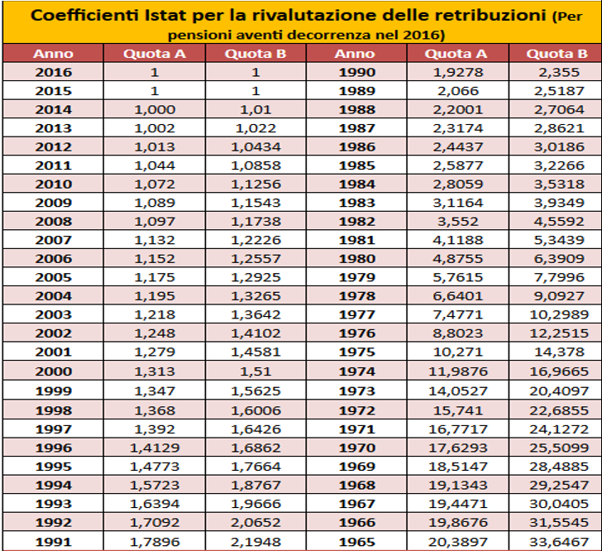
La rendita è costituita dalla somma di due distinte quote, la quota A e la quota B. La prima corrisponde all'importo relativo alle anzianità contributive maturate fino al 31 dicembre 1992; l'altra, la B, si riferisce alle anzianità acquisite dal 1° gennaio 1993 sino al 31 dicembre 2011 (per chi può vantare almeno 18 anni di contributi al 31 dicembre 1995) oppure sino al 31 dicembre 1995 (per chi vanta meno di 18 anni di contributi alla predetta data). La base pensionabile della quota A è costituita dalla media degli stipendi degli ultimi 5 anni che precedono la decorrenza della pensione. La base pensionabile della quota B si determina invece dalla media annua delle retribuzioni degli ultimi 10 anni.

Slide 17
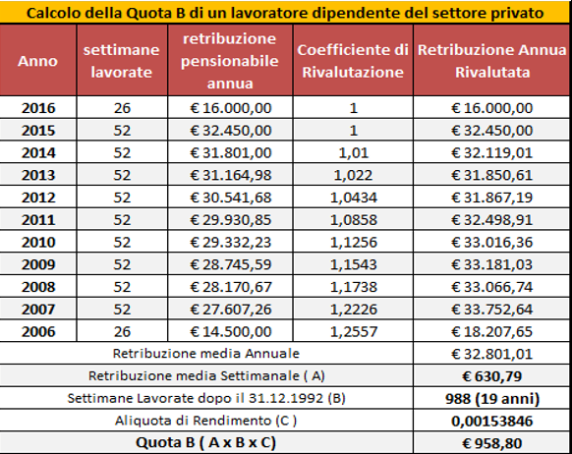
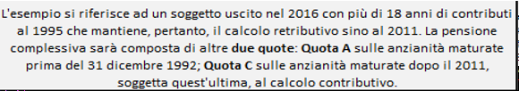
Tuttavia gli importi impiegati per il conteggio non sono quelli effettivamente incassati nella busta paga dal lavoratore ma sono quelli rivalutati tenendo conto dell'inflazione ed escludendo l'anno di decorrenza e quello immediatamente precedente.
Per esempio: uno stipendio di 30mila euro nel 2014 in pensione ne vale un pò di più quando deve essere riferito alla quota A o alla quota B di pensione. La discesa del tasso di inflazione, tuttavia, in questi ultimi anni ha compresso fortemente il potere di rivalutazione del suddetto meccanismo determinando un ulteriore impoverimento degli assegni.
Per le pensioni con de­correnza dal 2012, il calcolo della rendita deve tener conto, oltre alle due fette di pensione calcolata con il metodo retributivo, anche di una ulteriore quota (C), riferita all'anzianità acqui­sita successivamente al 31 dicembre 2011 per tutti co­loro che potevano contare su 18 anni di versamenti al 31 dicembre 1995, i quali avevano in precedenza be­neficiato del solo criterio retributivo.

Slide 18
Quota pensione soggetta al retributivo nel 2018
Criterio che riconosce il 2% di pensione (fino al massimo dell'80% con 40 anni di contributi) per ogni anno di versamento contributivo sui redditi fino a 46.630,00 euro lordi (valore 2018 come individuati nella Circolare Inps 186/2017) e aliquote che lentamente decrescono sulle quote superiori.
I valori a ben vedere sono gli stessi dello scorso anno.

Slide 19
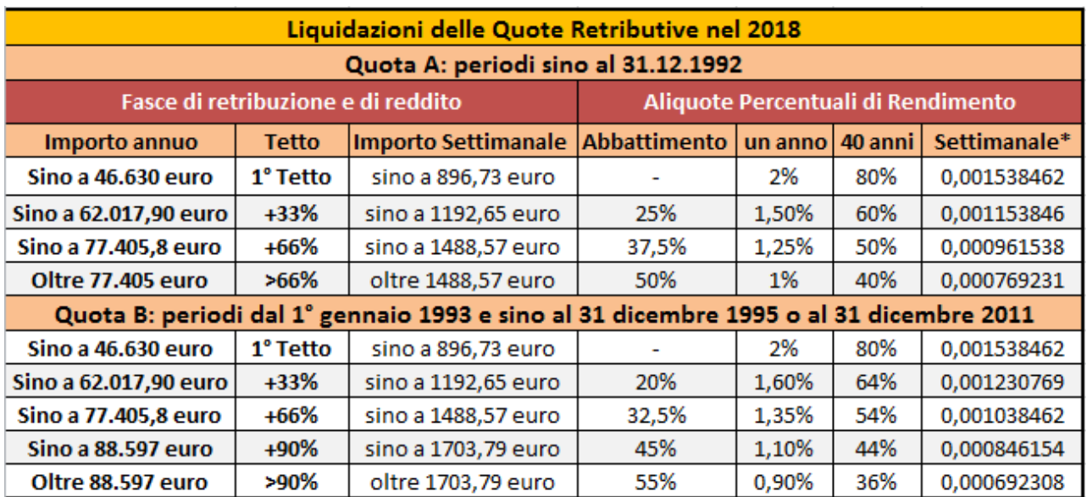
Il sistema retributivo e contributivo
ES: lavoratore che esce quest'anno con 42 anni e 10 mesi di contributi (pensione anticipata, avendo iniziato a versare contributi dal 1973.
E quindi entro l'anno 1995 possa vantare piu' di 18 anni di versamenti e pertanto mantenere il diritto al calcolo retributivo più favorevole fino al 2011, anno in cui il Dl 201/2011 lo ha abolito definitivamente per tutti i lavoratori.
In base alla normativa attuale la pensione viene calcolata dall'Inps nel seguente modo: a) metodo retributivo per l'arco temporale 1973 - 2011; b) metodo contributivo per gli anni 2012-2016 salvo ricalcolo ex c. 707.

Slide 20
I rendimenti indicati in tabella si applicano solo sulle retribuzioni o redditi del periodo 1973 – 2011 .
Sulle retribuzioni degli anni successivi:applicazione il metodo contributivo, in base al quale l'assegno viene determinato non più sulle retribuzioni percepite ma sui contributi versati, e quindi nella maggioranza dei casi darà luogo ad una prestazione inferiore.
Nell'ambito degli anni soggetti al retributivo bisogna distinguere due sotto-periodi:
gli anni anteriori al 1992;
gli anni successivi intercorrenti tra il 1993 e il 2011.
Nel primo periodo temporale sono quattro le fasce di reddito su cui si articolano le aliquote di rendimento: vanno dal 2% (sui redditi fino a 46.123 euro lordi annui) fino all'1% (calcolato sulle quote di reddito superiori a 76.564,18 euro).
Nel secondo periodo temporale le fasce diventano cinque e le aliquote sono piu' basse arrivando anche a 0,90% annuo per le quote di retribuzione eccedenti i 87.633,70 euro.

Slide 21
Per determinare la Quota A
- si prende come riferimento la retribuzione media settimanale degli ultimi cinque anni della carriera lavorativa (cioè dal 2011 al 2016, anno della cessazione); la si moltiplica per il numero di settimane lavorate sino al 31 dicembre 1992 e quindi si applica l'aliquota di rendimento corrispondente alla propria retribuzione (si veda tabella).
Per determinare la Quota B
- di pensione si prende come riferimento la retribuzione media settimanale degli ultimi dieci anni di lavoro (cioè dal 2006 al 2016); la si moltiplica per il numero di settimane lavorate tra il 1° gennaio 1993 ed il 31 dicembre 2011 (988 settimane) e quindi si applica l'aliquota di rendimento corrispondente alla propria retribuzione (si veda tabella).
La terza fetta di pensione, quella riguardante le anzianità maturate dopo il 2011, sarà determinata con il sistema contributivo.
Un lavoratore nel sistema misto al 2011, avrà una pensione suddivisa in tre quote: la prima va dal 1973 al 1992, la seconda dal 1993 al 2011, la terza dal 2012 al 2016.

Slide 22
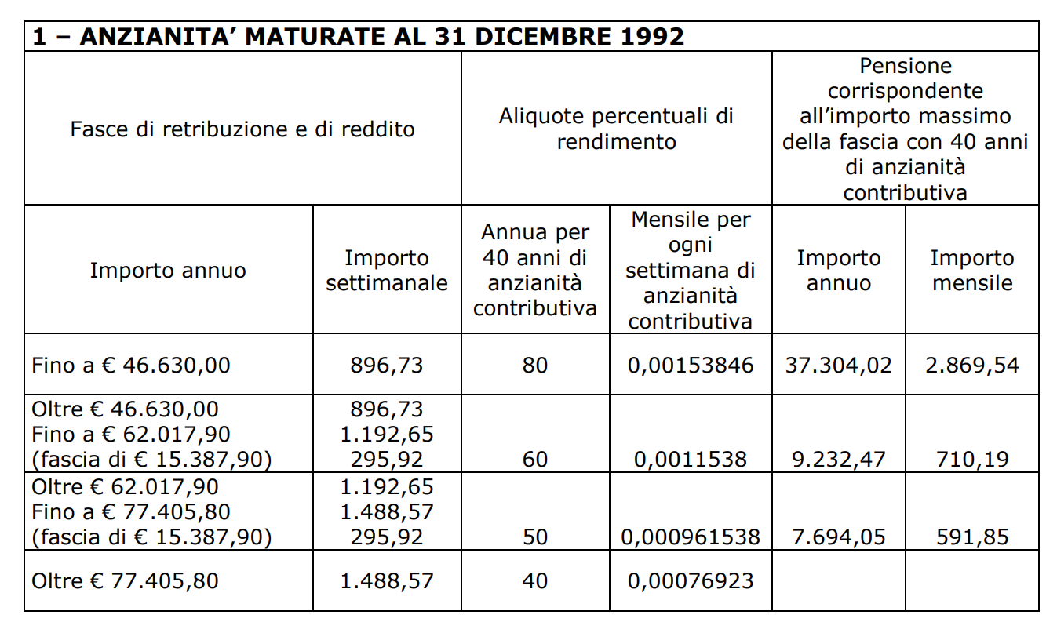
Circ. Inps 186/2017

Slide 23
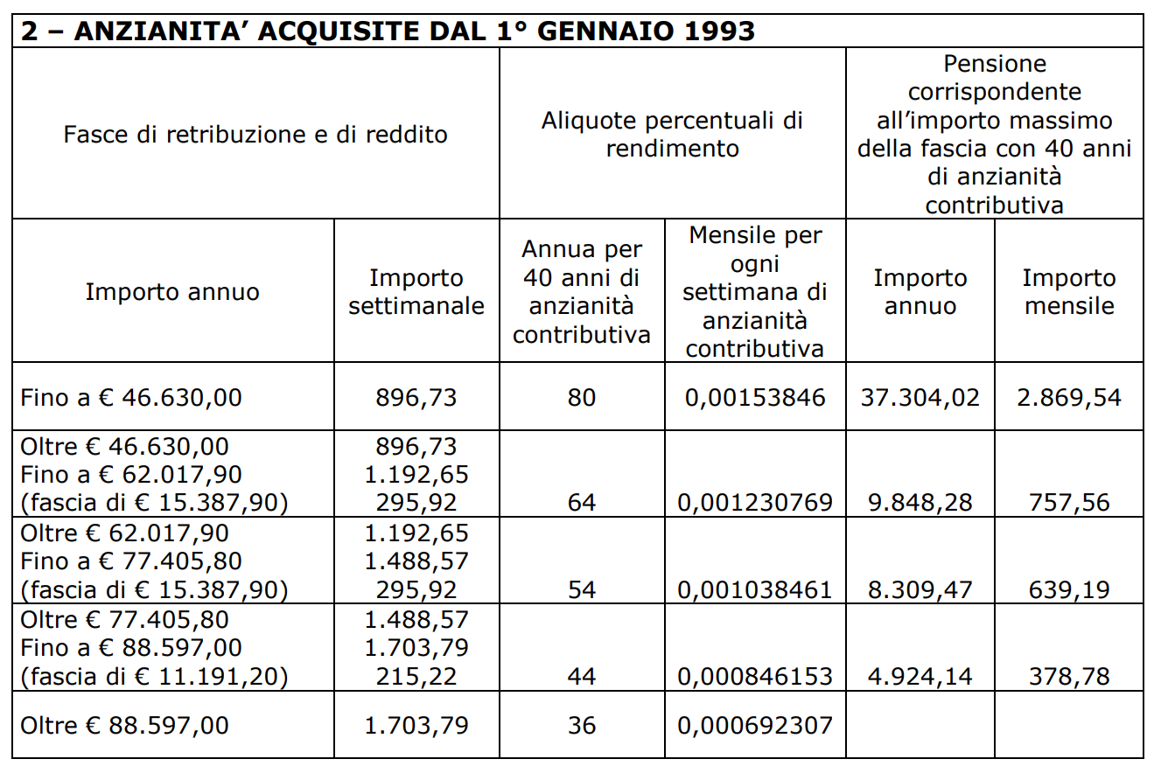
Circ. Inps 186/2017

Slide 24
La pensione nel Sistema retributivo
Considero massimo 2080 settimane contributive (ante c. 707)
Devo sapere quante settimane sono state versate entro il 31.12.1992 , quante dall’1.1.1993 al 31.12.1995 (misti) o fino alla fine della contribuzione (retr. puro).
Costruisco l’ossatura degli ultimi 5 anni di contribuzione e degli ultimi 10.
Quota A | Retribuzioni
1988 | 40.123
1989 | 42.233
1990 | 43.655
1991 | 44.101
1992 | 45.670

Slide 25
La pensione nel sistema retributivo
Rivaluto le annualità retributive (indici Istat)
Costruisco le due medie (5 anni per quota a fino al 1992, 10 anni dal 92 al 95 per i ‘misti’, o ancora dal 95 al 2011 per i retr.vi ‘puri’
Le distribuisco a seconda delle settimane storicizzate di contribuzione spalmandole sulle fasce di retr.ne pensionabile
Quota A | Retribuzioni
1988 | 40.123
1989 | 42.233
1990 | 43.655
1991 | 44.101
1992 | 45.670

Slide 26
La pensione nel sistema contributivo
Tasso di sostituzione
rapporto tra:
ultima retribuzione percepita
importo della pensione

Slide 27
La pensione nel sistema contributivo
elementi:
MONTANTE
(somma dei contributi versati in tutta la vita lavorativa rivalutata)
COEFFICIENTE DI TRASFORMAZIONE
(legato all’età anagrafica)
come si calcola:
MONTANTE x COEFFICIENTE DI TRASFORMAZIONE : 13 =
PENSIONE MENSILE

Slide 28
Coefficienti di trasformazione
ETA’ | 1995 | 1/1/2010 | 1/1/2013
57 | 4,72% | 4,42% | 4,304%
58 | 4,86% | 4,54% | 4,416%
59 | 5,01% | 4,66% | 4,535%
60 | 5,16% | 4,80% | 4,661%
61 | 5,53% | 4,94% | 4,796%
62 | 5,51% | 5,09% | 4,940%
63 | 5,71% | 5,26% | 5,094%
64 | 5,91% | 5,43% | 5,259%
65 | 6,13% | 5,62% | 5,435%
66 |  |  | 5,624%
67 |  |  | 5,826%
68 |  |  | 6,046%
69 |  |  | 6,283%
70 |  |  | 6,541%
DM 15 maggio 2012

Slide 29
Calcolo pensione nel sistema contributivo
Età = 65 anni
montante contributivo = € 200.000
ETA’ | 1995 | 2010 | 2013
57 | 4,72% | 4,42% | 4,304%
58 | 4,86% | 4,54% | 4,416%
59 | 5,01% | 4,66% | 4,535%
60 | 5,16% | 4,80% | 4,661%
61 | 5,53% | 4,94% | 4,796%
62 | 5,51% | 5,09% | 4,940%
63 | 5,71% | 5,26% | 5,094%
64 | 5,91% | 5,43% | 5,259%
65 | 6,13% | 5,62% | 5,435%
66 |  |  | 5,624%
67 |  |  | 5,826%
68 |  |  | 6,046%
69 |  |  | 6,283%
70 |  |  | 6,541%
20O9
200.000 x 6,13 % =
12.260 : 13 = 943
2010
200.000 x 5,62 % =
11.240 : 13 = 864,61
2013
200.000 x 5,435 % =
10.870 : 13 = 836,15

Slide 30
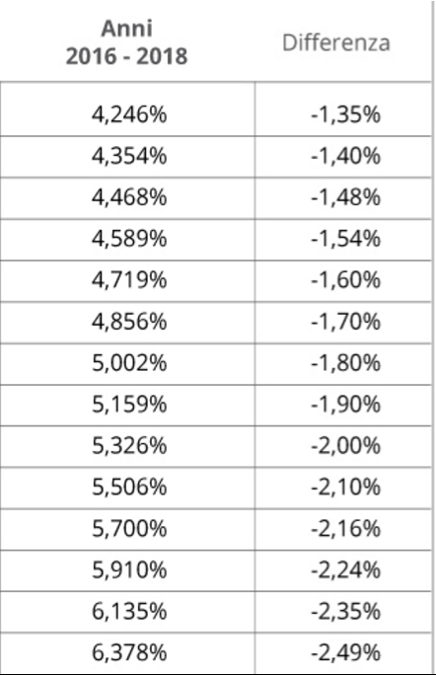
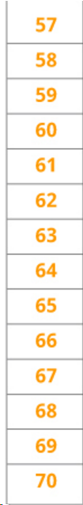
Calcolo pensione nel sistema contributivo
COEFFICIENTI VIGENTI
Età = 65 anni
montante contributivo = € 200.000
2009
200.000 x 6,13 % =
12.260 : 13 = 943
2010
200.000 x 5,62 % =
11.240 : 13 = 864,61
2016-8
200.000 x 5,326 % =
10.652 : 13 = 819,38

Slide 31

Summary
Lo scenario pensionistico post riforma Fornero; (metodo calcolo e accesso; pensione di vecchiaia, anticipata, e deroghe)
Il c.707 della L. n. 190/2014: un nuovo metodo retributivo penalizzato
Il dialogo fra le diverse gestioni previdenziali; (ricongiunzione, totalizzazione e cumulo)
La sentenza n. 70/2015 della Corte Costituzionale e il ‘ripristino’ della perequazione delle cd. ‘Pensioni d’oro’
Le strategie di pianificazione all’esodo: prepensionamento, opzione donna, contribuzione volontaria e part-time incentivato

Slide 32
LEGGE 190/2014
ART. 1, COMMA 707
“A decorrere dal 1° gennaio 2012, con riferimento alle anzianità contributive maturate a decorrere da tale data, la quota di pensione corrispondente a tali anzianità è calcolata secondo il sistema contributivo. «In ogni caso, l'importo complessivo del trattamento pensionistico non può eccedere quello che sarebbe stato liquidato con l'applicazione delle regole di calcolo vigenti prima della data di entrata in vigore del presente decreto computando, ai fini della determinazione della misura del trattamento, l’anzianità contributiva necessaria per il conseguimento del diritto alla prestazione, integrata da quella eventualmente maturata fra la data di conseguimento del diritto e la data di decorrenza del primo periodo utile per la corresponsione della prestazione stessa»”.

Slide 33
LEGGE 190/2014
ART. 1, COMMA 707
La norma interessa i soggetti iscritti all’A.G.O. ed alle forme sostitutive ed esclusive della stessa che alla data del 31 dicembre 1995 possono far valere un’anzianità contributiva pari o superiore a 18 anni e con riferimento ai quali la quota di pensione relativa alle anzianità contributive maturate dal 1° gennaio 2012 è calcolata secondo il sistema contributivo. Nei confronti di tali lavoratori ai fini della determinazione dell’importo del trattamento pensionistico la norma prevede che venga effettuato un doppio calcolo con le seguenti regole
I due sistemi di calcolo della pensione da mettere a confronto sono i seguenti:
a. pensione calcolata applicando i criteri vigenti a partire dal 1° gennaio 2012: calcolo retributivo secondo le regole vigenti al 31 dicembre 2011 per le anzianità contributive maturate a tale data e calcolo contributivo per le anzianità maturate a partire dal 1° gennaio 2012;
b. pensione calcolata applicando il calcolo interamente retributivo per tutte le anzianità contributive maturate dall’assicurato.

Slide 34
LEGGE 190/2014
ART. 1, COMMA 707
L’anzianità contributiva che può essere valorizzata ai fini della determinazione della misura della pensione è pari “all’anzianità contributiva necessaria per il conseguimento del diritto alla prestazione, integrata da quella eventualmente maturata fra la data di conseguimento del diritto e la data di decorrenza del primo periodo utile per la corresponsione della prestazione stessa”. Viene così superato il concetto di massima anzianità contributiva, stabilendo che l’anzianità contributiva valorizzabile sia pari a quella necessaria per il conseguimento del diritto alla prestazione che deve essere incrementata con l’anzianità contributiva che dovesse maturare il lavoratore fino al primo periodo utile per la corresponsione della prestazione. I lavoratori conseguano, quindi, la valorizzazione di tutti i periodi lavorativi accreditati compresi quelli eventualmente maturati dalla data di conseguimento del diritto a quella di effettiva corresponsione della pensione.

Slide 35

Messaggio INPS 1180/2016
Tale disposizione si applica a tutte le pensioni liquidate o da liquidare, a decorrere dal 2 gennaio 2012, ai soggetti iscritti all’AGO ed alle forme sostitutive ed esclusive della stessa, in possesso di un’anzianità contributiva pari o superiore a 18 anni al 31 dicembre 1995 e con contribuzione successiva al 31 dicembre 2011.
Per tali pensioni, il comma 707 della legge 190/2014 ha disposto che venga effettuato dalla decorrenza originaria un secondo calcolo interamente
retributivo, oltre a quello previsto dall’art 24, comma 2 della legge 214/2011 e che, a decorrere dal 1° gennaio 2015, venga posto in pagamento l’importo meno favorevole dei due.

Slide 36
Messaggio INPS 1180/2016
1.2 Calcolo ai sensi del comma 707 legge 190/2014
Viene effettuato il calcolo in base alla normativa citata. La pensione è calcolata
interamente con il sistema retributivo senza effettuare il taglio ai 40
anni di contribuzione, e quindi:
• Quota A per le anzianità maturate fino al 31 dicembre 1992;
• Quota B per le anzianità maturate dal 1° gennaio 1993 fino alla decorrenza della pensione.
Anche in questo caso per le pensioni liquidate a carico dei fondi speciali la quota B è suddivisa nelle ulteriori quote secondo la specifica normativa
vigente in ciascun fondo.
L’eventuale penalizzazione prevista dall’articolo 24, comma 10, della legge n. 214/2011 e successive modifiche viene applicata sull’intera pensione
poiché calcolata interamente con il sistema retributivo

Slide 37
LEGGE 190/2014
ART. 1, COMMA 707
01/01/2006 | 31/12/2006 | Lavoro dipendente | 52,000 | 1.067.388.200 | 551.260,00
01/01/2007 | 31/12/2007 | Lavoro dipendente | 52,000 | 1.106.129.090 | 571.268,00
01/01/2008 | 31/12/2008 | Lavoro dipendente | 52,000 | 1.541.785.968 | 796.266,00
01/01/2009 | 31/12/2009 | Lavoro dipendente | 52,000 | 1.068.571.261 | 551.871,00
01/01/2010 | 31/12/2010 | Lavoro dipendente | 52,000 | 1.041.440.246 | 537.859,00
01/01/2011 | 31/12/2011 | Lavoro dipendente | 52,000 | 1.071.171.672 | 553.214,00
01/01/2012 | 31/12/2012 | Lavoro dipendente | 52,000 | 1.228.650.447 | 634.545,00
01/01/2013 | 31/12/2013 | Lavoro dipendente | 52,000 | 2.020.797.867 | 1.043.655,00
01/01/2014 | 31/12/2014 | Lavoro dipendente | 52,000 | 2.128.047.862 | 1.099.045,00
01/01/2015 | 31/12/2015 | Lavoro dipendente | 52,000 | 935.000 | 935.000
01/01/2016 | 31/12/2016 | Lavoro dipendente | 52,000 | 936.000 | 936.000
01/01/2017 | 31/12/2017 | Lavoro dipendente | 52,00 | 936.000 | 936.000
01/01/2018 | 31/12/2018 | Lavoro dipendente | 52,00 | 936.000 | 936.000
01/01/2019 | 31/12/2019 | Lavoro dipendente | 52,00 | 936.000 | 936.000
Pensione anticipata | 2020
Pensione mensile pre c.707 | 20.400 euro lordi per 13
Pensione mensile pre c.707 | 16.000 euro lordi per 13

Slide 38
Gli accessi a pensione ordinari

Slide 39
Decreto legislativo n. 503/1992
3 interventi prioritari:
Allungamento dell’età pensionabile dei lavoratori dipendenti
- da 60 a 65 anni per gli uomini
- da 55 a 60 anni per le donne;
Indicizzazione delle pensioni al costo della vita e non ai salari;
Allungamento del periodo di calcolo della pensione, dall’ultima retribuzione, alla retribuzione media degli ultimi 5 anni, alla media degli ultimi 10 anni dal 1° gennaio 1993.

Slide 40
Legge 335/1995: introduce il METODO CONTRIBUTIVO
Passaggio graduale dal sistema retributivo a quello contributivo.
Il sistema di calcolo da utilizzare si differenzia a seconda dell'anzianità maturata alla data del 31 dicembre 1995:
3 IPOTESI
A) lavoratori che possono contare su almeno 18 anni di contributi al 31/12/1995 si mantiene il sistema retributivo (2% dello stipendio per ogni anno di lavoro; pensione all’80% dello stipendio con 40 anni di contributi)
B) coloro che vantano meno di 18 anni di contributi al 31/12/1995 sistema MISTO contributivo, accreditando contributi figurativi (33% della retribuzione annua); si capitalizzano tali quote rivalutate in base al tasso di crescita medio del Pil nominale. Si ottiene un montante contributivo individuale, trasformato in rendita pensionistica annua moltiplicando per un coefficiente di trasformazione attuariale (da rivedere ogni 10 anni)
C) lavoratori assunti dopo il 31/12/1995 si applica il sistema contributivo pieno con massimale contributivo crescente (100.324 euro).

Slide 41

Legge 243/2004:
La legge delega 243/04,
lascia invariato il requisito contributivo di 35 anni.
MODIFICA: l’età minima per accedere alla pensione di anzianità:
da 57 a 60 anni di età dal 2008
61 anni di età dal 2010
62 anni di età dal 2014
Invariati rispetto a quanto già stabilito dalla riforma Dini,
invece, rimanevano i parametri per l'accesso al pensionamento indipendentemente dall’età anagrafica,
ossia 40 anni di contribuzione.
dal 2008 aumento età anagrafica pensioni di anzianità e vecchiaia nel sistema contributivo, il cosiddetto "scalone".

Slide 42
Dal 1° luglio 2009 entra in vigore il cosiddetto
SISTEMA DELLE QUOTE
in base al quale si consegue il diritto alla pensione
al raggiungimento di una quota data dalla somma tra età anagrafica e contribuzione (almeno 35 anni di contributi), secondo il seguente schema:
Requisito contributivo minimo di almeno 35 anni
 | LAVORATORI DIPENDEN TI |  | LAVORATORI AUTONOMI
Periodo | Somma età e anzianità | Età anagrafica minima | Somma età e anzianità | Età anagrafica minimia
Dal 01/07/2009 al 31/12/2010 | 95 | 59 | 96 | 60
Dal 01/01/2011 al 31/12/2012 | 96 | 60 | 97 | 61
Dal 01/01/2013 | 96 | 60 | 97 | 61
Si può andare in pensione a prescindere dall'età,
se si possiede un'anzianità contributiva di almeno 40 anni

Slide 43

La legge n. 247/2007 modifica finestre di uscita :
Con meno di 40 anni di contributi
 | Decorrenza della pensione
Requisiti maturati entro il | Lavoratori dipendenti | Lavoratori autonomi
30 giugno | 1° gennaio anno successivo | 1° luglio anno successivo
31 dicembre | 1° luglio anno successivo | 1° gennaio secondo anno successivo
Con almeno di 40 anni di contributi
 | Decorrenza della pensione
Requisiti maturati entro il | Lavoratori dipendenti | Lavoratori autonomi
31 marzo | 1° luglio stesso anno* | 1° ottobre stesso anno
30 giugno | 1° ottobre stesso anno** | 1° gennaio anno successivo
30 settembre | 1° gennaio anno successivo | 1° aprile anno successivo
31 dicembre | 1° aprile anno successivo | 1° luglio anno successivo
* Con almeno 57 anni di età entro il 30 giugno
** Con almeno 57 anni di età entro il 30 settembre

Slide 44
Legge n. 122/2010: tre novità
1) Dalle finestre alla finestra
Fino al 31.12.2007 la pensione di vecchiaia decorreva dal primo giorno del mese successivo al raggiungimento dell’età pensionabile.
Dal 1° gennaio 2008 sono state introdotte le finestre che di fatto allungavano il periodo per la pensione.
La Legge n. 122/2010, in luogo della finestra periodica, introduce la finestra a scorrimento: il pensionamento decorreva dopo 12 mesi per i dipendenti e 18 per gli autonomi.
2) Eleva dal 2011 l’età pensionabile delle donne nel pubblico impiego da 61 a 65 anni.
3) Stop alle ricongiunzioni gratuite nel pubblico impiego (l’art. 1 legge 29/79 per trasferire i contributi dall’Inpdap all’Inps è onerosa dal 2010)

Slide 45

La riforma delle pensioni
Decreto Legge n.201
del 6 dicembre 2011
Legge 214
del 22 dicembre 2011
G.U. n.300 del 27.12.2011 (S.O. n.276)
«RIFORMA MONTI»

Slide 46
Speranza di vita
ANNO | DONNE | UOMINI
2010 | 84,3 | 79,1
2020 | 86,2 | 81,2
2030 | 87,8 | 82,8
2040 | 89,1 | 84,2
2050 | 90,2 | 85,3
2060 | 91,1 | 86,2
fonte: Ragioneria Generale dello Stato

Slide 47
Speranza di vita: la tabella di marcia del Governo
 | anno | incremento speranza di vita
 | 2012 | ====
1° adeguamento | 2013 | 42y1m/41y1m (già fissati con DM del 6/12/2011)
 | 2014
 | 2015
2° adeguamento | 2016 | + 4 mesi → 42y10m/41y10m
 | 2017
 | 2018
3° adeguamento | 2019 | + 4 mesi → 43y2m/42y2m → + 1 mese
 | 2020
4° adeguamento e successivi → cadenza BIENNALE

Slide 48
Trattamenti pensionistici
Pensione di vecchiaia
Pensione di anzianità
Per coloro che maturano i requisiti dall’01/01/2012,
ci saranno solo due tipi di pensione:
pensione di vecchiaia
pensione anticipata

Slide 49

PENSIONE DI VECCHIAIA
lavoratrici dipendenti settore privato
requisito contributivo → 20 anni
già fissato con DM 6/12/2011
anno | requisito di età | incremento speranza di vita | requisito di età effettivo
2012 | 62 anni |  | 62 anni
2013 | 62 anni | + 3 mesi | 62 anni e 3 mesi
2014 | 63 anni e 6 mesi |  | 63 anni e 9 mesi
2015 | 63 anni e 6 mesi |  | 63 anni e 9 mesi
2016 | 65 anni | + 4 mesi | 65 anni e 7 mesi
2017 | 65 anni |  | 65 anni e 7 mesi
2018 | 66 anni |  | 66 anni e 7 mesi
2019 | 66 anni | + 5 mesi | 67 anni
2020 | 66 anni |  | 67 anni

Slide 50
PENSIONE DI VECCHIAIA
lavoratrici autonome – gestione separata
requisito contributivo → 20 anni
già fissato con DM 6/12/2011
anno | requisito di età | incremento speranza di vita | requisito di età effettivo
2012 | 63 anni e 6 mesi |  | 63 anni e 6 mesi
2013 | 63 anni e 6 mesi | + 3 mesi | 63 anni e 9 mesi
2014 | 64 anni e 6 mesi |  | 64 anni e 9 mesi
2015 | 64 anni e 6 mesi |  | 64 anni e 9 mesi
2016 | 65 anni e 6 mesi | + 4 mesi | 66 anni e 1 mese
2017 | 65 anni e 6 mesi |  | 66 anni e 1 mese
2018 | 66 anni e 6 mesi |  | 66 anni e 7 mesi
2019 | 66 anni e 6 mesi | + 5 mesi | 67 anni
2020 | 66 anni e 6 mesi |  | 67 anni

Slide 51
PENSIONE DI VECCHIAIA
lavoratori dipendenti privato/pubblico – autonomi
lavoratrici della pubblica amministrazione
requisito contributivo → 20 anni
anno | requisito di età | incremento speranza di vita | requisito di età effettivo
2012 | 66 anni |  | 66 anni
2013 | 66 anni | + 3 mesi | 66 anni e 3 mesi
2014 | 66 anni |  | 66 anni e 3 mesi
2015 | 66 anni |  | 66 anni e 3 mesi
2016 | 66 anni | + 4 mesi? | 66 anni e 7 mesi
2017 | 66 anni |  | 66 anni e 7 mesi
2018 | 66 anni |  | 66 anni e 7 mesi
2019 | 66 anni | + 5 mesi | 67 anni
2020 | 66 anni |  | 67 anni
già fissato con DM MEF

Slide 52
PENSIONE DI VECCHIAIA
Assicurati dall’1.1.1996 in poi (sistema contributivo)
ULTERIORE REQUISITO
Importo della pensione maturata:
non inferiore ad 1,5 volte l’Assegno Sociale
(Anno 2018 → A.S. = € 453 + 50% = € 679,5)
OPPURE
ETA’ | Importo maturato | Contribuzione
70 anni (+ speranza di vita, 7 mesi nel 2018) | Qualsiasi importo | 5 anni Solo obbligatoria, volontaria, da riscatto NO FIGURATIVA

Slide 53
PENSIONE DI VECCHIAIA
Assicurati dall’1.1.1996 in poi (sistema contributivo)
Soggetti con primo accredito contributivo a decorrere dal 1° gennaio 1996
Dal 1° gennaio 2012, i soggetti per i quali il primo accredito contributivo decorre dal 1° gennaio 1996, possono conseguire il diritto alla pensione di vecchiaia:
a) in presenza del requisito contributivo di 20 anni e del requisito anagrafico di cui al precedente punto 1), se l’importo della pensione risulta non inferiore a 1,5 volte l’importo dell’assegno sociale (c.d. importo soglia) ;
b) al compimento dei 70 anni di età e con 5 anni di contribuzione “effettiva” (obbligatoria, volontaria, da riscatto) - con esclusione della contribuzione accreditata figurativamente a qualsiasi titolo - a prescindere dall’importo della pensione. Per effetto dell’adeguamento alla speranza di vita il requisito anagrafico dal 1° gennaio 2013 al 31 dicembre 2015, è di 70 anni e 3 mesi e dal 1° gennaio 2016 al 31 dicembre 2018 è di 70 anni e 7 mesi. Dal 2019 lo stesso requisito potrà subire ulteriori incrementi per effetto dell’adeguamento alla speranza di vita.

Slide 54
PENSIONE ANTICIPATA
Anno | Requisito contributivo UOMO | Requisito contributivo DONNA | Incremento speranza di vita | Requisito effettivo UOMO | Requisito effettivo DONNA
2014 | 42 anni e 3 mesi | 41 anni e 3 mesi |  | 42 anni e 6 mesi | 41 anni e 6 mesi
2015 | 42 anni e 3 mesi | 41 anni e 3 mesi |  | 42 anni e 6 mesi | 41 anni e 6 mesi
2016 | 42 anni e 3 mesi | 41 anni e 3 mesi | +4 mesi | 42 anni e 10 mesi | 41 anni e 10 mesi
2017 | 42 anni e 3 mesi | 41 anni e 3 mesi |  | 42 anni e 10 mesi | 41 anni e 10 mesi
2018 | 42 anni e 3 mesi | 41 anni e 3 mesi |  | 42 anni e 10 mesi | 41 anni e 10 mesi
2019 | 42 anni e 3 mesi | 41 anni e 3 mesi | + 5 mesi | 43 anni 3 mesi | 42 anni 3 mesi

Slide 55
PENSIONE ANTICIPATA
Per i contribuenti che accedono alla pensione anticipata ad un’età inferiore a 62 anni si applica, sulla quota di trattamento pensionistico relativa alle anzianità contributive maturate al 31 dicembre 2011, una riduzione pari ad un punto percentuale per ogni anno di anticipo nell’accesso alla pensione rispetto all’età di 62 anni; tale percentuale annua è elevata a due punti percentuali per ogni anno ulteriore di anticipo rispetto a due anni.
La riduzione percentuale si applica sulla quota di trattamento pensionistico calcolata secondo il sistema retributivo. Tale riduzione percentuale non si applica a coloro che accedono alla pensione anticipata a decorrere dal 1° gennaio 2015 e che maturano il previsto requisito di anzianità contributiva entro il 31 dicembre 2017, anche se la decorrenza della pensione si colloca successivamente alla predetta data ed a quest’ultima data l’interessato abbia un’età inferiore a 62 anni.

Slide 56
PENSIONE ANTICIPATA
Per chi ha incominciato a versare contributi dopo il 31.12.1995, due scenari:
REQUISITI CONTRIBUTIVI
Decorrenza | Uomini | Donne
dal 1° gennaio 2012 al 31 dicembre 2012 | 42 anni e 1 mese | 41 anni e 1 mese
dal 1° gennaio 2013 al 31 dicembre 2013 | 42 anni e 5 mesi | 41 anni e 5 mesi
dal 1° gennaio 2014 al 31 dicembre 2015 | 42 anni e 6 mesi | 41 anni e 6 mesi
dal 1° gennaio 2016 al 31 dicembre 2018 | 42 anni e 10 mesi | 41 anni e 10 mesi
dal 1° gennaio 2019 | 43 anni e 3 mesi* | 42 anni e 3 mesi*

Slide 57
PENSIONE ANTICIPATA
Per chi ha incominciato a versare contributi dopo il 31.12.1995:
Al compimento di 63 anni, da adeguare agli incrementi della speranza di vita, a condizione che risultino versati e accreditati almeno 20 anni di contribuzione “effettiva” e che l’ammontare mensile della prima rata di pensione risulti non inferiore ad un importo soglia mensile pari a 2,8 volte l’importo mensile dell’assegno sociale. Per l’anno 2015 il requisito anagrafico previsto è di 63 anni e 3 mesi; a decorrere dal 1° gennaio 2016 il requisito anagrafico di cui sopra viene elevato a 63 anni e 7 mesi, in forza dell’incremento dovuto all’adeguamento della speranza di vita.
Ai fini del computo dei 20 anni di contribuzione “ effettiva” è utile solo la contribuzione effettivamente versata (obbligatoria, volontaria, da riscatto), con esclusione di quella accreditata figurativamente a qualsiasi titolo.

Slide 58
PENSIONE ANTICIPATA
Per chi ha incominciare a versare contributi dopo il 31.12.1995,
il secondo scenario:
REQUISITI CONTRIBUTIVI: 20 anni; assegno almeno pari a = 2,8 assegno sociale
Decorrenza | Uomini | Donne
2016 | 63 anni e 7 mesi | 63 anni e 7 mesi
2017 | 63 anni e 7 mesi | 63 anni e 7 mesi
2018 | 63 anni e 7 mesi | 63 anni e 7 mesi
2019 | 64 anni | 64 anni
2020 | 64 anni | 64 anni

Slide 59
L’incremento della speranza di vita
AL REQUISITO ANAGRAFICO DI TUTTI I TRATTAMENTI PENSIONISTICI
AL REQUISITO CONTRIBUTIVO PER LA PENSIONE ANTICIPATA
SI APPLICA

Slide 60
L’incremento della speranza di vita
Per coloro che ancora possono perfezionare il diritto alla pensione dianzianità con il sistema delle c.d. “quote”(ad esempio i salvaguardati), i valori di somma di età anagrafica e di anzianità contributiva di cui alla Tabella B alla legge 23 agosto 2004, n. 243, e successive modificazioni, sono ulteriormente incrementati di 0,3 unità. Nel 2016 l’età minima di accesso è incrementata di 4 mesi. Quindi, per i lavoratori dipendenti con almeno 35 anni di contribuzione, saranno richiesti un’età anagrafica minima di 61 anni e 7 mesi e il raggiungimento di quota 97,6. Per gli autonomi, l’età minima è di 62 anni e 7 mesi e la quota sarà a 98,6.

Slide 61
Circolare 63/2015 Inps
I requisiti riportati nelle tabelle Fornero (Allegato tecnico al D.l. 201/2011) devono essere aumentati di un mese ulteriore rispetto per il biennio 2019-2020 e di almeno altri due mesi dal 2021. Tali stime sono da ritenersi orientative, specialmente visto quanto specificato dall’Istituto Nazionale della Previdenza Sociale con Circolare n. 63/2015 Inps e soprattutto con messaggio n. 2535/2015. In assenza di decreti direttoriali emanandi che diano precise istruzioni in materia di adeguamento dei summenzionati requisiti le stesse sedi INPS e i patronati si sollevano da qualunque responsabilità in relazione alle date di pensionamento previste oltre il 2019.

Slide 62
Invalidi 80%,
quando la pensione di vecchiaia arriva a 60 anni
Il Decreto Legislativo 503/92 prevede la possibilità di ottenere la Pensione di Vecchiaia Anticipata al compimento del 55° anno di età, se donne, o al 60° anni di età, se uomini, in presenza di un’invalidità non inferiore all’80 per cento. La legge di Riforma del 2011, non ha modificato quanto disposto dalla precedente norma (decreto legislativo 503/92), tutelando i soggetti invalidi dall’innalzamento ai nuovi e più elevati limiti di età. Ciononostante, anche tale prestazione pensionistica è legata al meccanismo delle finestre d’accesso (un anno di attesa per l’erogazione effettiva della pensione) e all’incremento dell’aspettativa di vita.
Pertanto, per poter accedere a tale prestazione, i requisiti richiesti sono cinque:
§ Età anagrafica di 55 anni se donna e 60 anni se uomo;
§ Invalidità >80%;
§ Un anno di finestra mobile;
§ 3 mesi di Incremento di Aspettativa di vita;
§ Cessazione dell’attività lavorativa.

Slide 63
Invalidi 80%,
quando la pensione di vecchiaia arriva a 60 anni
- Restano i requisiti di pensionamento agevolati per i lavoratori invalidi e non vedenti.
Le donne con una invalidità di almeno l'80% possono ottenere la pensione di vecchiaia a 55 anni, gli uomini a 60 anni.
Su questi requisiti opera anche la speranza di vita (adeguamento del requisito anagrafico di accesso) [+ 7 mesi nel 2018]
E’ ancora attiva la finestra di differimento di 12 mesi;

Slide 64
I lavoratori non vedenti
I lavoratori ciechi dalla nascita o divenuti tali prima dell'inizio del rapporto assicurativo e per quelli che, se pur divenuti ciechi dopo l'inizio del rapporto assicurativo, fanno valere almeno 10 anni di contribuzione dopo l'insorgere della cecità hanno diritto alla pensione di vecchiaia al perfezionamento dell'età di 55 anni, se uomini, e di 50 anni se donne (per gli autonomi sono richiesti 5 anni in piu'). Inoltre il requisito contributivo è costituito da una anzianità di iscrizione previdenziale pari a 10 anni ed un numero minimo di contributi anch'esso pari a 10 anni.

Slide 65
I lavoratori non vedenti
L'articolo 9 del regio decreto 14 aprile 1939 n. 636, come modificato dall'articolo 2 della legge 1952 n. 218, prevede che limiti di età per la pensione di vecchiaia allora previsti (60 per gli uomini 55 per le donne) siano ridotti di 5 anni per i ciechi lavoratori di ambo i sessi a condizione che siano trascorsi almeno dieci anni dalla data iniziale dell'assicurazione e risultino versati in loro favore i contributi necessari (al tempo pari a 15 anni) ridotti di un terzo.
Per tutti i lavoratori non vedenti che si trovino in condizioni diverse da quelle sopra esposte o con meno di 10 anni di contributi versati dall’insorgere dello stato di cecità, rimangono fermi i requisiti di età richiesti in via generale al 31 dicembre 1992: 60 anni per gli uomini e 55 per le donne (per gli autonomi sono richiesti 5 anni in più) e una base minima contributiva di 15 anni.

Slide 66
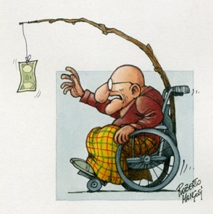
Correttivi alle distorsioni
(art. 24, c. 15.bis D.l. 201/2011)
Per i dipendenti del settore privato che entro il 31 dicembre 2012 maturino i vecchi requisiti dell’anzianità
(quota 96 – 35 anni ctb+60 anni di età), è possibile il pensionamento anticipato al compimento dei 64 anni anziché 66.
Per le donne del settore privato che maturino entro il 31 dicembre 2012 un’anzianità contributiva di almeno 20 anni ed età anagrafica di almeno 60 anni possono accedere alla pensione di vecchiaia a 64 anni se più favorevole.

Slide 67

Correttivi alle distorsioni
(art. 24, c. 15.bis D.l. 201/2011)
Al c. 15 bis si applica l’aspettativa di vita:
-64 anni e 3 mesi fino al 2015;
-64 anni e 7 mesi dal 2016.
L’accesso a pensione avviene dal mese successivo alla maturazione del requisito.

Slide 68
Strumenti normativi e strategie aziendali di esodo

Slide 69
Circ. 2/2013 INPS
 | Lavoratori collocati in mobilità
 | Dal 1/1/2013 al 31/12/2014 | Dal 1/1/2015 al 31/12/2015 | Dal 1/1/2016 al 31/12/2016 | Dal 1/1/2017
 | Mobilità | Mobilità | Mobilità | Disoccupazione (AspI)
 | Durata in mesi | Durata in mesi | Durata in mesi | Durata in mesi
Centro Nord fino a 39 anni | 12 | 12 | 12 | 12
Centro Nord da 40 a 49 anni | 24 | 18 | 12 | 12
Centro Nord da 50 anni in su | 36 | 24 | 18 | 12/18
Sud fino a 39 anni | 24 | 12 | 12 | 12
Sud da 40 a 49 anni | 36 | 24 | 18 | 12
Sud da 50 anni in su | 48 | 36 | 24 | 12/18

Slide 70
Indennità di Mobilità
i periodi di effettiva percezione dell'indennità di mobilità sono considerati utili ai fini pensionistici senza nessun limite di durata. La retribuzione pensionabile viene ricostruita in relazione alla retribuzione media relativa alle settimane di contribuzione piena che sono cadute nell'anno solare in cui è stata percepita l'indennità. Se nell'anno solare non esistono settimane a retribuzione piena e quindi non è possibile ricostituire la retribuzione effettiva, viene preso a base l'anno immediatamente precedente nel quale risultino effettivamente percepite retribuzioni piene.

Slide 71
Un esemplare estinto: la Mobilità lunga
L. n. 223/1991, art. 7
6. Nelle aree di cui al comma 2 nonche' nell'ambito delle circoscrizioni o nel maggior ambito determinato dalla Commissione regionale per l'impiego, in cui sussista un rapporto superiore alla media nazionale tra iscritti alla prima classe della lista di collocamento e popolazione residente in eta' da lavoro, ai lavoratori collocati in mobilita' entro la data del 31 dicembre 1992, che al momento della cessazione del rapporto, abbiano compiuto un'eta' inferiore di non piu' di cinque anni rispetto a quella prevista dalla legge per il pensionamento di vecchiaia, e possano far valere, nell'assicurazione generale obbligatoria per l'invalidita', la vecchiaia e i superstiti, un'anzianita' contributiva non inferiore a quella minima prevista per il predetto pensionamento, diminuita del numero di settimane mancanti alla data di compimento dell'eta' pensionabile l'indennita' di mobilita' e' prolungata fino a quest'ultima data. La misura dell'indennita' per i periodi successivi a quelli previsti nei commi 1 e 2 e' dell'ottanta per cento.

Slide 72
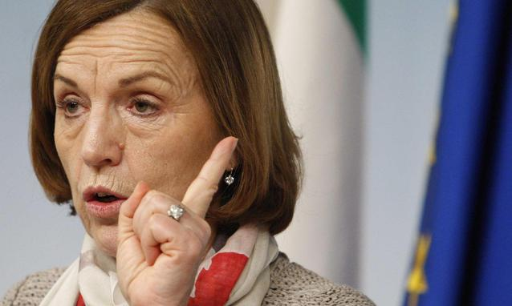
Quello che rimane dopo la Legge Fornero
La legge 92/2012 ha abrogato i seguenti trattamenti a partire dal 1 gennaio 2017:
indennità di mobilità ordinaria;
trattamento speciale di disoccupazione per l’edilizia di cui al decreto legge 16 maggio 1994 n. 299 convertito con modificazioni dalla Legge 19 luglio 1994 n. 451;
trattamento speciale di disoccupazione per l’edilizia di cui agli artt. Da 9 a 19 della legge 6 agosto 1975 n. 427.

Slide 73
Naspi (D.lgs. 22/2015)
Durata 24 mesi
Nessuna specifica geografica o per età
Riduzione del 3% dal 4° mese
Accredito contributivo max 1840 euro/mese

Slide 74
NASPI DISOCCUPAZIONE
Mese Euro 1 1314,3 2 1314,3 3 1314,3 4 1274,8 5 1236,6 6 1199,5 7 1163,5 8 1128,6 9 1094,7 10 1061,9 11 1030,0 12 999,1 | 13 969,19 14 940,12 15 911,91 16 884,55 17 858,02 18 832,28 19 807,31 20 783,09 21 759,60 22 736,81 23 714,70 24 693,26

Slide 75
Naspi (D.lgs. 22/2015)
Circolare INPS n. 94/2015
4. Prestazioni accessorie
Per i periodi di fruizione della NASpI sono riconosciuti d’ufficio i contributi figurativi rapportati alla retribuzione di cui all'articolo 4, comma 1 del decreto legislativo n. 22 del 2015 , entro un limite di retribuzione pari a 1,4 volte l'importo massimo mensile della NASpI per l'anno in corso.
Poiché l’importo massimo mensile della NASpI per l’anno 2015 è di € 1.314, la predetta contribuzione figurativa è riconosciuta solo entro il limite di € 1840 (euro 1.314 per 1,4=euro 1.840).
Ai fini del calcolo delle quote retributive di pensione le retribuzioni relative ai periodi di contribuzione figurativa per i quali viene applicato il predetto tetto (1,4 volte l’importo massimo della NASPI) vengono neutralizzate, qualora, una volta rivalutate, siano di importo inferiore alla retribuzione media pensionabile ottenuta senza di esse.

Slide 76
Naspi (D.lgs. 22/2015)
Accredito contributivo figurativo massimo
Anno 1: 22.080 euro
Anno 2: 22.080 euro

Slide 77
Per traguardare la pensione?
L’esodo collettivo si gestisce dunque con massimo 24 mesi di copertura previdenziale (ASDI e SIA ne sono privi).
Nel caso di dipendenti ancora ben lontani dalla pensione, come si raggiunge il traguardo pensionistico?
Naspi
24 mesi
Contributi Volontari
(33-34% imp. Contr.vo ultime 52 settimane)

Slide 78
Contributi Volontari
Quando?
1) a seguito della cessazione o interruzione del rapporto di lavoro per perfezionare i requisiti di assicurazione e di contribuzione necessari per raggiungere il diritto ad una prestazione pensionistica o per incrementare l'importo della pensione a cui si avrebbe diritto; 2) in caso di sospensione dal lavoro, anche per periodi di breve durata (aspettativa per motivi personali o familiari, ecc. ); 3) in caso di sospensione o interruzione del rapporto di lavoro previsti in casi specifici successivi al 31.12.1996 (congedi per formazione, congedi per gravi e documentati motivi familiari, aspettativa non retribuita per motivi privati o malattia ecc..), in alternativa alla possibilità di riscatto (art. 5 D. Lgs. 564/1996); 4) per attività svolta con contratto part-time, se effettuati a copertura o ad integrazione dei periodi di attività lavorativa svolta a orario ridotto; 5) per integrare i versamenti per attività lavorativa svolta nel settore agricolo con iscrizione per meno di 270 giornate complessive di contribuzione effettiva e figurativa nel corso dell'anno.

Slide 79
Contributi Volontari
Chi?
- Lavoratori dipendenti iscritti all'AGO (Fondo pensione lavoratori dipendenti) - Fondi previdenziali sostitutivi ed esclusivi: INPDAP, Ipost, ENPALS… Lavoratori autonomi (artigiani, commercianti, agricoli autonomi); Iscritti alla gestione separata INPS

Slide 80
Contributi Volontari
Quando?
- alla cessazione ovvero all'interruzione del rapporto di lavoro che ha dato origine all'obbligo assicurativo; non e ammissibile cioè l'iscrizione a forme di previdenza obbligatoria (comprese le Casse dei liberi professionisti), né il contestuale accreditamento di contributi figurativi per qualsiasi ragione; - al possesso da parte dell'assicurato di almeno 5 anni di contributi (260 contributi settimanali ovvero 60 contributi mensili) indipendentemente dalla collocazione temporale dei contributi versati; - al possesso di almeno 3 anni di contribuzione nei cinque anni che precedono la data di presentazione della domanda, anche attraverso il cumulo di contributi versati in diverse gestioni previdenziali anche sostitutive (ex ENPALS) ed esclusive, comprese quelle autonome e quella estera, purché in quella italiana risulti versato almeno un contributo. Sono utili anche i contributi accreditati a fronte della fruizione di aspettativa per svolgere cariche pubbliche e sindacali, salvo che per la determinazione della misura del contributo volontario. Per gli iscritti ex IPOST I requisiti di contribuzione effettiva devono risultare perfezionati con i soli periodi assicurativi maturati nel Fondo speciale IPOST.

Slide 81
Contributi Volontari
Come?
• bollettino MAV - presso una qualunque banca, inviato dall'INPS per l'anno 2011; • online sul sito Internet www.inps.it nella sezione Servizi on line - Per tipologia di utente - Cittadino - Pagamento contributi versamenti volontari, utilizzando la carta di credito; • telefonando al numero verde gratuito 803.164, utilizzando la carta di credito.con POS virtuale di Intesa SanPaolo SpA; • attraverso il rapporto interbancario diretto (RID) con il quale il prosecutore - o altro soggetto a suo favore - richiede l'addebito sul conto corrente, attivabile compilando l'apposito modulo fornito dall'Istituto al momento dell'autorizzazione al versamento, e lo presenta all'istituto di credito presso il quale è acceso il conto corrente.

Slide 82
OPZIONE DONNA
Diritto anche per le lavoratrici dipendenti nate nell'ultimo trimestre del 1958 e le lavoratrici autonome nate nell’ultimo trimestre del 1957 potranno fruire dell'opzione donna a condizione di aver maturato i 35 anni di contributi effettivi entro il 31/12/2015.
VEDI TABELLA
Comma 222

Slide 83
OPZIONE DONNA
LAVORATRICI SETTORE | Età al 31/12/2015 | NATE entro il | MATURAZIONE DEI 35 ANNI DI CONTRIBUZIONE EFFETTIVA
PRIVATO e PUBBLICO | 57 | 31.12.1958 | 31.12.2015
AUTONOMO e ctr. mista | 58 | 31.12.1957 | 31.12.2015
Scuola statale | 57 | 31.12.1958 | 31.12.2015
Poi si aggiungono 7 mesi di speranza di vita e la finestra: 12 o 18 mesi, per la Scuola finestra 1/9 di ogni anno

Slide 84

Opzione Donna
(art. 1, c. 281 l. n. 208/2015)
“Al fine di portare a conclusione la sperimentazione di cui all'articolo 1, comma 9, della legge 23 agosto 2004, n. 243, la facoltà prevista al predetto articolo 1, comma 9, e' estesa anche alle lavoratrici che hanno maturato i requisiti previsti dalla predetta disposizione, adeguati agli incrementi della speranza di vita ai sensi dell'art.12 del d.l. n. 78/2010, convertito, con modificazioni, dalla legge 30 luglio 2010, n. 122, e successive modificazioni, entro il 31 dicembre 2015 ancorché la decorrenza del trattamento pensionistico sia successiva a tale data, fermi restando il regime delle decorrenze e il sistema di calcolo delle prestazioni applicati al pensionamento di anzianità di cui alla predetta sperimentazione. (…) .

Slide 85
Opzione Donna
(art. 1, c. 281 l. n. 208/2015)
Sulla base dei dati di consuntivo e del monitoraggio, effettuato dall'INPS, il Ministro del lavoro e delle politiche sociali, di concerto con il Ministro dell'economia e delle finanze, entro il 30 settembre di ogni anno, trasmette alle Camere una relazione sull'attuazione della sperimentazione di cui all'articolo 1, comma 9, della legge 23 agosto 2004, n. 243, con particolare riferimento al numero delle lavoratrici interessate e agli oneri previdenziali conseguenti e, in relazione alla conclusione della medesima sperimentazione,(…), anche al raffronto degli specifici oneri previdenziali conseguenti all'attuazione del primo periodo del presente comma con le relative previsioni di spesa. Qualora dall'attività di monitoraggio di cui al precedente periodo risulti un onere previdenziale inferiore rispetto alle previsioni di spesa di cui al primo periodo del presente comma, anche avuto riguardo alla proiezione negli anni successivi, con successivo provvedimento legislativo verrà disposto l'impiego delle risorse non utilizzate per interventi con finalità analoghe a quelle di cui al presente comma, ivi compresa la prosecuzione della medesima sperimentazione.”

Slide 86
Opzione Donna
(art. 1, c. 281 l. n. 208/2015)
Il regime sperimentale di pensionamento per lavoratrici dipendenti e autonome, con opzione di ricalcolo contributivo dell'assegno, viene estesa a coloro che hanno maturato i requisiti (57 anni e 3 mesi di età per le dipendenti/58 anni e 3 mesi per le lavoratrici autonome + 35 anni di contributi) entro il 31.12.2015, anche se per effetto della finestra di differimento (12 mesi per le dipendenti, 18 per le autonome) la pensione decorrerà successivamente a tale data.
Con cadenza annuale, sulla base della relazione dedicata agli oneri previdenziali connessi al metodo sperimentale, sarà possibile prorogare il metodo sperimentale con successivi provvedimenti legislativi.

Slide 87
Opzione Donna
(art. 1, c. 281 l. n. 208/2015)
Circolare INPS n. 45/2016:
Detta facoltà di opzione è stata estesa dal citato comma 281 anche alle lavoratrici che entro il 31 dicembre 2015 abbiano maturano un’anzianità contributiva pari o superiore a 35 anni (per le gestioni esclusive dell’AGO 34 anni, 11 mesi e 16 giorni) e un’età anagrafica pari o superiore a 57 anni e 3 mesi per le dipendenti e 58 anni e 3 mesi per le autonome a prescindere dalla data di decorrenza del trattamento pensionistico.
Pertanto, la data del 31 dicembre 2015 è da considerarsi quale termine entro il quale devono essere soddisfatti i soli requisiti contributivi e anagrafici per il diritto alla pensione di anzianità in regime sperimentale donna. In tal senso devono ritenersi superate le indicazioni contenute nelle circolari nn. 35 e 37 del 14 marzo 2012 e del messaggio n. 9231 del 28 novembre 2014 nella parte in cui fissa alla data del 31 dicembre 2015 il termine ultimo entro il quale deve collocarsi la decorrenza della pensione di anzianità ai sensi della l. 243/2006.

Slide 88
Opzione Donna
(art. 1, c. 222 l. n. 232/2016)
222. Al fine di portare a conclusione la sperimentazione di cui all'articolo 1, comma 9, della legge 23 agosto 2004, n. 243, a decorrere dalla data di entrata in vigore della presente legge, la facoltà prevista dal medesimo articolo 1, comma 9, e' estesa alle lavoratrici che non hanno maturato entro il 31 dicembre 2015 i requisiti previsti dalla stessa disposizione per effetto degli incrementi della speranza di vita di cui all'articolo 12 del decreto-legge 31 maggio 2010, n. 78, convertito, con modificazioni, dalla legge 30 luglio 2010, n. 122. 223. Per le lavoratrici di cui al comma 222 del presente articolo restano fermi, ai fini dell'accesso al trattamento pensionistico, il regime degli incrementi della speranza di vita di cui all'articolo 12 del decreto-legge 31 maggio 2010, n. 78, convertito, con modificazioni, dalla legge 30 luglio 2010, n. 122, il regime delle decorrenze, nonche' il sistema di calcolo delle prestazioni applicati al pensionamento di anzianità di cui all'articolo 1, comma 9, della legge 23 agosto 2004, n. 243. 224. Gli oneri derivanti dai commi 222 e 223 sono valutati in 18,3 milioni di euro per l'anno 2017, in 47,2 milioni di euro per l'anno 2018, in 87,5 milioni di euro per l'anno 2019, in 68,6 milioni di euro per l'anno 2020, in 34,1 milioni di euro per l'anno 2021 e in 1,7 milioni di euro per l'anno 2022.

Slide 89
Opzione Donna
Messaggio 1182/2017 INPS
Le lavoratrici in argomento, possono presentare in qualsiasi momento, anche successiva all’apertura della c.d. finestra mobile, la domanda di pensione di anzianità, fermo restando il regime delle decorrenze previsto nelle diverse Gestioni previdenziali, nonché l’obbligo di cessazione del rapporto di lavoro dipendente per il conseguimento del predetto trattamento pensionistico.

Slide 90
I Lavoratori precoci
Una nuova pensione anticipata
L. 232/2016 art. 1 c. 199

Slide 91
Lavoratori precoci
199. A decorrere dal 1º maggio 2017, il requisito contributivo di cui all'articolo 24, comma 10, del decreto-legge 6 dicembre 2011, n. 201, convertito, con modificazioni, dalla legge 22 dicembre 2011, n. 214, come rideterminato ai sensi del comma 12 del medesimo articolo 24 per effetto degli adeguamenti applicati con decorrenza 2013 e 2016, è ridotto a 41 anni per i lavoratori di cui all'articolo 1, commi 12 e 13, della legge 8 agosto 1995, n. 335, che hanno almeno 12 mesi di contribuzione per periodi di lavoro effettivo precedenti il raggiungimento del diciannovesimo anno di eta' e che si trovano in una delle seguenti condizioni di cui alle lettere da a) a d) del presente comma, come ulteriormente specificate ai sensi del comma 202 del presente articolo:
Pensione anticipata per precoci
1° requisito: 1 anno contr.ti ante 19y.o.
+ contr.ne ante 1996 (no contr.vo puro)

Slide 92
Lavoratori precoci
a) sono in stato di disoccupazione a seguito di cessazione del rapporto di lavoro per licenziamento, anche collettivo, dimissioni per giusta causa o risoluzione consensuale nell'ambito della procedura di cui all'articolo 7 della legge 15 luglio 1966, n. 604, e hanno concluso integralmente la prestazione per la disoccupazione loro spettante da almeno tre mesi;
b) assistono, al momento della richiesta e da almeno sei mesi, il coniuge o un parente di primo grado convivente con handicap in situazione di gravità ai sensi dell'articolo 3, comma 3, della legge 5 febbraio 1992, n. 104 (cd. Caregivers). L. 205/2017→ allargamento a parenti o affini di secondo grado se coniugi o genitori sono over 70, mancanti, deceduti o portatori di handicap.
c) hanno una riduzione della capacità lavorativa, accertata dalle competenti commissioni per il riconoscimento dell'invalidità civile, superiore o uguale al 74% (handicap);
d) sono lavoratori dipendenti di cui alle professioni indicate all'allegato E annesso alla presente legge che svolgono, al momento del pensionamento, da almeno sei su 7 o da 7 anni negli ultimi 10 anni lavorative per le quali è richiesto un impegno tale da rendere particolarmente difficoltoso e rischioso il loro svolgimento in modo continuativo ovvero sono lavoratori che soddisfano le condizioni di cui all'articolo 1, commi 1, 2 e 3, del decreto legislativo 21 aprile 2011, n. 67 (addetti a mansioni usuranti)
2° requisito: = 1 dei 4 dell’APE Social

Slide 93
Allegato E
Operai dell'industria estrattiva, dell'edilizia e della manutenzione degli edifici
Conduttori di gru o di macchinari mobili per la perforazione nelle costruzioni
Conciatori di pelli e di pellicce
Conduttori di convogli ferroviari e personale viaggiante
Conduttori di mezzi pesanti e camion
Personale delle professioni sanitarie infermieristiche ed ostetriche ospedaliere con lavoro organizzato in turni
Addetti all'assistenza personale di persone in condizioni di non autosufficienza
Insegnanti della scuola dell'infanzia e educatori degli asili nido
Facchini, addetti allo spostamento merci ed assimilati
L. Personale non qualificato addetto ai servizi di pulizia
M. Operatori ecologici e altri raccoglitori e separatori di rifiuti
N. Operai dell'agricoltura, della zootecnia e della pesca
O. Pescatori della pesca costiera, in acque interne, in alto mare, dipendenti o soci di cooperative
P. Lavoratori del settore siderurgico di prima e seconda fusione e lavoratori del vetro addetti a lavori ad alte temperature non già ricompresi nella normativa del decreto legislativo n. 67 del 2011
Q. Marittimi imbarcati a bordo e personale viaggiante dei trasporti
marini e in acque interne.
I lavoratori addetti a mansioni usuranti
Come individuati da L. 205/17

Slide 94
Circ. Inps 33/2018
4.3 Disapplicazione della voce di tariffa INAIL
Per i soggetti che a decorrere dal 1° gennaio 2018 si trovano o verranno a trovarsi nelle condizioni di cui all'articolo 1, comma 199, della legge 11 dicembre 2016, n. 232, e successive modificazioni, non si applica il limite relativo al livello di tariffa INAIL di cui all'allegato A del regolamento di cui al decreto del Presidente del Consiglio dei ministri 23 maggio 2017, n. 87.
Pertanto, ai fini del riconoscimento delle condizioni per l’accesso al beneficio, le Strutture territoriali non dovranno verificare l’applicazione da parte dell’azienda di una voce di tariffa INAIL con un tasso medio non inferiore al 17 per mille.
Abolito il requisito ‘formale’ del
Premio 17/1000 Inail per le 9 lav.ni

Slide 95
Lavoratori precoci
Il beneficio è rivolto a tutti i lavoratori iscritti all'assicurazione generale obbligatoria, ai fondi ad essa sostitutivi od esclusivi nonchè alle gestioni speciali dei lavoratori autonomi. Cioè interesserà sia i lavoratori dipendenti del settore privato nonché i dipendenti del pubblico impiego ed anche gli iscritti presso le gestioni speciali dei lavoratori autonomi (Artigiani, Commercianti e Coltivatori Diretti) che rispettino le sopra indicate condizioni. Restano esclusi dal beneficio i lavoratori iscritti presso le gestioni previdenziali private (Casse Professionali es. ENPACL, ENPAM). L'agevolazione non ha una data di scadenza, a differenza dell'A.PE. (che termina il 31 dicembre 2018), ma è presente un vincolo annuo di bilancio: qualora il numero dei pensionamenti risultasse superiore alle risorse messe a disposizione anno per anno la decorrenza del trattamento pensionistico verrà differita secondo alcuni criteri di priorità da fissare con un decreto della Presidenza del Consiglio dei Ministri.
Misura strutturale

Slide 96
Lavoratori precoci
200. Al requisito contributivo ridotto di cui al comma 199 del presente articolo continuano ad applicarsi gli adeguamenti alla speranza di vita di cui all'articolo 12 del decreto-legge 31 maggio 2010, n. 78, convertito, con modificazioni, dalla legge 30 luglio 2010, n. 122
Dal 2019, riprende la corsa della speranza
Di vita anche per i precoci

Slide 97
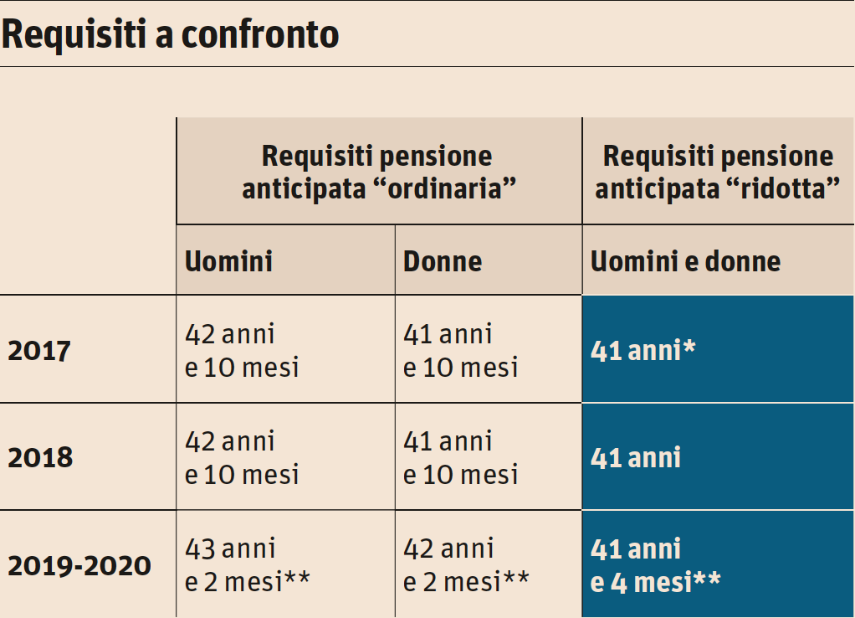
Lavoratori precoci
2019-2020 dopo DM 5.12.2017 43 anni 3 mesi / 42 anni 3 mesi / 41 anni 5 mesi

Slide 98
Lavoratori precoci
203. Il beneficio dell'anticipo del pensionamento ai sensi dei cc. da 199 a 202 è riconosciuto a domanda nel limite di 360 mln di euro per il2017, di 550 milioni di euro per l'anno 2018, di 570 mln di euro per il 2019 e di 590 milioni di euro annui a decorrere dal 2020. Qualora dal monitoraggio delle domande presentate ed accolte emerga il verificarsi di scostamenti, anche in via prospettica, del numero di domande rispetto alle risorse finanziarie di cui al primo periodo del presente comma, la decorrenza dei trattamenti è differita, con criteri di priorità in ragione della maturazione dei requisiti agevolati di cui al c.199, individuati con il DPCM di cui al c.202, e, a parità degli stessi, in ragione della data di presentazione della domanda, al fine di garantire un numero di accessi al pensionamento, sulla base dei predetti requisiti agevolati, non superiore al numero di pensionamenti programmato in relazione alle predette risorse finanziarie.
Beneficio a esaurimento

Slide 99
Lavoratori precoci
204. A far data dalla sua decorrenza il trattamento pensionistico di cui al comma 199 del presente articolo non è cumulabile con redditi da lavoro, subordinato o autonomo, per un periodo di tempo corrispondente alla differenza tra l'anzianità contributiva di cui all'articolo 24, commi 10 e 12, del decreto-legge 6 dicembre 2011, n. 201, convertito, con modificazioni, dalla legge 22 dicembre 2011, n. 214, e l'anzianità contributiva al momento del pensionamento.
205. Il beneficio di cui ai commi da 199 a 204 non e' cumulabile con altre maggiorazioni previste per le attività di lavoro di cui al comma 199 del presente articolo, fermo restando quanto previsto all'articolo 80, comma 3, della legge 23 dicembre 2000, n. 388.
Fatte salve le maggiorazioni per invalidi (2 mesi per anno di servizio)

Slide 100
Lavoratori precoci
Chi utilizzerà questo canale di pensionamento non potrà cumulare con il trattamento pensionistico redditi da lavoro, dipendente o autonomo, per un periodo di tempo corrispondente alla differenza tra l'anzianità contributiva necessaria per la pensione anticipata standard cioè 42 anni e 10 mesi di contributi (o 41 anni e 10 mesi le donne) e l'anzianità contributiva al momento del pensionamento con il requisito contributivo agevolato.
Dal 2019, riprende la corsa della speranza
Di vita anche per i precoci

Slide 101
Lavoratori precoci
Le richieste devono pervenire entro l’1 marzo 2018 (certificazione) per chi matura il diritto entro l’anno.
Circ. 33/2018 Inps
Esclusivamente per i soggetti che dal 1° gennaio 2018 si trovano nelle condizioni per accedere al beneficio “precoci”, come disciplinato dalla legge di bilancio 2018, e che abbiano presentato sia la domanda di verifica delle condizioni sia quella di accesso al beneficio entro il 1 marzo 2018, la pensione anticipata avrà decorrenza, in deroga al regime stabilito per il 2018, dal primo giorno del mese successivo al perfezionamento di tutti i requisiti, compresa la cessazione dell’attività lavorativa. Il trattamento non potrà in ogni caso avere decorrenza anteriore al 1° febbraio 2018.
Ciò in quanto i soggetti che rientrano nelle predette categorie non hanno potuto presentare la domanda di verifica delle condizioni di accesso, nonché la domanda di accesso ai benefici in parola completa di tutti gli elementi necessari per l’istruttoria.

Slide 102
Lavoratori precoci
Rifinanziamento Circ. 33/2018 Inps
Per effetto delle modifiche introdotte all’articolo 1, comma 203, della legge n. 232 del 2016 dall’articolo 1, comma 162, lett. i), della legge di bilancio 2018, il beneficio dell'anticipo del pensionamento è riconosciuto, a domanda, nel limite di
564,4 milioni di euro per l'anno 2018,
631,7 milioni di euro per l'anno 2019,
594,3 milioni di euro per l'anno 2020,
592,7 milioni di euro per l'anno 2021,
589,1 milioni di euro per l'anno 2022
587,6 milioni di euro annui a decorrere dall'anno 2023.
Precedente Limite di spesa di:
360 milioni di euro per l'anno 2017,
550 milioni di euro per l'anno 2018,
570 milioni di euro per l'anno 2019
590 milioni di euro a decorrere dall’anno 2020.

Slide 103
Gli addetti a mansioni usuranti
Benefici rinnovati
L. 232/2016 art. 1 c. 199

Slide 104
Lavoratori usurati
Chi sono?
Sempre gli stessi!
Addetti che hanno svolto alcune attività
a. Per metà della vita lavorativa oppure
b. Per 7 degli ultimi 10 anni ante pensione
(la ‘b’ è stata prorogata dalla manovra 2017)

Slide 105
Per tutelare i lavoratori impiegati in attività particolarmente faticose e pesanti il decreto legislativo 67/2011 ha introdotto, una disciplina che consente di anticipare l'età pensionabile che è stata mantenuta, seppur con alcune modifiche, dalla Legge Fornero del 2011 ed è stata oggetto di alcune migliorie ad opera della legge di bilancio per il 2017.
Destinatari
La normativa di favore anche nel 2017 è attivabile dai soli lavoratori dipendenti (sia del settore privato che del pubblico impiego) che abbiano svolto nell'arco della propria vita lavorativa talune attività individuate nell'articolo 1 del Dlgs 67/2011. Le attività in questione sono riconducibili alle seguenti quattro macro-categorie.

Slide 106
Lavoratori impegnati in mansioni particolarmente usuranti di cui all'articolo 2 del decreto del ministero del lavoro del 19 Maggio 1999. Si tratta dei soggetti che hanno svolto lavori in galleria, cava o miniera; i lavori ad alte temperature; i lavori in cassoni ad aria compressa; le attività per l’ asportazione dell’ amianto; le attività di lavorazione del vetro cavo; lavori svolti dai palombari; lavori espletati in spazi ristretti.
b) Lavoratori notturni come definiti e ripartiti ai soli fini del dlgs 67/2011 nelle seguenti categorie:
  lavoratori a turni che prestano lo loro attività nel periodo notturno per almeno 6 ore per un numero minimo di giorni lavorativi all'anno non inferiore a 64;
  2) lavoratori che prestano la loro attività per almeno 3 ore nell'intervallo tra la mezzanotte e le cinque del mattino per periodi di lavoro di durata pari all'intero anno lavorativo.

Slide 107
c) i lavoratori addetti alla linea di catena: lavoratori alle dipendenze di imprese per le quali operano le voci di tariffa per l'assicurazione contro gli infortuni sul lavoro indicati nell'elenco n. 1 contenuto nell'allegato 1 allo stesso dlgs 67/2011, cui si applicano i criteri per l'organizzazione del lavoro previsti dall'articolo 2100 del cc, impegnati all'interno di un processo produttivo in serie, contraddistinto da un rimo determinato da misurazione di tempi di produzione con mansioni organizzate in sequenze di postazioni, che svolgano attività caratterizzate dalla ripetizione costante dello stesso ciclo lavorativo su parti staccate di un prodotto finale, che si sostano a flusso continuo o a scatti con cadenze brevi determinate dall'organizzazione del lavoro o della tecnologia, con esclusione degli addetti a lavorazioni collaterali a linee di produzione, alla manutenzione, al rifornimento materiali, ad attività di regolazione o controllo computerizzato delle linee di produzione e al controllo qualità.
d) i conducenti di veicoli, di capienza complessiva non inferiore a 9 posti, adibiti a servizio pubblico di trasporto collettivo.
Il periodo minimo di attività - A partire dal 1° gennaio 2017, per effetto di quanto stabilito dall'articolo 1, co. 206 della legge di bilancio per il 2017, per godere dei benefici è richiesto che le attività sopra citate siano state svolte per almeno 7 anni, negli ultimi dieci anni di attività lavorativa, oppure per almeno la metà della vita lavorativa complessiva.

Slide 108
Lavoratori usurati
-Anzianità contr.va minima di 35 anni
-Abolite le finestre
-Congelata la asp.va di vita
-Domanda da presentare il 1° maggio
Dell’Anno precedente a pensione
-Annunciate sempl.ni amm.ve
Es. domanda Ap45 entro 1.5.18 per accesso nel 2019

Slide 109
L. 232/2016, art. 1, c. 207
All'articolo 1, comma 4, del decreto legislativo 21 aprile 2011, n. 67, e' aggiunto, in fine, il seguente periodo: «In via transitoria, con riferimento ai requisiti di cui al presente comma non trovano applicazione gli adeguamenti alla speranza di vita di cui al citato articolo 12 del decreto-legge n. 78 del 2010, convertito, con modificazioni, dalla legge n. 122 del 2010, previsti per gli anni 2019, 2021, 2023 e 2025 ai sensi dell'articolo 24, comma 13, del decreto-legge 6 dicembre 2011, n. 201, convertito, con modificazioni, dalla legge 22 dicembre 2011, n. 214»;
Le quote rimarranno ‘fisse’ fino al 2026.
Da quel momento ricominceranno ad aumentare i requisiti.
Beneficio di tot. 14 mesi stimati di aumento

Slide 110
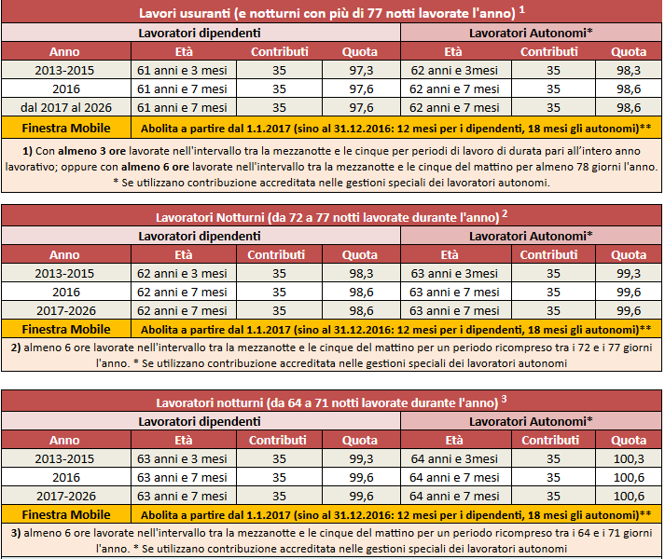

Slide 111
Entro il 30 Novembre di ogni anno l'Inps quindi comunicherà:
l'accoglimento della domanda, con indicazione della prima decorrenza utile della pensione, qualora sia accertato il possesso dei requisiti relativi allo svolgimento delle lavorazioni particolarmente faticose e pesanti e sia verificata la sussistenza della relativa copertura finanziaria;
b) l'accertamento del possesso dei requisiti dello svolgimento delle lavorazioni particolarmente faticose e pesanti, con differimento della decorrenza della pensione in ragione dell'insufficiente copertura finanziaria; in tal caso, la prima data utile per l'accesso alla pensione verrà indicata con successiva comunicazione in esito al monitoraggio delle risorse;
c) il rigetto della domanda, qualora sia accertato il mancato possesso dei requisiti sullo svolgimento delle lavorazioni particolarmente faticose e pesanti.

Slide 112
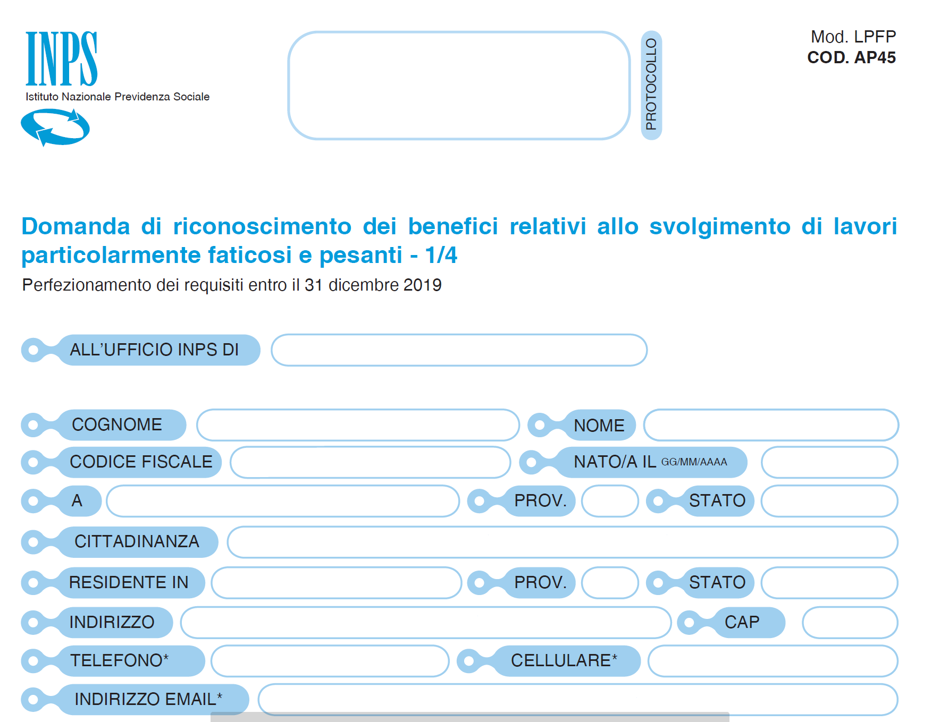
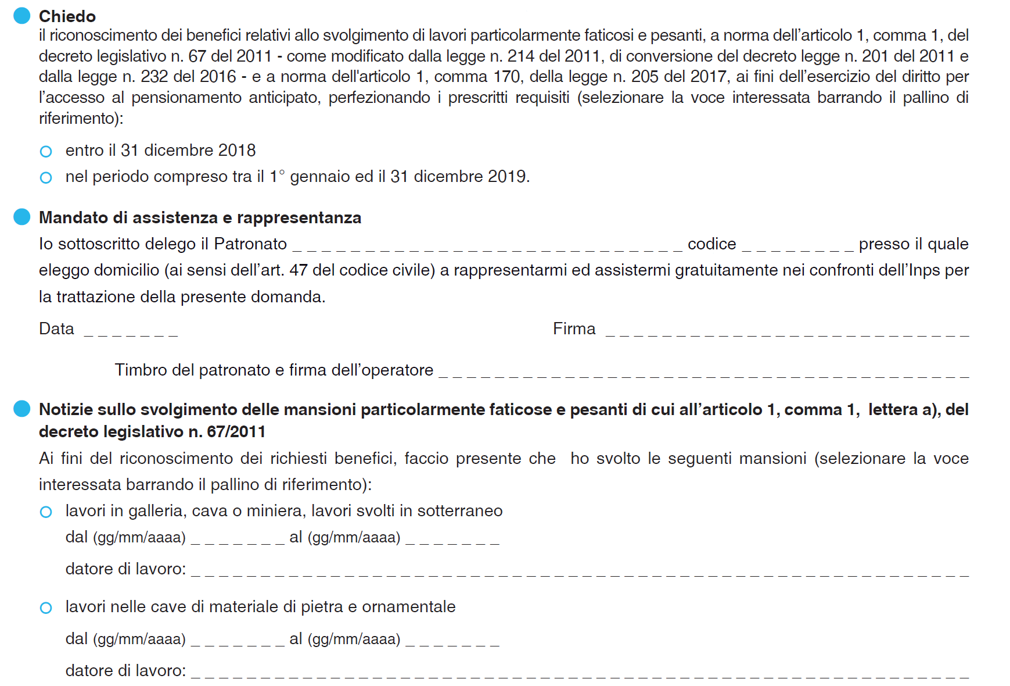
Modello di richiesta cert.ne usuranti ap45

Slide 113
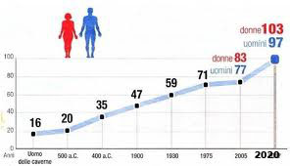
Lo ‘sconto’ per gli usurati
Legge di bilancio 2018

Slide 114
Adeguamento speranza di vita – lavoratori usurati
Art. 1, comma 147, L. 205/2017
Per gli iscritti all’assicurazione generale obbligatoria, alle forme sostitutive ed esclusive della medesima e alla gestione separata di cui all’articolo 2, comma 26, della legge 8 agosto 1995, n. 335, che si trovano in una delle condizioni di cui al comma 148, non trova applicazione, ai fini del requisito anagrafico per l’accesso alla pensione di vecchiaia e del requisito contributivo per l’accesso alla pensione anticipata, di cui all’articolo 24, commi 6 e 10, del decreto-legge 6 dicembre 2011, n. 201, convertito, con modificazioni, dalla legge 22 dicembre 2011, n. 214, l’adeguamento alla speranza di vita stabilito per l’anno 2019, ai sensi dell’articolo 12 del decreto legge 31 maggio 2010, n. 78, convertito, con modificazioni, dalla legge 30 luglio 2010, n. 122.

Slide 115
Adeguamento speranza di vita – lavoratori usurati
Art. 1, comma 148
La disposizione del comma 147 si applica:
a) ai lavoratori dipendenti che svolgono da almeno sette anni nei dieci precedenti il pensionamento le professioni di cui all’allegato B e sono in possesso di un’anzianità contributiva pari ad almeno 30 anni;
b) ai lavoratori addetti a lavorazioni particolarmente faticose e pesanti, di cui all’articolo 1, comma 1, lettere a), b), c) e d), del decreto legislativo 21 aprile 2011, n. 67, che soddisfano le condizioni di cui ai commi 2 e 3 del medesimo articolo 1 del decreto legislativo n. 67 del 2011 e sono in possesso di un’anzianità contributiva pari ad almeno 30 anni.

Slide 116
Adeguamento speranza di vita – lavoratori usurati
L’adeguamento speranza di vita per il 2019 NON si applica ai lavoratori con anzianità contributiva pari ad almeno 30 anni e che siano:
dipendenti che svolgano lavori usuranti da almeno 7 anni nei 10 precedenti il pensionamento
addetti a lavorazioni particolarmente faticose e pesanti secondo il D.lgs. 67/2011 (Circolare Inps 90/2017)

Slide 117
Adeguamento speranza di vita – lavoratori precoci e APE sociale
Art. 1, comma 149
Al requisito contributivo ridotto riconosciuto ai lavoratori di cui all’articolo 1, comma 199, della legge 11 dicembre 2016, n. 232, continuano ad applicarsi gli adeguamenti previsti ai sensi del comma 200 del medesimo articolo. Pensione per precoci.
Art. 1, comma 150
La disposizione di cui al comma 147 non si applica ai soggetti che, al momento del pensionamento, godono dell’indennità di cui all’articolo 1, comma 179, della legge 11 dicembre 2016, n. 232. Ape sociale.

Slide 118
Adeguamento speranza di vita – lavoratori precoci e APE sociale
L’adeguamento speranza di vita si applica a:
lavoratori precoci
coloro che godono dell’APE sociale
Per tali categorie non si applica il congelamento previsto per la generalità dei lavoratori usurati nella definizione del dlgs. 67/2011 o del nuovo allegato alla legge di bilancio 2018.

Slide 119
Adeguamento speranza di vita – pubblica amministrazione e ricerca
Art. 1, comma 151
Per i lavoratori di cui agli articoli 1, comma 2, e 70, comma 4, del decreto legislativo 30 marzo 2001, n. 165, nonché per il personale degli enti pubblici di ricerca, che soddisfano i requisiti di cui ai commi 147 e 148, le indennità di fine servizio comunque denominate di cui all’articolo 3 del decreto-legge 28 marzo 1997, n. 79, convertito, con modificazioni, dalla legge 28 maggio 1997, n. 140, sono corrisposte al momento in cui il soggetto avrebbe maturato il diritto alla corresponsione delle stesse secondo le disposizioni dell’articolo 24 del decreto-legge 6 dicembre 2011, n. 201, convertito, con modificazioni, dalla legge 22 dicembre 2011, n. 214, e sulla base della disciplina vigente in materia di corresponsione del trattamento di fine servizio comunque denominato.

Slide 120
Adeguamento speranza di vita – pubblica amministrazione e ricerca
Art. 1, comma 152
Fermo restando quanto previsto dal comma 151 (TFS a scadenza naturale), ai lavoratori di cui ai commi 147 e 148 non si applica la disposizione di cui all’articolo 24, comma 9, secondo periodo, del decreto-legge 6 dicembre 2011, n. 201, convertito, con modificazioni, dalla legge 22 dicembre 2011, n. 214, e successive modificazioni.
Qualora, per effetto degli adeguamenti dei predetti requisiti agli incrementi della speranza di vita ai sensi dell'articolo 12 del decreto-legge 31 maggio 2010, n. 78, convertito, con modificazioni, dalla legge 30 luglio 2010, n. 122, e successive modificazioni, la predetta eta' minima di accesso non fosse assicurata, sono ulteriormente incrementati gli stessi requisiti, con lo stesso decreto direttoriale di cui al citato articolo 12, comma 12-bis, da emanare entro il 31 dicembre 2019, al fine di garantire, per i soggetti, in possesso dei predetti requisiti, che maturano il diritto alla prima decorrenza utile del pensionamento dall'anno 2021, un'eta' minima di accesso al trattamento pensionistico comunque non inferiore a 67 anni. Resta ferma la disciplina di adeguamento dei requisiti di accesso al sistema pensionistico agli incrementi della speranza di vita ai sensi dell'articolo 12 del decreto-legge 31 maggio 2010, n. 78, convertito, con modificazioni, dalla legge 30 luglio 2010, n. 122, per gli adeguamenti successivi a quanto previsto dal secondo periodo del presente comma.

Slide 121
Adeguamento speranza di vita – pubblica amministrazione e ricerca
Dipendenti pubblici contrattualizzati e personale degli enti pubblici di ricerca
esclusi dall’adeguamento dei requisiti pensionistici se in possesso dei requisiti
i trattamenti di fine servizio erogati al momento in cui il soggetto avrebbe maturato il diritto alla loro corresponsione

Slide 122
Novità pensionistiche: adeguamento sospeso
Anno | P. Vecchiaia ord.ria (min. 20 anni c.ti) | P. Vecchiaia Nuovi Usurati (min. 30 anni c.ti)
2017 | 66 anni 7 mesi / 65 anni 7 mesi | 66 anni 7 mesi / 65 anni 7 mesi
2018 M/F | 66 anni 7 mesi | 66 anni 7 mesi
2019 M/F | 67 anni | 66 anni 7 mesi
2020 M/F | 67 anni | 66 anni 7 mesi
2021 M/F | 67 anni 3 mesi | 66 anni 10 mesi

Slide 123
Novità pensionistiche: adeguamento sospeso
Anno | P. anticipata ord.ria | P. Anticipata Nuovi Usurati | P. Anticipata Precoci
2017 M F | 42 anni 10 mesi 41 anni 10 mesi | 42 anni 10 mesi 41 anni 10 mesi | 41 anni
2018 M F | 42 anni 10 mesi 41 anni 10 mesi | 42 anni 10 mesi 41 anni 10 mesi | 41 anni
2019 M F | 43 anni 3 mesi 42 anni 3 mesi | 42 anni 10 mesi 41 anni 10 mesi | 41 anni 5 mesi
2020 M F | 43 anni 3 mesi 42 anni 3 mesi | 42 anni 10 mesi 41 anni 10 mesi | 41 anni 5 mesi
2021 M F | 43 anni 6 mesi 42 anni 6 mesi | 43 anni 1 mese 42 anni 1 mese | 41 anni 8 mesi

Slide 124
Misure attuative co. 147 e 148
Art. 1, comma 153
Con decreto del Ministero del lavoro e delle politiche sociali, di concerto con il Ministero dell’economia e delle finanze, da adottare entro trenta giorni dalla data di entrata in vigore della presente legge, sono disciplinate le modalità attuative dei commi 147 e 148, con particolare riguardo all’ulteriore specificazione delle professioni di cui all’allegato B e alle procedure di presentazione della domanda di accesso al beneficio e di verifica della sussistenza dei requisiti da parte dell’ente previdenziale, tenendo conto di quanto previsto dal testo unico di cui al decreto del Presidente della Repubblica 28 dicembre 2000, n. 445.

Slide 125
Commissione per i lavori gravosi
Art. 1, comma 155
Con decreto del Presidente del Consiglio dei ministri, su proposta del Ministro del lavoro e delle politiche sociali, di concerto con il Ministro dell’economia e delle finanze, sentito il Ministro della salute, da adottare entro trenta giorni dalla data di entrata in vigore della presente legge, è istituita una Commissione tecnica incaricata di studiare la gravosità delle occupazioni, anche in relazione all’età anagrafica e alle condizioni soggettive dei lavoratori e delle lavoratrici, anche derivanti dall’esposizione ambientale o diretta ad agenti patogeni. La Commissione ha il compito di acquisire elementi conoscitivi e metodologie scientifiche a supporto della valutazione delle politiche statali in materia previdenziale e assistenziale. La Commissione è presieduta dal presidente dell’Istituto nazionale di statistica (ISTAT) ed è composta da rappresentanti del Ministero dell’economia e delle finanze, del Ministero del lavoro e delle politiche sociali, del Ministero della salute, del Dipartimento della funzione pubblica della Presidenza del Consiglio dei ministri, dell’ISTAT, dell’INPS, dell’INAIL, del Consiglio superiore degli attuari, nonché da esperti in materie economiche, statistiche e attuariali designati dalle organizzazioni maggiormente rappresentative sul piano nazionale dei datori di lavoro e dei lavoratori, secondo le modalità previste dal decreto di cui al primo periodo.

Slide 126
Commissione per i lavori gravosi
Art. 1, comma 155
Con il medesimo decreto sono altresì disciplinate le modalità di funzionamento della Commissione, nonché la possibilità di richiesta di contributi e proposte a esperti e ad accademici appartenenti a istituzioni nazionali, europee e internazionali competenti nelle materie oggetto di studio.
La Commissione conclude i lavori entro il 30 settembre 2018 ed entro i dieci giorni successivi il Governo presenta alle Camere una relazione sugli esiti dei lavori della Commissione.
All’attuazione delle disposizioni di cui al presente comma si provvede con le risorse umane, finanziarie e strumentali previste a legislazione vigente, senza nuovi o maggiori oneri a carico della finanza pubblica.
Ai componenti della Commissione non spetta alcun compenso, indennità, gettone di presenza, rimborso spese o altro emolumento comunque denominato.

Slide 127
Commissione per i lavori gravosi
Commissione tecnica, incaricata di studiare la gravosità delle occupazioni, per:
- studiare la gravosità delle occupazioni, anche in relazione all'età anagrafica ed alle condizioni soggettive dei lavoratori o delle lavoratrici - anche derivanti, come specificato dalla Camera, dall'esposizione ambientale o diretta ad agenti patogeni
- acquisire elementi conoscitivi e metodologie scientifiche a supporto della valutazione delle politiche statali in materia previdenziale ed assistenziale.
Istituzione demandata ad un decreto del Presidente del Consiglio dei Ministri, da emanarsi entro 30 giorni dall'entrata in vigore della legge.
Il DPCM definisce:
- modalità di funzionamento della Commissione
- possibilità di richiedere contributi ad esperti e ad accademici appartenenti a Istituzioni nazionali, europee ed internazionali competenti nelle materie oggetto di studio.

Slide 128
Decreto Ministeriale Lavoro 47/2018
Specifica le professioni di cui all’allegato B dell’art. 1, comma 153, della Legge di bilancio 2018, esentate dall’incremento di 5 mesi dei requisiti pensionistici previsto a decorrere nell’anno 2019 a causa dell’incremento della speranza di vita.
A condizione che i lavoratori interessati svolgano tali attività da almeno sette anni nei dieci precedenti il pensionamento e siano in possesso di un’anzianità contributiva pari ad almeno 30 anni.

Slide 129
Decreto Ministeriale 47/2018
Operai dell'industria estrattiva, dell'edilizia e della manutenzione degli edifici
Conduttori di gru o di macchinari mobili per la perforazione nelle costruzioni
Conciatori di pelli e di pellicce
Conduttori di convogli ferroviari e personale viaggiante
Conduttori di mezzi pesanti e camion
Personale delle professioni sanitarie infermieristiche ed ostetriche ospedaliere con lavoro organizzato in turni
Addetti all'assistenza personale di persone in condizioni di non autosufficienza
Insegnanti della scuola dell'infanzia e educatori degli asili nido
Facchini, addetti allo spostamento merci e assimilati

Slide 130
Decreto Ministeriale 47/2018
Personale non qualificato addetto ai servizi di pulizia
Operatori ecologici e altri raccoglitori e separatori di rifiuti
Operai dell’agricoltura, zootecnia e pesca
Pescatori della pesca costiera, in acque interne, in alto mare, dipendenti o soci di cooperative
Siderurgici di prima e seconda fusione e lavoratori del vetro addetti a lavori ad alte temperature non già ricompresi tra i lavori usuranti di cui al dlgs n. 67/2011
Marittimi imbarcati a bordo e personale viaggiante dei trasporti marini ed acque interne

Slide 131
L’Ape volontario
L. 232/2016
DPCM 150/2017
L. 205/2017
Circolare Inps 28/2018

Slide 132
L. Stabilità 2018
Art. 1, comma 162 – lettera a)
All’articolo 1 della legge 11 dicembre 2016, n. 232, sono apportate le seguenti modificazioni:
a) al comma 166, le parole: «fino al 31 dicembre 2018» sono sostituite dalle seguenti: «fino al 31 dicembre 2019»:
A decorrere dal 1º maggio 2017, in via sperimentale fino al 31 dicembre 2019 è istituito l’anticipo finanziario a garanzia pensionistica (APE).
L’APE è un prestito corrisposto a quote mensili per 12 mensilità a un soggetto in possesso dei requisiti di cui al comma 167 del presente articolo fino alla maturazione del diritto alla pensione di vecchiaia di cui all'articolo 24, commi 6 e 7, del decreto-legge 6 dicembre 2011, n. 201, convertito, con modificazioni, dalla legge 22 dicembre 2011, n. 214. La restituzione del prestito avviene a partire dalla maturazione del diritto alla pensione di vecchiaia, con rate di ammortamento mensili per una durata di venti anni. Il prestito è coperto da una polizza assicurativa obbligatoria per il rischio di premorienza.

Slide 133
L. Stabilità 2018
APE
2018
2019
Pensione Vecchiaia
2022
2023

Slide 134
L. Stabilità 2018
167. L'APE può essere richiesto
-dagli iscritti all'assicurazione generale obbligatoria,
-alle forme sostitutive ed esclusive della medesima e
alla Gestione separata che,
al momento della richiesta di APE, hanno un'età anagrafica minima di 63 anni e
che maturano il diritto a una pensione di vecchiaia entro 3 anni e 7 mesi,
purché siano in possesso del requisito contributivo minimo di 20 anni e la loro pensione, al netto della rata di ammortamento corrispondente all'APE richiesta, sia pari o superiore, al momento dell'accesso alla prestazione, a 1,4 volte il trattamento minimo previsto nell'assicurazione generale obbligatoria (700 euro). Non possono ottenere l'APE coloro che sono già titolari di un trattamento pensionistico diretto.

Slide 135
L. Stabilità 2017
168. Il soggetto richiedente, direttamente o tramite un intermediario autorizzato ai sensi della legge 30 marzo 2001, n. 152, presenta a INPS, tramite il suo portale, domanda di certificazione del diritto all'APE. L'INPS, verificato il possesso dei requisiti di cui al c.167 del presente articolo, certifica il diritto e comunica al soggetto richiedente l'importo minimo e l'importo massimo dell'APE ottenibile.
CITTADINO
Domanda di certificazione
INPS
Gestione domanda di certificazione: entro 60 giorni
Esito positivo
Esito negativo

Slide 136
L. Stabilità 2017
169. Il soggetto in possesso della certificazione di cui al c.168 presenta con i modelli da approvare con il DPCM, domanda di APE e domanda di pensione di vecchiaia da liquidare al raggiungimento dei requisiti di legge. La domanda di APE e di pensione di cui al periodo precedente non sono revocabili, salvo in caso di esercizio del diritto di recesso di cui agli articoli 125-ter del testo unico delle leggi in materia bancaria e creditizia. In deroga all'articolo 67-duodecies, comma 2, del codice del consumo, di cui al decreto legislativo 6 settembre 2005, n. 206, il termine per recedere dal contratto di assicurazione di cui ai commi da 166 a 186 del presente articolo è di 14 giorni. La facoltà di estinzione anticipata dell'APE è regolata dal DPCM. Nella domanda il soggetto richiedente indica il finanziatore cui richiedere l'APE, nonché l'impresa assicurativa alla quale richiedere la copertura del rischio di premorienza.
→Istituti di credito e assicurativi censiti in un accordo Quadro (come per QUIR)

Slide 137
L. Stabilità 2017
CITTADINO
Invio domanda di APE
Ratei arretrati
Fin.to Suppl.re
INPS
Verifica agg.ta requisiti
ISTITUTO DI CREDITO E ASSICURATIVO
Gestione della domanda di APE
Esito positivo o negativo

Slide 138
Step autorizzativi APE
Domanda di APE
Indicazione Istituto di Credito e Assicurativo
Domanda di Pensione di Vecchiaia (max 3a7m prima)

Slide 139
L. Stabilità 2017
170. La durata minima dell'APE è di sei mesi.
L'entità minima e l'entità massima di APE richiedibile sono stabilite dal DPCM.
Ai fini dell'applicazione delle disposizioni del titolo VI del testo unico di cui al decreto legislativo 1º settembre 1993, n. 385, il prestito costituisce credito ai consumatori.
Min. 6 mesi
Max 3 anni e 7 mesi
Range APE stabilito dal DPCM

Slide 140
Il Cocktail fatale:
APE + speranza di Vita
Sergio Marchionne
17.6.1952
Età al 2017: 65 anni età
Data di richiesta APE: 1 giugno 2017
Pensione di Vecchiaia → Lavoratori Dipendenti
2018 = 66 anni 7 mesi non raggiunta
2019 = 67 anni (5 mesi SdV)
PV a 67anni l’Ape dura da giugno 2017 a giugno 2019 (decorrenza luglio)
25 mesi durata

Slide 141
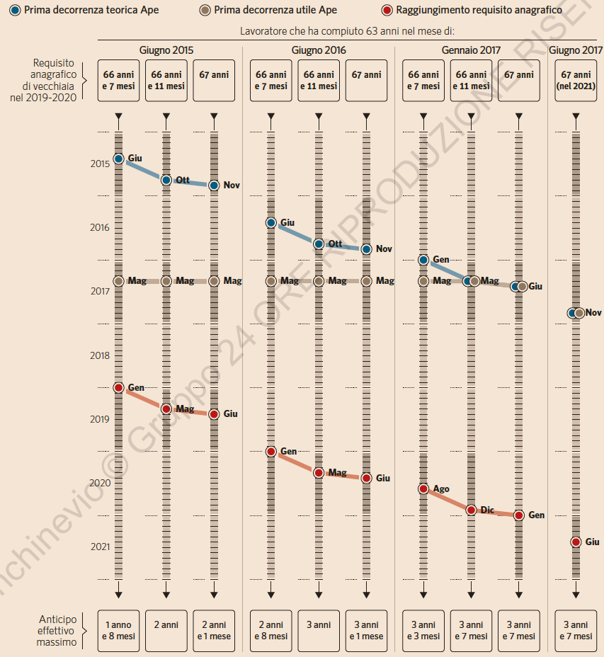
L’ape sconta la speranza di vita!
L. Stabilità 2017
Fonte: Sole24ORE

Slide 142
L. Stabilità 2017
171. L'istituto finanziatore trasmette all'INPS e al soggetto richiedente il contratto di prestito, ovvero l'eventuale comunicazione di reiezione dello stesso. In caso di concessione del prestito, dalla data del perfezionamento decorre il termine di cui agli articoli 125-ter del testo unico di cui al decreto legislativo 1º settembre 1993, n. 385, e 67-duodecies del codice di cui al decreto legislativo 6 settembre 2005, n. 206, se il soggetto richiedente ha ricevuto dall'INPS tutte le informazioni precontrattuali e contrattuali previste ai sensi di legge.
In caso di reiezione della richiesta, ovvero di recesso da parte del soggetto richiedente, la domanda di pensione è priva di effetti.
L'erogazione del prestito ha inizio entro trenta giorni lavorativi dalla data del predetto perfezionamento. L'INPS trattiene a partire dalla prima pensione mensile l'importo della rata per il rimborso del finanziamento e lo riversa al finanziatore tempestivamente e comunque non oltre centottanta giorni dalla data di scadenza della medesima rata.

Slide 143
L. Stabilità 2017
I finanziatori e le imprese assicurative saranno scelti tra quelli che aderiranno agli accordi-quadro che saranno stipulati, in seguito all'entrata in vigore del D.P.C.M. attuativo della l. stabilità 2017 tra il Ministro dell'economia e delle finanze e il Ministro del lavoro e delle politiche sociali e, rispettivamente, l'Associazione bancaria italiana e l'Associazione nazionale fra le imprese
assicuratrici e altre imprese assicurative primarie.
Tali soggetti saranno tenuti a fornire all'INPS, in tempo utile tutta la documentazione necessaria relativa agli aspetti precontrattuali e contrattuali previsti ai sensi di legge
Accordi Quadro come per
TFR in busta paga

Slide 144
Ape
Circolare INPS 28/2018
Requisito anagrafico
Avere un’età che consenta di maturare il requisito anagrafico entro 3 anni e 7 mesi e - tenuto conto della durata minima semestrale dell’APE - non prima di 6 mesi, successivi alla predetta data.
Si deve tener conto degli adeguamenti agli incrementi della speranza di vita previsti dalla normativa vigente alla data della domanda di certificazione del diritto all’APE e di quanto disposto dall’articolo 24, comma 9, della legge n. 214 del 2011, ai sensi del quale per i soggetti che maturano il diritto alla prima decorrenza utile del trattamento pensionistico dall'anno 2021 l’età minima di accesso alla pensione non può essere inferiore a 67 anni.

Slide 145
Ape
Circolare INPS 28/2018
Requisito contributivo
Almeno 20 anni di contribuzione utile per conseguire la pensione di a carico di una delle forme assicurative secondo le disposizioni in esse vigenti.
Ai fini del perfezionamento del predetto requisito contributivo:
- si tiene conto di tutta la contribuzione a qualsiasi titolo versata o accreditata in favore dell’assicurato nella forma assicurativa;
- non si tiene conto delle maggiorazioni e/o rivalutazioni dei periodi assicurativi riconosciuti dalla legge al momento del pensionamento;
- non trovano applicazione le disposizioni in materia di totalizzazione dei periodi assicurativi italiani con quelli esteri maturati in Paesi UE, Svizzera, SEE o extracomunitari convenzionati con l’Italia, stante la non valutabilità di quest’ultimi ai fini sia della verifica dell’importo massimo di APE ottenibile sia della restituzione dell’anticipo finanziario;

Slide 146
Ape
Circolare INPS 28/2018
Requisito contributivo
- rilevano i periodi contributivi oggetto di ricongiunzione o di trasferimento oneroso delle posizioni assicurative per i quali, alla data di presentazione della domanda di certificazione del diritto all’APE, sia stato perfezionato il pagamento integrale dell'importo dovuto;
- i periodi contributivi oggetto di riscatto sono valutabili per la durata corrispondente all’importo di onere effettivamente versato alla data di presentazione della domanda di certificazione del diritto all’APE. Nelle ipotesi di pagamento rateale, affinché il periodo da riscatto sia interamente valutato ai fini del diritto all’APE, i soggetti richiedenti dovranno corrispondere l’onere residuo in unica soluzione entro la data di presentazione della domanda di certificazione del diritto all’APE.
NO CUMULO EX L. 228/2012
Per i soggetti con riferimento ai quali il primo accredito contributivo decorre dal 1° gennaio 1996 occorre verificare che l’importo di pensione maturato alla data della domanda di certificazione del diritto all’APE non sia inferiore a 1,5 volte l’importo dell’assegno sociale (679,5€ nel 2018).

Slide 147
Ape
Circolare INPS 28/2018
Requisito di importo di pensione
Aver maturato un importo di pensione, al netto della rata di ammortamento corrispondente all’APE richiesta, pari o superiore a 1,4 volte il trattamento minimo previsto nell’assicurazione generale obbligatoria (€ 501,89 per il 2017).
La verifica dell’importo di pensione, al lordo dell’imposta sul reddito delle persone fisiche, è effettuata in base:
a) alle disposizioni vigenti nella forma assicurativa in cui il soggetto interessato ha perfezionato il requisito contributivo ovvero, in caso di maturazione del requisito in più forme assicurative, in quella indicata dall’interessato;
b) alla contribuzione a qualsiasi titolo versata o accreditata nella forma assicurativa di cui alla lettera a) alla data della domanda di certificazione del diritto all’APE;
c) al montante contributivo maturato nella gestione di cui alla precedente lettera alla data della domanda di certificazione del diritto all’APE;

Slide 148
Ape
Circolare INPS 28/2018
Requisito di importo di pensione
d) alla retribuzione/reddito percepiti nel periodo di riferimento precedente la data di presentazione della domanda di certificazione del diritto all’APE;
e) ai coefficienti di trasformazione vigenti alla data di presentazione della domanda di certificazione del diritto all’APE e relativi all’età posseduta dal soggetto interessato alla prima data utile di presentazione della domanda di APE, per i soggetti con riferimento ai quali il primo accredito contributivo decorre dal 1° gennaio 1996, ovvero all’età richiesta per il diritto alla pensione di vecchiaia, per i soggetti con anzianità contributiva al 31 dicembre 1995.
Soggetti che hanno esercitato la facoltà di opzione → il calcolo della pensione è effettuato secondo il sistema contributivo ed in base ai coefficienti di trasformazione vigenti alla data di presentazione della domanda di certificazione del diritto all’APE e relativi all’età posseduta dal soggetto interessato alla prima data utile di presentazione della domanda di APE. Resta ferma la possibilità di rinuncia all’opzione, solo nel caso in cui la stessa non abbia prodotto effetti.

Slide 149
Ape
Circolare INPS 28/2018
Importo minimo e massimo di APE ottenibile
L'importo minimo è pari a 150 €. L’importo massimo è determinato in base all’ammontare mensile di pensione maturato alla data di presentazione della domanda, alla durata del periodo di erogazione dell’APE, alle ulteriori condizioni che concorrono alla determinazione del finanziamento.
L’importo massimo deve garantire che l’importo mensile di pensione, al lordo dell’imposta sul reddito delle persone fisiche e al netto della rata di ammortamento corrispondente all’APE richiesta, sia pari o superiore a 1,4 volte il trattamento minimo previsto nell’AGO.
L’importo massimo non può superare rispettivamente:
a) il 75% dell'importo mensile del trattamento pensionistico, se la durata di erogazione dell’APE è superiore a 36 mesi;
b) l’80% dell'importo mensile del trattamento pensionistico, se la durata di erogazione dell’APE è superiore a 24 e pari o inferiore a 36 mesi;
c) l’85% dell'importo mensile del trattamento pensionistico, se la durata di erogazione dell’APE è compresa tra 12 e 24 mesi;
d) il 90% dell'importo mensile del trattamento pensionistico, se la durata di erogazione dell’APE è inferiore a 12 mesi.

Slide 150
Ape
Circolare INPS 28/2018
Importo minimo e massimo di APE ottenibile
Alla data di presentazione della domanda, l’importo massimo deve essere tale da determinare una rata di ammortamento mensile che, sommata ad eventuali rate per prestiti con periodo di
ammortamento residuo superiore alla durata del periodo di erogazione dell’APE, non risulti superiore al 30% dell’importo mensile del trattamento pensionistico, al netto di eventuali rate per debiti erariali e di eventuali assegni divorzili, di mantenimento dei figli e di assegni stabiliti in sede di separazione tra i coniugi, indicati dal richiedente nella domanda di APE.
Per determinare l’importo massimo, l'importo mensile del trattamento pensionistico è considerato al netto dell'imposta sul reddito delle persone fisiche dovuta per il solo reddito da pensione, inclusa l’addizionale regionale, escluse le addizionali comunali e applicando le detrazioni di imposta vigenti alla data di presentazione della domanda di certificazione del diritto all’APE.

Slide 151
Ape
Circolare INPS 28/2018
Domanda di certificazione del diritto all’APE
I soggetti interessati, che abbiano compiuto almeno 63 anni di età, possono presentare la domanda di certificazione del diritto all’APE, tramite il portale dell’Istituto.
Entro 60 giorni dalla ricezione della domanda, è comunicato l’esito per via telematica.
Nella certificazione del diritto viene indicata la prima data utile di presentazione della domanda di APE e comunicato l’importo minimo e massimo della quota mensile di APE ottenibile, nonché la durata massima del finanziamento.
Entro 30 giorni dalla ricezione della comunicazione di reiezione della domanda di certificazione l’interessato può presentare istanza di riesame.

Slide 152
Ape
Circolare INPS 28/2018
Domanda di APE
I soggetti in possesso della certificazione del diritto all’APE possono presentare la domanda di APE all’istituto finanziatore, per il tramite dell’INPS. La domanda può essere presentata entro e non oltre il 31 dicembre 2019.
Per i soggetti che hanno maturato i prescritti requisiti nel periodo compreso tra il 1° maggio ed il 18 ottobre 2017, la presentazione della domanda a decorrere dall’ultimo mese di durata del finanziamento indicato nella certificazione comporta la perdita del diritto all’APE. Per ottenere la corresponsione di tutti i ratei arretrati maturati dalla data della decorrenza dell’APE, devono presentare la relativa domanda entro il 18 aprile 2018.
Alla data di presentazione della domanda, accertata la permanenza dei requisiti, sono nuovamente verificati gli importi, fermo restando l’importo del trattamento pensionistico calcolato alla data della domanda di certificazione. La variazione del tasso di interesse da applicare al finanziamento, intervenuta tra la data della domanda di certificazione del diritto all’APE e la data della domanda di APE, potrebbe comportare la perdita del diritto.
L’istituto finanziatore comunica l’accettazione ovvero il rigetto della domanda al richiedente ed all’INPS, che pubblica tale informazione nella sezione del sito internet dedicata al richiedente.

Slide 153
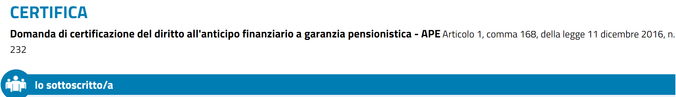
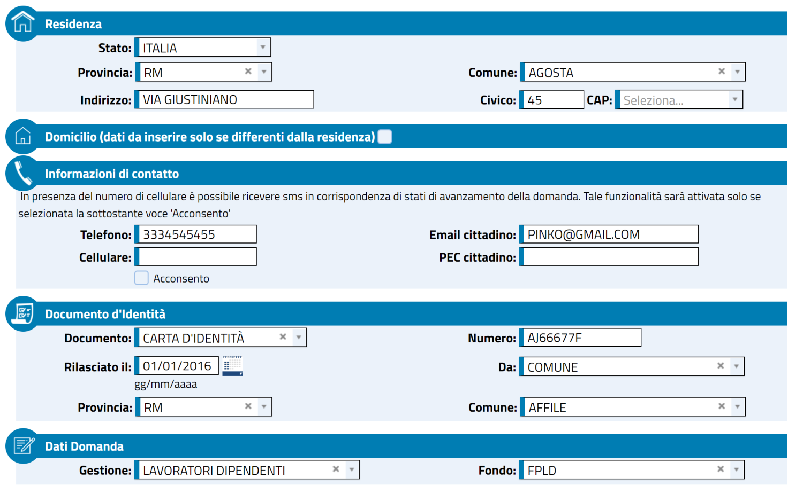
Ape

Slide 154
Ape
Circolare INPS 28/2018
Finanziamento supplementare
I soggetti che perfezionano, dal 1° gennaio 2021, il requisito anagrafico per il diritto alla pensione di vecchiaia, adeguato agli incrementi della speranza di vita previsti dalla normativa vigente alla data della domanda di certificazione del diritto all’APE, sono tenuti ad esprimere, nella domanda di APE, la volontà di accedere o meno al finanziamento supplementare al fine di garantire l’erogazione dell’APE fino al perfezionamento del predetto requisito anagrafico adeguato agli incrementi della speranza di vita previsti in base allo scenario demografico mediano ISTAT con base 2016.
Qualora invece il richiedente abbia espresso la volontà di non accedere al finanziamento supplementare, l’ammontare del finanziamento è determinato tenendo conto sia degli interessi che maturano sullo stesso nel periodo intercorrente fra il termine dell’erogazione dell’APE e la data di maturazione del requisito anagrafico adeguato agli incrementi della speranza di vita previsti in base allo scenario demografico mediano ISTAT con base 2016, sia dell’integrazione del premio assicurativo e della commissione di accesso al Fondo connessi al predetto periodo.

Slide 155
Ape
Circolare INPS 28/2018
Domanda di pensione di vecchiaia
Contestualmente alla domanda di APE l’interessato deve presentare domanda di pensione di vecchiaia.
La domanda di pensione di vecchiaia non è revocabile; tuttavia è priva di effetti nei casi di:
- recesso dal contratto di finanziamento e di assicurazione;
- reiezione della domanda di APE;
- presentazione, durante la fase di erogazione dell’APE, di una domanda di pensione diretta prima del perfezionamento del diritto alla pensione di vecchiaia;
- estinzione anticipata totale del finanziamento nella fase di erogazione dello stesso.

Slide 156
Ape
Circolare INPS 28/2018
Decorrenza ed erogazione dell’APE
L’APE decorre dal primo giorno del mese successivo a quello di presentazione della relativa domanda da parte dei soggetti in possesso della certificazione, se a quest’ultima data risultano perfezionati i requisiti.
Soggetti che, avendo maturato i requisiti nel periodo compreso tra il 1° maggio ed il 18 ottobre 2017, presentano domanda di APE entro il 18 aprile 2018 chiedendo il pagamento dei ratei arretrati maturati → l’APE decorre dal primo giorno del mese successivo a quello di perfezionamento degli stessi requisiti. In tal caso la decorrenza non può essere comunque anteriore al 1° maggio 2017.

Slide 157
Ape
Circolare INPS 28/2018
Decorrenza ed erogazione dell’APE
È erogato dall’istituto finanziatore il primo giorno del secondo mese successivo al suo perfezionamento ovvero il primo giorno bancabile successivo, con corresponsione dei ratei arretrati maturati dalla data della sua decorrenza.
Si perfeziona alla data di pubblicazione dell'accettazione del contratto di finanziamento da parte dell’istituto finanziatore e della proposta di assicurazione da parte dell’impresa assicuratrice.
Il richiedente può recedere dal contratto di finanziamento entro 14 giorni dalla data di perfezionamento dello stesso dandone comunicazione, nella sezione a lui dedicata nel sito internet dell’INPS, all’istituto finanziatore.
È erogato, in quote mensili di pari importo per 12 mensilità, fino alla maturazione del requisito anagrafico per il diritto alla pensione di vecchiaia, adeguato agli incrementi della speranza di vita previsti dalla normativa vigente alla data della domanda di certificazione del diritto all’APE, fatto salvo quanto previsto in materia di finanziamento supplementare

Slide 158
Ape
Circolare INPS 28/2018
Sospensioni e interruzione dell’Ape
L’APE è incompatibile con la percezione di qualsiasi trattamento pensionistico diretto a carico di una delle gestioni indicate nella norma in oggetto.
Se nella fase di erogazione dell’APE il beneficiario presenta domanda di pensione diretta prima del perfezionamento del diritto alla pensione di vecchiaia, l’INPS ne dà comunicazione all’istituto finanziatore che sospende l’erogazione dell’APE. La presentazione della domanda di pensione ai superstiti non comporta la sospensione dell’APE.
Entro 30 giorni dall’accoglimento della domanda di pensione, l’INPS dà comunicazione all’Istituto finanziatore della data di decorrenza della liquidazione del trattamento pensionistico diretto, inoltrando, contestualmente, la proposta di integrazione contrattuale in funzione della rideterminazione dell’inizio del periodo di ammortamento del finanziamento. L’istituto finanziatore, tramite il portale INPS, trasmette entro 15 giorni l’accettazione della proposta di integrazione contrattuale, corredata dal nuovo piano di ammortamento e dell’importo della nuova rata di ammortamento.
In caso di reiezione della domanda di pensione, l’istituto finanziatore, a seguito della comunicazione dell’INPS, riprende l’erogazione dell’APE con corresponsione delle mensilità sospese.

Slide 159
Ape
Circolare INPS 28/2018
Recupero del finanziamento con trattenute su pensione
Al raggiungimento del requisito anagrafico per il diritto alla pensione di vecchiaia, liquidato il relativo trattamento pensionistico, l’INPS provvede ad applicare le trattenute su pensione ai fini del recupero del finanziamento, il cui quantum, con il relativo piano di ammortamento e l’importo della rata da trattenere mensilmente, viene comunicato dall’istituto finanziatore.
La restituzione avviene con rate mensili, per una durata di 20 anni (240 rate).
L’INPS trattiene la rata di ammortamento a partire dal primo rateo mensile di pensione, al netto delle altre trattenute aventi natura prioritaria, nel rispetto del quinto del trattamento pensionistico e con la salvaguardia dell’importo del trattamento minimo del Fondo pensioni lavoratori dipendenti.
Qualora la pensione venga liquidata con corresponsione di arretrati, su quest’ultimi si procederà al recupero di quanto dovuto a titolo di rata di ammortamento, con riferimento all’importo mensile del rateo di pensione e comunque nel limite del quinto del totale degli arretrati posti in pagamento.

Slide 160
Ape
Circolare INPS 28/2018
Incapienza della pensione mensile
In caso di incapienza della pensione mensile, l’importo non recuperato deve essere trattenuto sulle eventuali ulteriori pensioni di cui il soggetto pensionato risulti titolare, con esclusione dei trattamenti assistenziali.
Entro 180 giorni dalla data di scadenza del rateo di pensione risultato incapiente l’INPS provvede a trattenere dai successivi ratei di pensione l’importo dovuto, fino a completamento della rata inevasa, sempre nel rispetto del predetto limite del quinto e della salvaguardia del trattamento minimo.
Qualora l’ammontare totale dell’importo non trattenuto per incapienza dei ratei mensili di pensione sia superiore a € 200 e siano trascorsi 180 giorni dalla data di scadenza dell’ultimo rateo di pensione, che ha concorso al superamento della soglia del limite summenzionato, può essere attivato su istanza dell’istituto finanziatore il Fondo di Garanzia per il recupero dell’80 per cento del debito residuo, secondo le modalità contenute nel decreto. Conseguentemente all’attivazione del Fondo di garanzia il piano di ammortamento con trattenuta su pensione si interrompe.

Slide 161
Ape
Circolare INPS 28/2018
Estinzione anticipata del finanziamento
Il soggetto finanziato può presentare richiesta di estinzione parziale o totale del finanziamento all’istituto finanziatore, attraverso la sezione del sito internet dell’INPS a lui dedicata.
Nel caso di estinzione anticipata totale del finanziamento, l’istituto finanziatore è tenuto a comunicare all’INPS l’avvenuta estinzione e a trasmettere la relativa liberatoria. A seguito di tale comunicazione, qualora l’estinzione anticipata totale intervenga nella fase di erogazione del finanziamento, l’INPS considera priva di effetti la domanda di pensione di vecchiaia. Qualora, invece, il piano di recupero sia stato già avviato, l’INPS provvede ad interrompere la trattenuta sul primo rateo di pensione utile.
Nel caso di estinzione anticipata parziale, l’istituto finanziatore è tenuto a comunicare all’INPS il nuovo piano di ammortamento e l’importo della nuova rata da trattenere sulla pensione. L’INPS applica la trattenuta aggiornata dal primo rateo mensile utile di pensione successivo alla comunicazione dell’istituto finanziatore.
Le somme eventualmente trattenute indebitamente sui ratei di pensione, successivamente all’estinzione anticipata parziale o totale, sono oggetto di rimborso al pensionato direttamente da parte dell’istituto finanziatore.

Slide 162
Ape
Circolare INPS 28/2018
Regime fiscale
Le somme del finanziamento erogate in quote mensili non concorrono a formare il reddito ai fini dell’imposta sul reddito delle persone fisiche.
A fronte degli interessi sul finanziamento e dei premi assicurativi per la copertura del rischio di premorienza corrisposti al soggetto erogatore, è riconosciuto un credito di imposta annuo nella misura massima del cinquanta per cento dell’importo pari a un ventesimo degli interessi e dei premi assicurativi complessivamente pattuiti nei relativi contratti.
Tale credito d'imposta non concorre alla formazione del reddito ai fini delle imposte sui redditi ed è riconosciuto dall’INPS per l’intero importo rapportato a mese a partire dal primo pagamento del trattamento di pensione. L'INPS provvede a recuperare il credito d’imposta, rivalendosi sulle ritenute da versare mensilmente all'erario nella sua qualità di sostituto d'imposta a decorrere dal primo rateo di pensione e fino all’estinzione totale del credito medesimo.

Slide 163
Ape
Circolare INPS 28/2018
Regime fiscale
L’INPS provvederà a restituire mensilmente agli interessati, a partire dalla prima rata di pensione in godimento, il 50% del totale degli interessi e del premio assicurativo di premorienza rapportato a mese (in 240mi del totale complessivo), sulla base degli importi totali comunicati rispettivamente dall’istituto finanziatore con il piano di ammortamento e dall’impresa assicurativa cui l’interessato ha richiesto la copertura.
L’INPS provvederà a recuperare il credito restituito ai beneficiari sul monte ritenute da versare mensilmente all’erario, in qualità di sostituto d’imposta ai sensi dell’articolo 23 del D.P.R. n. 600 del 1973, mediante compensazione in sede di versamento, sulla base di apposito codice tributo che sarà istituito da parte dell’Agenzia delle entrate, e conseguente rendicontazione nel modello 770.
All’APE si applicano le agevolazioni del settore del credito di cui agli articoli da 15 a 22 del decreto del Presidente della Repubblica 29 settembre 1973, n. 601.

Slide 164

L’ape aziendale
172. I datori di lavoro del settore privato del richiedente, gli enti bilaterali o i fondi di solidarietà bilaterali e non, di cui agli articoli 26 e 27 del decreto legislativo 14 settembre 2015, n. 148, possono, previo accordo individuale con il lavoratore, incrementare il montante contributivo individuale maturato da quest'ultimo, versando all'INPS in un'unica soluzione, alla scadenza prevista per il pagamento dei contributi del mese di erogazione della prima mensilità dell'APE, un contributo non inferiore, per ciascun anno o frazione di anno di anticipo rispetto alla maturazione del diritto alla pensione di vecchiaia, all'importo determinato ai sensi dell'articolo 7 del decreto legislativo 30 aprile 1997, n. 184. Al contributo di cui al periodo precedente si applicano le disposizioni sanzionatorie e di riscossione previste dall'articolo 116, comma 8, lettera a), della legge 23 dicembre 2000, n. 388, nel caso di mancato o ritardato pagamento dei contributi previdenziali obbligatori.

Slide 165
Ape aziendale
Contributo una tantum Ddl
Pari almeno al 33% dell’imponibile contributivo ultime 52 sett.ne per ogni anno/frazione prima della pensione
Nessun limite massimo

Slide 166
Ape aziendale
Datori di lavoro privati
Inps, nella circolare apparsa lo scorso 13 febbraio, chiarisce che, per la qualificazione dei datori di lavoro, non rileverà la Gestione assicurativa di riferimento (FPLD, ExInpdap etc..), ma la vera e propria natura giuridica privata del datore di lavoro, ivi includendo ad esempio anche gli enti pubblici economici. Sono esclusi dall’ape aziendale invece i datori di lavoro pubblici rientranti nella definizione di pubblica amministrazione ex art. 1 c. 2 D.lgs. 165/2001. Nel dettaglio saranno quindi ammessi alla possibilità di richiedere l’Ape anche i seguenti soggetti (già enucleati al par. 1 della Circolare Inps n. 178/2015):
gli enti pubblici economici (e.p.e.);
gli Istituti autonomi case popolari trasformati in base alle diverse leggi regionali in enti pubblici economici;
gli enti che - per effetto dei processi di privatizzazione - si sono trasformati in società di persone o società di capitali ancorché a capitale interamente pubblico;
le ex IPAB trasformate in associazioni o fondazioni di diritto privato, in quanto prive dei requisiti per trasformarsi in ASP, ed iscritte nel registro delle persone giuridiche;
le aziende speciali costituite anche in consorzio, ai sensi degli artt. 31 e 114 del decreto legislativo 18 agosto 2000, n. 267;
i consorzi di bonifica;
i consorzi industriali;
gli enti morali;
gli enti ecclesiastici.

Slide 167
Ape aziendale
Altri soggetti che potranno attivare l’Ape aziendale
Enti Bilaterali
Casse Edili
Fondi di solidarietà→
L’Ape aziendale potrà essere attivato anche dai fondi di solidarietà, anche alternativi (dei settori dell'artigianato e della somministrazione di lavoro) ex artt. 26 e 27 del decreto legislativo 14 settembre 2015, n. 148, escludendo così il FIS.
il singolo Fondo potrà prevedere tale nuova prestazione -oltre a quelle già erogabili- in seguito al formale adeguamento degli accordi o contratti collettivi costitutivi del Fondo con ricezione di appositi Decreti interministeriali, nel rispetto dei principi di equilibrio finanziario cui i Fondi sono sottoposti ex lege. Tali adeguamenti dell’ordinamento dei Fondi prevedranno le condizioni di accesso, l’eventuale istituzione di un contributo ad hoc, i criteri di priorità e concessione della nuova prestazione. In questo caso, il Fondo emanerà un provvedimento di concessione che sarà trasmesso a Inps e allegato dall’assicurato alla richiesta della prestazione

Slide 168
Ape aziendale
Il vantaggio di questa operazione per il datore di lavoro consiste nell’avere a disposizione un ulteriore mezzo di gestione degli esuberi che consenta di “ammortizzare” il disagio patito dall’ex dipendente senza richiedere un diretto intervento assistenziale da parte dello Stato (riservato alla fattispecie dell’Ape Sociale).
L’aumento del montante contributivo consentirà al dipendente di aumentare il futuro reddito di pensione in una misura minima pari alla contribuzione che sarebbe stata versata a parità di retribuzione fino all’accesso a pensione di vecchiaia.
Dipendente e datore di lavoro potranno così calcolare un punto di pareggio, che consenta al dipendente di aumentare la propria pensione tanto da compensare completamente la trattenuta mensile del prestito. L’Ape aziendale potrà anche essere attivato dai fondi di solidarietà bilaterali, compresi quelli dei settori della somministrazione di lavoro e dell’artigianato, inclusi anche i fondi interprofessionali, arricchendo in questo modo le prestazioni erogabili già previste dal decreto legislativo 148/2015.

Slide 169
Ape
Circolare INPS 28/2018
Incremento montante contributivo individuale
L’articolo 1, comma 172, della legge n. 232 del 2016 prevede che “i datori di lavoro del settore privato del richiedente, gli enti bilaterali o i fondi di solidarietà di cui agli articoli 26 e 27 del decreto legislativo 14 settembre 2015, n. 148, possono, previo accordo individuale con il lavoratore, incrementare il montante contributivo individuale maturato da quest'ultimo, versando all'INPS in un'unica soluzione, alla scadenza prevista per il pagamento dei contributi del mese di erogazione della prima mensilità dell'APE, un contributo non inferiore, per ciascun anno o frazione di anno di anticipo rispetto alla maturazione del diritto alla pensione di vecchiaia, all'importo determinato ai sensi dell'articolo 7 del decreto legislativo 30 aprile 1997, n. 184. Al contributo di cui al periodo precedente si applicano le disposizioni sanzionatorie e di riscossione previste dall'articolo 116, comma 8, lettera a), della legge 23 dicembre 2000, n. 388, nel caso di mancato o ritardato pagamento dei contributi previdenziali obbligatori”.
Il legislatore ha previsto la possibilità, da parte dei soggetti richiamati, di incrementare il montante contributivo individuale del lavoratore che accede all’APE versando all’INPS in un’unica soluzione, alla scadenza indicata, un contributo non inferiore, per ciascun anno o frazione di anno di anticipo rispetto alla maturazione del diritto alla pensione di vecchiaia.

Slide 170
Ape
Circolare INPS 28/2018
Incremento montante contributivo individuale
Ai fini dell’identificazione dei lavoratori rileva la natura giuridica privata del datore di lavoro a prescindere dalla gestione a carico della quale è liquidato il trattamento pensionistico, ivi compresi i datori di lavoro del settore agricolo, e dalla circostanza che i datori di lavoro medesimi assumano o meno la natura di imprenditore. Ci si riferisce esclusivamente al datore di lavoro con il quale è in corso il rapporto di lavoro all’atto della stipula dell’accordo individuale.
L’istituto non si applica nei confronti della pubblica amministrazione.
Il lavoratore che intenda avvalersi dell’incremento del montante contributivo è tenuto a stipulare, preliminarmente, un apposito accordo.
Con riferimento ai fondi di solidarietà, il versamento, da parte dei fondi medesimi, dell’incremento del montante contributivo individuale del lavoratore che accede all’APE risulta essere una nuova prestazione. L’accesso all’incremento del montante contributivo con obbligazione contributiva a carico dei fondi di solidarietà è comunque subordinato all’adeguamento dei relativi accordi o contratti collettivi e dei successivi decreti interministeriali di recepimento degli accordi medesimi.

Slide 171
Ape
Circolare INPS 28/2018
Incremento montante contributivo individuale
Oltre ai datori di lavoro e, nei termini sopra indicati, ai fondi di solidarietà, gli organismi bilaterali che possono essere presi a riferimento per l’assunzione dell’obbligazione contributiva sono gli enti bilaterali per la formazione e le Casse Edili.
L’accordo individuale va accluso all’istanza di accesso all’APE e, qualora l’obbligato sia il datore di lavoro ovvero l’ente bilaterale, deve contenere i seguenti dati e previsioni:
a) dati identificativi completi del lavoratore e del datore di lavoro, comprensivi dei codici fiscali;
b) importo dell’incremento del montante contributivo. Non potrà risultare inferiore rispetto a quello calcolato applicando l’aliquota di finanziamento prevista per la contribuzione obbligatoria alla gestione pensionistica di riferimento, comprensiva dell’aliquota aggiuntiva 1,0%, alla retribuzione complessiva riferita a ciascun anno o frazione di anno di anticipo rispetto alla maturazione del diritto alla pensione di vecchiaia;
c) periodo assicurativo assunto a riferimento per il calcolo del predetto montante (data inizio e fine);
d) periodo previsto di fruizione dell’APE;
e) assunzione, da parte del datore di lavoro dell’obbligazione irrevocabile di versamento dell’incremento del montante contributivo entro la scadenza di pagamento dei contributi relativi al periodo di paga del mese di erogazione della prima mensilità dell’APE.

Slide 172
Ape
Circolare INPS 28/2018
Incremento montante contributivo individuale - Istruzioni
L’importo dell’incremento del montante contributivo costituirà il dovuto annuo teorico.
La determinazione del dovuto minimo prevede che nel conteggio si faccia riferimento “all'importo medio della retribuzione imponibile percepita nell'anno di contribuzione precedente la data della domanda”. Qualora nell’anno contemplato siano presenti periodi non lavorati, ovvero accrediti figurativi, sarà necessario procedere a ritroso fino a ricostruire 52 settimane di lavoro retribuito.
I periodi coperti da indennità sostitutiva di preavviso si intendono di lavoro effettivo.
In caso di rapporto di lavoro part-time deve essere considerata la retribuzione media riferita alle ultime 52 settimane utili per la misura (pertanto l’arco temporale considerato sarà più ampio di un anno).
Per ottenere l’importo complessivamente dovuto in funzione della domanda di APE volontaria, detto valore andrà diviso per 52 settimane – ovvero 360 giorni – in base al parametro di calcolo di anzianità contributiva - e moltiplicato per le settimane o i giorni relativi all’arco temporale intercorrente tra la decorrenza di APE e la decorrenza di pensione.

Slide 173
Ape
Circolare INPS 28/2018
Incremento montante contributivo individuale - Istruzioni
Qualora l’arco temporale intercorrente tra l’inizio di fruizione dell’APE e la decorrenza del pensionamento sia maggiore di 1 anno, il calcolo non terrà conto degli adeguamenti previsti dalla contribuzione volontaria con riferimento alle annualità successive alla prima.
Per i lavoratori soggetti al massimale contributivo (contributivi “puri” e optanti per il regime contributivo) il calcolo dell’incremento dovuto dovrà fare riferimento al limite del massimale vigente al tempo della domanda di APE.
L’INPS provvederà a controllare che l’importo indicato nella domanda sia coerente con il rispetto dei parametri di calcolo della contribuzione volontaria di cui sopra e che il versato coincida con quanto indicato nell’accordo.
L’adempimento dovrà avvenire, indipendentemente dalla natura dell’obbligato, entro la scadenza prevista per il pagamento dei contributi del mese di erogazione della prima mensilità dell'APE.

Slide 174
Ape
Circolare INPS 28/2018
Effetti sul trattamento pensionistico
L’incremento del montante contributivo individuale non rileva ai fini del calcolo dell’importo di pensione.
In sede di liquidazione della pensione di vecchiaia ai fini del calcolo contributivo, anche pro quota, del trattamento pensionistico occorre tener conto dell’incremento del montante contributivo individuale. Tuttavia, la verifica dell’importo di pensione più basso da porre in pagamento è effettuata senza tener conto del predetto incremento.

Slide 175
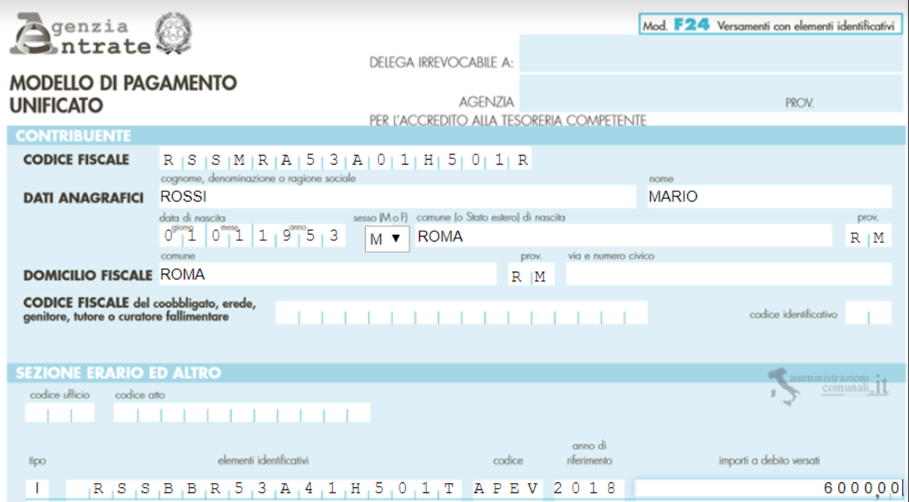
Ape
F24 Elide di versamento Ape Aziendale (c.t. APEV)

Slide 176
Ape aziendale
Punto di equilibrio fra esigenza di esodo e sopravvivenza del dipendente!

Slide 177
Ape aziendale
I datori di lavoro devono disporre di due elementi: l’imponibile contributivo delle ultime 52 settimane precedenti alla domanda di anticipo e la durata dell’Ape volontario. Il costo minimo è pari ai contributi volontari a copertura del periodo di durata dell’Ape e tale importo non cambierà se i requisiti della pensione dal 2021 aumenteranno prolungando la durata dell’anticipo.
ESEMPIO
Lavoratore residente a Roma, contribuente nel fondo lavoratori dipendenti dell’Inps, nato il 3 ottobre 1952 con 20 anni di contributi e che accede a pensione di vecchiaia nel novembre 2019 con un imponibile annuo ai fini contributivi pari a 30.000 euro.

Slide 178
Ape aziendale
Il lavoratore ha maturato una pensione pari a 1.954 € lordi mensili (pari a 25.403 € all’anno), e chiede un Ape per 17 mesi all’importo massimo consentito cioè 1.285,7 € ossia l’85% di 1.487 € che è la pensione mensile netta considerata da Inps. A fronte di queste caratteristiche pensionistiche, con l’attuale Tan l’apista restituirà un totale di 39.302,4 € (Ape fruito + interessi + premio assicurativo + commissione al fondo di garanzia Inps all’1,6%) in 12 rate annuali per 20 anni alla decorrenza della pensione nel 2019. La rata mensile sarebbe in questo caso quindi pari a 163,76 €, ma per effetto del credito d’imposta (50% dei costi finanziari ed assicurativi riconosciuto da Inps) il prelievo effettivo scenderà a 128,39 €. La pensione netta diminuirà quindi del 7,9% (peso del prelievo netto rispetto alla pensione netta annua teoricamente spettante).

Slide 179
Ape aziendale
Pensione lorda annua | 25.403 €
Irpef | 6.258,81 €
Addizionale regionale Lazio | 449,47 €
Addizionale comunale Roma | 228,63 €
Detrazione redditi pensione | 959,68 €
Netto annuo pre Ape | 19.435,77 €
Prelievo rata Ape annuo | - 1.965,12 €
Credito di imposta | + 424,44 €
Pensione al netto della rata restituzione Ape | 17.895,09 €
Ape volontario senza dote

Slide 180
No Tax Area Pensioni (L. 232/16)
La no tax area per i titolari di redditi di pensione viene resa uniforme, estendendo anche agli under 75 le detrazioni maggiorate (fino a 1880 euro) finora riservate ai pensionati con più di 75 anni di età.
Detrazioni Redditi da Pensione (max 55.000 euro)
a) 1. 880 euro se il reddito complessivo non supera gli 8 mila euro. In ogni caso, l'ammontare della detrazione effettivamente spettante non può essere inferiore a 713 euro. Tale misura minima compete a prescindere dal risultato del calcolo di ragguaglio al periodo di spettanza nell'anno;
b) 1.297 euro, aumentata del prodotto fra 583 euro e l'importo corrispondente al rapporto fra 15.000 euro, diminuito del reddito complessivo, e 7.000 euro, se l'ammontare del reddito complessivo è superiore a 8.000 euro ma non a 15.000 euro;
c) 1.297 euro, se il reddito complessivo è superiore a 15.000 euro ma non a 55.000 euro. In tal caso, la detrazione spetta per la parte corrispondente al rapporto tra l'importo di 55.000 euro, diminuito del reddito complessivo, e l'importo di 40.000 euro.

Slide 181
Ape aziendale
Dipendente e azienda potrebbero concordare di attenuare o eliminare il peso delle rate dell’Ape volontario ricorrendo all’Ape aziendale. Per lo stesso lavoratore la spesa minima di Ape aziendale è di circa 14.088 euro. L’importo si ottiene applicando l’aliquota IVS all’imponibile (il 33% di 30.000), dividendola per 52 settimane e moltiplicando il costo settimanale della contribuzione volontaria per il numero di settimane di durata dell’Ape (in questo caso 17 mesi, cioè 74 settimane).
Il lavoratore al pensionamento avrà 67 anni, cui corrisponde un coefficiente di trasformazione del 5,7%. Il coefficiente applicato al valore dei contributi aggiuntivi versati (14.088 euro) porta a un aumento minimo della pensione (al netto della eventuale rivalutazione maturata) di 803 euro lordi annui.
Imponibile contributivo 52 settimane precedenti | 30.000 €
Contributi IVS corrispondenti (52 settimane) | 9.900 € (33%*30.000)
Contributo settimanale | 190,38 € (9.900/52)
Contributi corrispondenti a durata Ape (17 mesi) | 14.088 € (190,38*74)
Età del pensionamento | 67 anni
Coefficiente di trasformazione | 5,7%
Quota di pensione supplementare annua lorda | 803 € (5,7%*14.088)
Quota di pensione supplementare mensile lorda (13 mensilità) | 61,77 € (803/13)

Slide 182
Ape aziendale
Dipendente e azienda potrebbero concordare di attenuare o eliminare il peso delle rate dell’Ape volontario ricorrendo all’Ape aziendale. Per lo stesso lavoratore la spesa minima di Ape aziendale è di circa 14.088 euro. L’importo si ottiene applicando l’aliquota IVS all’imponibile (il 33% di 30.000), dividendola per 52 settimane e moltiplicando il costo settimanale della contribuzione volontaria per il numero di settimane di durata dell’Ape (in questo caso 17 mesi, cioè 74 settimane).
Il lavoratore al pensionamento avrà 67 anni, cui corrisponde un coefficiente di trasformazione del 5,7%. Il coefficiente applicato al valore dei contributi aggiuntivi versati (14.088 euro) porta a un aumento minimo della pensione (al netto della eventuale rivalutazione maturata) di 803 euro lordi annui.

Slide 183
Ape aziendale
Nel caso di un Ape aziendale minimo (14.088 euro a carico dell’azienda), l’effetto sulla futura pensione di vecchiaia sarà il seguente:
Pensione Lorda Annua + Ape Aziendale | 26.206,02 €
Irpef | 6.475,62 €
Addizionale regione Lazio | 453,36 €
Addizionale comune Roma | 235,85 €
Detrazione redditi pensione | 933,64 €
Netto annuo | 19.974,84 €
Prelievo Ape annuo | -1.965,12 €
Credito imposta | +424,44 €
Netto post Ape | 18.434,16 €
Ape az.le minimo

Slide 184
Ape aziendale
Il netto pensionistico sarà complessivamente abbattuto dalle rate di prelievo del 5,1%: in questo scenario la spesa minima dell’ape aziendale ridurrà l’impatto delle rate di recupero dell’Ape di più di un terzo. Se l’azienda intendesse del tutto neutralizzare il peso del piano di recupero dell’Ape dovrebbe aumentare considerevolmente la dote, tenendo conto che l’aumento del lordo annuo della pensione produrrebbe un incremento dell’aliquota marginale a livello fiscale e un abbattimento del valore della detrazione per redditi da pensione. Per riuscire quindi ad arrivare a tale risultato, la spesa dell’azienda salirebbe a 40.265 euro, ottenendo lo stesso netto annuale medio che l’assicurato avrebbe percepito senza l’applicazione delle rate di restituzione dell’Ape volontario, il quale diventerebbe così a carico dell’azienda.

Slide 185
Ape aziendale
Pensione Lorda Annua + Ape Aziendale | 27.698,1 €
Irpef | 6.878,49 €
Addizionale regione Lazio | 479,18€
Addizionale comune Roma | 249,28 €
Detrazione redditi pensione | 885,26 €
Netto Annuo | 20.976,42 €
Prelievo Ape Annuo | -1.965,12 €
Credito imposta | +424,44 €
Netto post ape | 19.435,74 €
Ape Aziendale Golden

Slide 186
Ape aziendale
Confronto finale
 | Pensione senza Ape | Pensione con Ape volontario | Pensione con Ape volontario + Ape aziendale base | Pensione con Ape volontario + Ape aziendale “full”
Lordo Pensione Annuo | 25.403 € | 25.403 € | 26.206 € | 27.698 €
Netto Pensione Annuo (comprensivo di rate Ape) | 19.435 € | 17.895 € | 18.434 € | 19.435 €
Spesa datore di lavoro | 0 | 0 | 14.088 € | 40.265 €

Slide 187
Ape
173. È istituito nello stato di previsione del Ministero dell'economia e delle finanze un Fondo di garanzia per l'accesso all'APE, con una dotazione iniziale pari a 70 milioni di euro per l'anno 2017. Le disponibilità del Fondo di cui all'articolo 1, comma 32, della legge 23 dicembre 2014, n. 190, sono versate all'entrata del bilancio dello Stato per il corrispondente importo di 70 milioni di euro nell'anno 2017. Per le finalità del presente comma è autorizzata l'istituzione di un apposito conto corrente presso la tesoreria dello Stato. Il Fondo di garanzia per l'accesso all'APE è ulteriormente alimentato con le commissioni di accesso al Fondo stesso, che a tal fine sono versate all'entrata del bilancio dello Stato per la successiva riassegnazione al Fondo. Tali somme sono versate sul conto corrente presso la tesoreria dello Stato istituito ai sensi del terzo periodo del presente comma. La garanzia del Fondo copre l'80 per cento del finanziamento di cui al comma 166 del presente articolo e dei relativi interessi.

Slide 188
Ape
174. All'APE si applica il tasso di interesse e la misura del premio assicurativo relativa all'assicurazione di copertura del rischio di premorienza indicati negli accordi-quadro di cui al comma 169.
175. Le modalità di attuazione delle disposizioni di cui ai commi da 165 a 174 e gli ulteriori criteri, condizioni e adempimenti per l'accesso al finanziamento, nonché i criteri, le condizioni e le modalità di funzionamento del Fondo di garanzia di cui al comma 173 e della garanzia di ultima istanza dello Stato sono disciplinati con decreto del Presidente del Consiglio dei ministri, di concerto con il Ministro dell'economia e delle finanze e con il Ministro del lavoro e delle politiche sociali, da emanare entro sessanta giorni dalla data di entrata in vigore della presente legge.
DPCM 150 del Settembre 2017

Slide 189
L. Stabilità 2017
177. Le rate mensili di APE non concorrono a formare il reddito ai fini dell'imposta sul reddito delle persone fisiche.
A fronte degli interessi sul finanziamento e dei premi assicurativi per la copertura del rischio di premorienza corrisposti al soggetto erogatore è riconosciuto, alle condizioni di cui al presente comma, un credito d'imposta annuo nella misura massima del 50% dell'importo pari a un ventesimo degli interessi e dei premi assicurativi complessivamente pattuiti nei relativi contratti. Tale credito d'imposta non concorre alla formazione del reddito ai fini delle imposte sui redditi ed è riconosciuto dall'INPS per l'intero importo rapportato a mese a partire dal primo pagamento del trattamento di pensione. L'INPS recupera il credito rivalendosi sulle ritenute da versare mensilmente all'erario nella sua qualità di sostituto d'imposta. All'APE si applicano gli articoli da 15 a 22 del decreto del Presidente della Repubblica 29 settembre 1973, n. 601.

Slide 190
L. Stabilità 2017
Esenzione dell’anticipo a livello fiscale
Le somme erogate in quote mensili non concorrono a formare il reddito ai fini dell'imposta sul reddito delle persone fisiche.
Credito d’imposta sul costo finanziario
A fronte degli interessi sul finanziamento e dei premi assicurativi per la copertura del rischio di premorienza che dovranno essere corrisposti al soggetto erogatore riconosciuto un credito d'imposta annuo nella misura massima del 50% dell'importo pari a un ventesimo degli interessi e dei premi assicurativi complessivamente pattuiti nei relativi contratti.
Tale credito d'imposta non concorre alla formazione del reddito ed riconosciuto dall'INPS per l'intero importo rapportato a mese a partire dal primo pagamento del trattamento di pensione.
Regime creditizio agevolato
Per le Società creditizie, in relazione all'APE, si applicano le specifiche agevolazioni previste dagli articoli da 15 a 22 del decreto del Presidente della Repubblica 29 settembre 1973, n. 601.

Slide 191
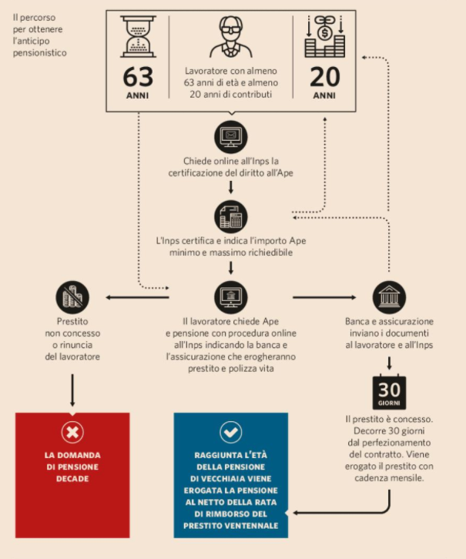
L. Stabilità 2017

Slide 192

L. Stabilità 2017
Ape
Posso tornare indietro?
La domanda di APE e di pensione non sono revocabili, salvo in caso di esercizio del diritto di recesso. Il recesso può essere effettuato entro il termine di 14 giorni, anche con riferimento al contratto di assicurazione contro il rischio di premorienza. In caso di concessione del prestito da parte dell'ente finanziatore, il termine di recesso decorre dalla data del perfezionamento, se il soggetto richiedente ha ricevuto dall'INPS tutte le informazioni precontrattuali e contrattuali previste ai sensi di legge.

Slide 193
L. Stabilità 2017
Ape
Posso estinguere prima il prestito?
La facoltà di estinzione anticipata dell’APE, versando l’intero saldo del rimborso del piano di ammortamento con riduzione dei costi di interesse sarà regolata mediante decreto del Presidente del Consiglio dei ministri da emanare entro i primi di marzo.

Slide 195
Rita
Tassazione Previdenza Complementare
Ai sensi del co. 2, art. 11, D. Lgs. 252/2005, il diritto alla prestazione pensionistica si acquisisce al momento della maturazione dei requisiti di accesso alle prestazioni stabiliti nel regime obbligatorio di appartenenza, con almeno 5 anni di partecipazione alle forme pensionistiche complementari. Le prestazioni pensionistiche possono essere liquidate:
in forma di capitale, fino ad un massimo del 50 per cento del montante finale accumulato (detratte le somme erogate a titolo di anticipazione per le quali non si sia provveduto al reintegro);
in forma di rendita, per il restante 50%.Nel caso in cui la rendita derivante dalla conversione di almeno il 70% del montante finale sia inferiore al 50% dell'assegno sociale di cui ai co. 6 e 7, art. 3, L. 335/1995, la stessa può essere erogata in capitale.

Slide 196
Rita
Tassazione Previdenza Complementare
Le prestazioni erogate dai fondi pensione sono soggette ad un trattamento fiscale le cui regole differiscono a seconda che si tratti della parte di capitale ovvero della parte di rendita nonché del momento di maturazione delle stesse distinguendo tra:
1. prestazioni relative ai montanti maturati fino al 31 dicembre 2000; 2. prestazioni relative ai montanti maturati dal 1° gennaio 2001 al 31 dicembre 2006; 3. prestazioni relative ai montanti maturati dal 1° gennaio 2007.

Slide 197
Rita
Tassazione Previdenza Complementare
Fino al 31.12.2000
 | Tassazione | Imponibile
Capitale | Separata | Prestazioni in forma di capitale, al netto dei contributi versati dal lavoratore in misura non eccedente il 4% della retribuzione annua
Rendita | Ordinaria | 87,50% dell'ammontare corrisposto a titolo di prestazione in forma di rendita

Slide 198
Rita
Tassazione Previdenza Complementare
1.1.2001-31.12.2006
 | Tassazione | Imponibile
Capitale | Separata | Prestazione in forma di capitale con esclusione dell'ammontare dei contributi non dedotti e dei redditi già assoggettati ad imposta sostitutiva
Rendita | Ordinaria | Prestazioni in forma di rendita al netto della parte corrispondente ai redditi già assoggettati a tassazione e di quelli di cui alla lett. g-quinquies), art. 44, co. 1, TUIR

Slide 199
Rita
Tassazione Previdenza Complementare
1.1.2007-ongoing
 | Tassazione | Imponibile
Capitale | Ritenuta a titolo d'imposta | Prestazione in forma di capitale al netto della parte corrispondente ai redditi già assoggettati ad imposta
Rendita |  | Prestazioni in forma di rendita al netto della parte corrispondente ai redditi già assoggettati ad imposta e a quelli di cui alla lettera g quinquies) del comma 1 dell'articolo 44 del TUIR

Slide 200
Rita
Tassazione Previdenza Complementare
1.1.2007-ongoing
Sulla parte imponibile delle prestazioni pensionistiche comunque erogate (capitale e rendita) è operata una ritenuta a titolo d'imposta con l'aliquota del 15% ridotta di una quota pari a 0,30 punti percentuali per ogni anno eccedente il 15° anno di partecipazione a forme pensionistiche complementari con un limite massimo di riduzione di 6 punti percentuali. Mentre dunque per le quote maturate fino al 31 dicembre 2006 il regime fiscale delle prestazioni variava a seconda che si trattasse di prestazione in forma di capitale ovvero di rendita, dal 1° gennaio 2007 è previsto un unico regime di tassazione con applicazione della predetta imposta sostitutiva.
Ai fini della determinazione dell'aliquota applicabile (AdE, circ. n.70/2007):
il "periodo di partecipazione" deve essere individuato con riferimento agli anni di mera partecipazione, a prescindere dall'effettivo versamento dei contributi. Pertanto sono da considerarsi utili tutti i periodi di iscrizione a forme pensionistiche complementari, per i quali non sia stato esercitato il riscatto totale della posizione individuale;
per anno deve intendersi un periodo di 365 giorni decorrente dalla data di iscrizione.

Slide 201
Rita
Tassazione Previdenza Complementare
1.1.2017-ongoing
L. 232/2016, art. 1 c. 160
184-bis. Ai fini dell'applicazione del comma 184, non concorrono a formare il reddito di lavoro dipendente, né sono soggetti all'imposta sostitutiva disciplinata dai commi da 182 a 191:
a) i contributi alle forme pensionistiche complementari di cui al decreto legislativo 5 dicembre 2005, n. 252, versati, per scelta del lavoratore, in sostituzione, in tutto o in parte, delle somme di cui al comma 182 del presente articolo, anche se eccedenti i limiti indicati all'articolo 8, commi 4 e 6, del medesimo decreto legislativo n. 252 del 2005. Tali contributi non concorrono a formare la parte imponibile delle prestazioni pensionistiche complementari ai fini dell'applicazione delle previsioni di cui all'articolo 11, comma 6, del medesimo decreto legislativo n. 252 del 2005;

Slide 202
Rita
Tassazione Previdenza Complementare
L’opzione dei vecchi iscritti
Alle contribuzioni versate dal 2007 continuano ad applicarsi le disposizioni previgenti. Per i "vecchi iscritti" è prevista la possibilità di richiedere che le prestazioni pensionistiche siano erogate in capitale per l'intero ammontare (compresa la quota maturata a decorrere dal 1° gennaio 2007). Tale opzione può essere resa in occasione della richiesta di una anticipazione ovvero al momento di erogazione della prestazione finale. In questo caso trova applicazione sull'intera prestazione il regime tributario vigente fino al 31 dicembre 2006.

Slide 203
Rita
Tassazione Previdenza Complementare
L’opzione dei vecchi iscritti
Due ipotesi
il "vecchio iscritto" percepisce in forma di capitale l'intera prestazione maturata (compresa la quota maturata a decorrere dal 1° gennaio 2007);
il "vecchio iscritto" opta per l'applicazione del regime di cui all'art. 11 D.Lgs. 252/2005 percependo in forma di capitale l'intera prestazione maturata fino al 31 dicembre 2006. Al montante maturato a partire dal 1° gennaio 2007 viene invece applicato il trattamento fiscale di cui all’art. 11, D.Lgs. 252/2005 che comporta l'obbligo di convertire in rendita almeno il 50% di tale montante (salvo il caso in cui la rendita derivante dalla conversione di almeno il 70% del relativo importo sia inferiore al 50% dell'assegno sociale di cui all'art. 3, co. 6 e 7, L. 335/1995). Conseguentemente, in linea generale l'importo della prestazione in forma di capitale non può eccedere il montante maturato fino al 31 dicembre 2006, aumentato del 50 per cento del montante maturato successivamente.

Slide 204
Rita
Tassazione Previdenza Complementare
Cosa fa Rita?
Fa salve le regole di determinazione dell’imponibile, ma di fatto commuta in una ‘rendita’ (o capitale frazionato) i montanti accantonati precedentemente al 2007 (con priorità) assoggettandoli alla ritenuta a titolo d’imposta di cui all’art. 11 D. Lgs. 252/2005. Accanto al riscatto o alla anticipazione si aggiunge quindi la 3° strada della rendita integrativas.

Slide 205
Rita
Tassazione Previdenza Complementare
Circolare COVIP 1174/2017
Requisiti
= Ape Privato
(i) iscrizione all’assicurazione generale obbligatoria (o a forme sostitutive o esclusive della medesima) o alla Gestione separata di cui all’art. 2, comma 26, della Legge 335/1995; (ii) età anagrafica minima di 63 anni; (iii) maturazione del diritto a una pensione di vecchiaia entro 3 anni e 7 mesi + SdV; (iv) anzianità contributiva minima nel sistema di previdenza obbligatoria di 20 anni; (v) diritto a fruire di una pensione obbligatoria, al netto delle rate di ammortamento dell’APE eventualmente richiesta, pari o superiore, al momento dell’accesso alla prestazione a 1,4 volte il trattamento minimo previsto nell’assicurazione generale obbligatoria; (vi) non essere già titolari di un trattamento pensionistico diretto.

Slide 206
Rita
Tassazione Previdenza Complementare
Circolare COVIP 1174/2017
Requisiti
La sussistenza dei predetti requisiti sarà appositamente attestata dall’INPS. I soggetti interessati a fruire della RITA dovranno pertanto produrre alle forme pensionistiche complementari la certificazione rilasciata dall’Istituto, che sarà acquisita agli atti della forma. L’acquisizione di detta certificazione è, quindi, condizione indispensabile per l’erogazione della relativa prestazione. Oltre al possesso dei requisiti per l’APE attestato dall’apposita certificazione, la norma richiede che sia intervenuta la cessazione del rapporto di lavoro. Spetterà pertanto alle forme pensionistiche complementari accertare la sussistenza anche di detta situazione prima di procedere all’erogazione della RITA. Non sono, invece, previsti requisiti minimi di contribuzione alla previdenza complementare. Non è neppure richiesto che il soggetto abbia fruito dell’APE. È infatti rimessa alla scelta dei lavoratori la possibilità di avvalersi dell’APE e della RITA in modo congiunto ovvero alternativo.

Slide 207
Rita
Tassazione Previdenza Complementare
Circolare COVIP 1174/2017
Un montante a sé:
la porzione di montante di cui si chiede il frazionamento continua ad essere mantenuta in gestione, così da poter beneficiare anche dei relativi rendimenti. Salvo diversa volontà dell’iscritto, da esprimersi al momento della richiesta, tale montante dovrà essere riversato nel Comparto più prudente della forma pensionistica complementare. Le rate da erogare verranno ricalcolate di volta in volta e terranno quindi conto dell’incremento o della diminuzione del montante derivante dalla gestione dello stesso

Slide 208
Rita
Tassazione Previdenza Complementare
Circolare COVIP 1174/2017
Costi Gestionali:
Quanto ai costi, il documento sulla “rendita integrativa temporanea anticipata” dovrà esplicitare chiaramente gli importi che saranno addebitati per l’erogazione di ogni rata, ovvero “una tantum”. Tali importi dovranno essere comunque contenuti e strettamente limitati alle spese amministrative effettivamente sostenute.

Slide 209
Rita
Tassazione Previdenza Complementare
Vantaggi
Nessun prestito da restituire
Regime fiscale di vantaggio
Nessun costo assicurativo né tasso di interesse
Nessun impatto sulla futura pensione.

Slide 210
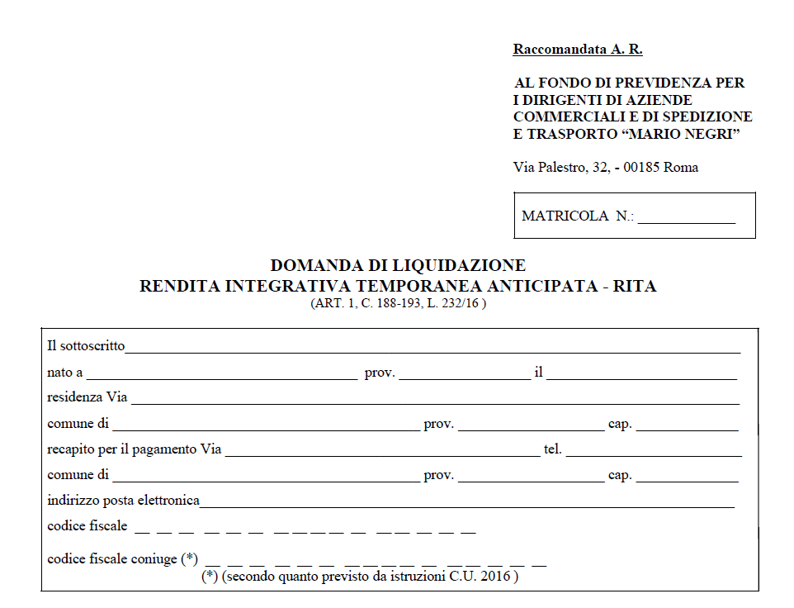
Modulo Richiesta Mario Negri

Slide 211
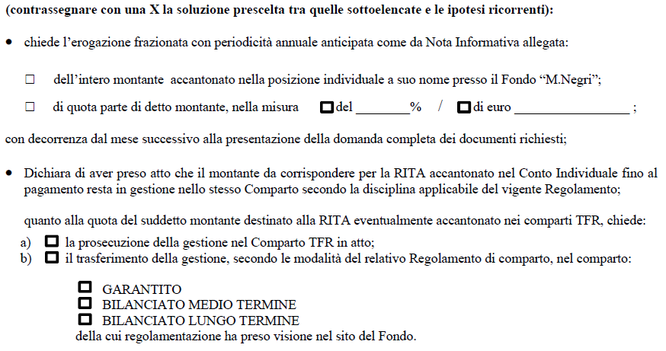
Modulo Richiesta Mario Negri

Slide 212
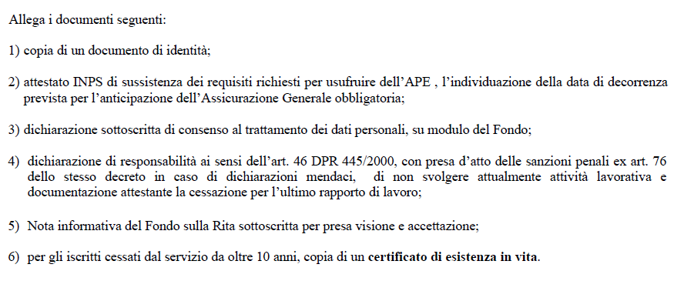
Modulo Richiesta Mario Negri

Slide 213
RITA
Art. 1, comma 168, L. 205/2017
Al decreto legislativo 5 dicembre 2005, n. 252, sono apportate le seguenti modificazioni:
a) all’articolo 11, il comma 4 è sostituito dai seguenti:
4. Ai lavoratori che cessino l’attività lavorativa e maturino l’età anagrafica per la pensione di vecchiaia nel regime obbligatorio di appartenenza entro i cinque anni successivi, e che abbiano maturato alla data di presentazione della domanda di accesso alla rendita integrativa di cui al presente comma un requisito contributivo complessivo di almeno venti anni nei regimi obbligatori di appartenenza, le prestazioni delle forme pensionistiche complementari, con esclusione di quelle in regime di prestazione definita, possono essere erogate, in tutto o in parte, su richiesta dell’aderente, in forma di rendita temporanea, denominata "Rendita integrativa temporanea anticipata" (RITA), decorrente dal momento dell’accettazione della richiesta fino al conseguimento dell’età anagrafica prevista per la pensione di vecchiaia e consistente nell’erogazione frazionata di un capitale, per il periodo considerato, pari al montante accumulato richiesto. Ai fini della richiesta di rendita e in capitale del montante residuo non rileva la parte di prestazione richiesta a titolo di rendita integrativa temporanea anticipata.

Slide 214
RITA
Nuova formulazione del comma 4
Possibilità che le prestazioni delle forme pensionistiche (ad esclusione di quelle a prestazione definita) siano erogate (totalmente o parzialmente) sotto forma di RITA ai lavoratori che:
cessino l’attività lavorativa
maturino l’età anagrafica per la pensione di vecchiaia nel regime obbligatorio di appartenenza entro i 5 anni successivi
abbiano maturato alla data di presentazione della domanda di accesso alla RITA un requisito contributivo complessivo di almeno 20 anni nei regimi obbligatori di appartenenza.
L’erogazione avviene, su richiesta dell'aderente, dal momento dell’accettazione della richiesta fino al conseguimento dell’età anagrafica prevista per la pensione di vecchiaia.
La RITA consiste nell’erogazione frazionata di un capitale, per il periodo considerato, del montante accumulato richiesto.

Slide 215
RITA
Art. 1, comma 168, L. 205/2017
4-bis. La rendita anticipata di cui al comma 4 è riconosciuta altresì ai lavoratori che risultino inoccupati per un periodo di tempo superiore a ventiquattro mesi e che maturino l’età anagrafica per la pensione di vecchiaia nel regime obbligatorio di appartenenza entro i dieci anni successivi.
4-ter. La parte imponibile della rendita anticipata di cui al comma 4, determinata secondo le disposizioni vigenti nei periodi di maturazione della prestazione pensionistica complementare, è assoggettata alla ritenuta a titolo d’imposta con l’aliquota del 15 per cento ridotta di una quota pari a 0,30 punti percentuali per ogni anno eccedente il quindicesimo anno di partecipazione a forme pensionistiche complementari con un limite massimo di riduzione di 6 punti percentuali. A tal fine, se la data di iscrizione alla forma di previdenza complementare è anteriore al 1° gennaio 2007, gli anni di iscrizione prima del 2007 sono computati fino a un massimo di quindici. Il percettore della rendita anticipata ha facoltà di non avvalersi della tassazione sostitutiva di cui al presente comma facendolo constare espressamente nella dichiarazione dei redditi; in tal caso la rendita anticipata è assoggettata a tassazione ordinaria.

Slide 216
L. 124/2017
Riforma previdenza complementare
Art. 1 c. 38
4. Le forme pensionistiche complementari prevedono che, in caso di cessazione dell'attività lavorativa che comporti l'inoccupazione per un periodo di tempo superiore a ventiquattro mesi, le prestazioni pensionistiche o parti di esse siano, su richiesta dell'aderente, consentite con un anticipo di cinque anni rispetto ai requisiti per l'accesso alle prestazioni nel regime obbligatorio di appartenenza e che in tal caso possano essere erogate, su richiesta dell'aderente, in forma di rendita temporanea, fino al conseguimento dei requisiti di accesso alle prestazioni nel regime obbligatorio.
Gli statuti e i regolamenti delle forme pensionistiche complementari possono innalzare l'anticipo di cui al periodo precedente fino a un massimo di dieci anni
Abrogato

Slide 217
RITA
Nuovo comma 4-bis, art. 11 D.lgs. 252/2005
Riconosce la RITA anche ai lavoratori che:
risultino inoccupati per un periodo di tempo superiore a 24 mesi
maturino l’età anagrafica per la pensione di vecchiaia nel regime obbligatorio di appartenenza entro i 10 anni successivi.
Prende il posto della rendita introdotta dalla L. 124/2017

Slide 218
RITA
Nuovo comma 4-ter
La parte imponibile della RITA, determinata secondo le disposizioni vigenti nei periodi di maturazione della prestazione pensionistica complementare, viene assoggettata alla ritenuta a titolo d'imposta con l’aliquota del 15%, ridotta di una quota pari a 0,30 punti percentuali per ogni anno eccedente il quindicesimo anno di partecipazione a forme pensionistiche complementari con un limite massimo di riduzione di 6 punti percentuali.
Se la data di iscrizione alla forma di previdenza complementare è anteriore al 1° gennaio 2007, gli anni di iscrizione prima del 2007 sono computati fino a un massimo di 15.
È riconosciuta la facoltà, al percettore della rendita, di non avvalersi della tassazione sostitutiva richiamata in precedenza, mediante evidenziazione di tale scelta nella dichiarazione dei redditi, nel qual caso la RITA è assoggettata a tassazione ordinaria.

Slide 219
RITA
Art. 1, comma 168, L. 205/2017
4-quater. Le somme erogate a titolo di RITA sono imputate, ai fini della determinazione del relativo imponibile, prioritariamente agli importi della prestazione medesima maturati fino al 31 dicembre 2000 e, per la parte eccedente, prima a quelli maturati dal 1º gennaio 2001 al 31 dicembre 2006 e successivamente a quelli maturati dal 1º gennaio 2007.
4-quinquies. Le disposizioni di cui ai commi da 4 a 4-quater si applicano anche ai dipendenti pubblici che aderiscono alle forme pensionistiche complementari loro destinate.

Slide 220
RITA
Nuovo comma 4-quater
Le somme erogate a titolo di RITA sono imputate, ai fini della determinazione del relativo imponibile, prioritariamente agli importi della prestazione medesima maturati fino al 31 dicembre 2000 e, per la parte eccedente, prima a quelli maturati dal 1° gennaio 2001 al 31 dicembre 2006 e successivamente a quelli maturati dal 1° gennaio 2007.
Nuovo comma 4-quinquies
Le precedenti disposizioni trovano applicazione (anche in questo caso ribadendo quanto già previsto dalla L. 232/2016) anche nei confronti dei dipendenti pubblici che aderiscano alle forme pensionistiche complementari loro destinate.

Slide 221
RITA
Art. 1, comma 168
b) all’articolo 14, comma 2, lettera c), l’ultimo periodo è soppresso.
Tale facoltà (di riscatto) non può essere esercitata nel quinquennio precedente la maturazione dei requisiti di accesso alle prestazioni pensionistiche complementari o nel maggior periodo eventualmente fissato dalle forme pensionistiche complementari ai sensi del secondo periodo del comma 4 dell'articolo 11; in questi casi si applicano le previsioni del medesimo comma 4 dell'articolo 11.
La norma sopprime l’ultimo periodo della lettera c) del comma 2 dell’articolo 14 del D.Lgs. 252/2005 che, nel testo previgente, vietava di richiedere il riscatto totale nel quinquennio precedente la maturazione dei requisiti di accesso alle prestazioni pensionistiche complementari per coloro che rimangono inoccupati per un periodo di tempo superiore a 48 mesi

Slide 222
RITA
Art. 1, comma 169 – lettera a)
All’articolo 1 della legge 11 dicembre 2016, n. 232, sono apportate le seguenti modificazioni:
a) i commi da 188 a 191 sono abrogati;
188. A decorrere dal 1° maggio 2017, in via sperimentale fino al 31 dicembre 2018, per i lavoratori in possesso dei requisiti di età, contributivi e di maturazione del diritto a pensione di vecchiaia di cui al comma 167 del presente articolo e in possesso della certificazione di cui al comma 168 del presente articolo, a seguito della cessazione del rapporto di lavoro, le prestazioni delle forme pensionistiche complementari di cui al decreto legislativo 5 dicembre 2005, n. 252, con esclusione di quelle in regime di prestazione definita, possono essere erogate, in tutto o in parte, su richiesta dell'aderente, in forma di rendita temporanea, denominata «Rendita integrativa temporanea anticipata» (RITA), decorrente dal momento dell'accettazione della richiesta fino al conseguimento dei predetti requisiti di accesso alle prestazioni nel regime obbligatorio e consistente nell'erogazione frazionata, per il periodo considerato, del montante accumulato richiesto.
191. Le disposizioni di cui ai commi 188, 189 e 190 si applicano anche ai dipendenti pubblici che hanno aderito alle forme pensionistiche complementari loro destinate.

Slide 223
RITA
Art. 1, comma 169 – lettera b)
All’articolo 1 della legge 11 dicembre 2016, n. 232, sono apportate le seguenti modificazioni:
b) al comma 192, dopo le parole «che accedono a RITA» sono inserite le seguenti: «di cui all’articolo 11, comma 4, del decreto legislativo 5 dicembre 2005, n. 252»
Per i lavoratori di cui agli articoli 1, comma 2, e 70, comma 4, del decreto legislativo 30 marzo 2001, n. 165, nonchè per il personale degli enti pubblici di ricerca, che accedono a RITA di cui all’articolo 11, comma 4, del decreto legislativo 5 dicembre 2005, n. 252, e cessano dal rapporto di lavoro, il trattamento di fine rapporto e di fine servizio sono corrisposti al momento in cui il soggetto avrebbe maturato il diritto alla corresponsione degli stessi secondo le disposizioni dell'articolo 24, comma 6, del decreto-legge 6 dicembre 2011, n. 201, convertito, con modificazioni, dalla legge 22 dicembre 2011, n. 214, e la disciplina vigente in materia di corresponsione del trattamento di fine servizio comunque denominato.

Slide 224
RITA
Circolare covip 888/2018
Requisiti di accesso
La RITA è accessibile al ricorrere dei seguenti presupposti:
1° caso (erogazione frazionata in un periodo di anticipo massimo di 5 anni)
cessazione del rapporto
non più di 5 anni alla maturazione dell’età per la pensione di vecchiaia (accessibile dai 61 anni e 7 mesi per la RITA erogabile fino al 31/12/2018, da 62 anni per la RITA erogabile in data successiva al 1° gennaio2019)
requisito contributivo minimo di 20 anni Previdenza I pilastro
2° caso (erogazione frazionata in un periodo di anticipo massimo di 10 anni)
inoccupazione superiore a 24 mesi (successiva alla cessazione del rapporto di lavoro)
non più di 10 anni alla maturazione dell’età per la pensione di vecchiaia (accessibile dai 56 anni e 7 mesi per la RITA erogabile fino al 31/12/2018, da 57 anni per la RITA erogabile in data successiva al 1° gennaio2019)
In ogni caso sono necessari anche 5 anni di partecipazione al sistema di previdenza complementare (cfr. circolare Covip n. 888/2018).

Slide 225
RITA
Circolare covip 888/2018
Covip nella circolare n. 888/2018 ha precisato che il montante dedicato alla RITA continua ad essere investito nel comparto più prudente a meno che l’iscritto non effettui una scelta differente in fase di attivazione della RITA. In ogni caso Covip ammette la possibilità di cambio comparto (switch) in corso di erogazione (tra uno switch e l’altro devono decorrere almeno 12 mesi). Altro chiarimento fornito dall’Autorità di vigilanza riguarda la possibilità di revoca della prestazione richiesta. In tal caso si interrompe l’erogazione frazionata del montante dedicato alla RITA e la posizione continuerà a seguire la fase di accumulo secondo le regole ordinarie. La revoca della RITA si avrà anche in caso di trasferimento della posizione ad altro fondo pensione. Riguardo ai limiti di cedibilità, sequestrabilità e pignorabilità la RITA è intangibile per 4/5 al pari della prestazione in capitale/rendita e delle anticipazioni per spese sanitarie. (cfr art.11, comma 10, D.lgs. 252/2005).
In caso di decesso dell’iscritto le rate di RITA non ancora percepite seguiranno la disciplina del riscatto per premorienza di cui all’art. 14, comma 3, D.lgs. 252/2005 e art. 10, comma 3-ter, D.lgs. 124/93: il montante residuo è pertanto acquisito iure proprio dagli aventi titolo, non rientra nell’asse ereditario e non sconta l’imposta di successione.

Slide 226
RITA
Circolare covip 888/2018
Imponibile fiscale Rita
Periodo | Imponibile
Fino al 31.12.2000 | Prestazione in forma capitale al netto dei contributi già versati in misura non eccedente il 4% della retribuzione annua.
Dall’1.1.2001 al 31.12.2006 | Prestazione in forma di capitale al netto della parte corrispondente ai redditi già assoggettati ad imposta.
Dall’1.1.2007 | Prestazione in forma di capitale al netto della parte corrispondente ai redditi già assoggettati ad imposta. Non concorrono alla formazione dell’imponibile le quote (anche integrali) dei premi di risultato - corrisposti dall’azienda per effetto degli incrementi di produttività, redditività, qualità, efficienza ed innovazione, in esecuzione di contratti collettivi territoriali o aziendali – convertite in contributi alle forme di previdenza complementare anche se eccedente i limiti di deducibilità di cui all’art. 8 del D.lgs. 252/2005.

Slide 227
RITA
Circolare covip 888/2018
Opzione per tassazione ordinaria
La legge di stabilità del 2018 ha anche introdotto, al c. 4-ter, la possibilità per l’assicurato che richieda la RITA, di optare per l’applicazione integrale della tassazione ordinaria attraverso la propria dichiarazione dei redditi (Mod. 730 o Redditi P.F.). Tale opzione, apparentemente meno vantaggiosa, potrebbe risultare a conti fatti la più conveniente nel caso della contemporanea presenza, parallelamente alla percezione di RITA, di oneri deducibili (art. 10 TUIR) tali da ridurre il peso fiscale fino ad azzerarlo. L’onere deducibile non sarebbe infatti (come nel caso del TFR o degli incentivi all’esodo soggetti a tassazione separata) sfruttabile nel caso della sola presenza nell’anno d’imposta della RITA in quanto soggetta ordinariamente a tassazione sostitutiva.

Slide 228
RITA
Casi pratici
Il soggetto con una inoccupazione superiore a 48 mesi che si trovi a 10 anni di distanza dalla pensione di vecchiaia potrebbe optare alternativamente per il riscatto totale ovvero per la RITA;
il soggetto colpito da invalidità permanente che cessi il rapporto di lavoro e che si trovi a distanza di 5 anni dalla pensione di vecchiaia potrà chiedere alternativamente il riscatto ovvero la RITA (se ha maturato 5 anni di partecipazione al sistema di previdenza complementare e se ha anche 20 anni di contributi nel regime obbligatorio di appartenenza);

Slide 229
RITA
Casi pratici
Il soggetto che interrompe l’attività lavorativa per pensione anticipata che ha maturato 5 anni di partecipazione al sistema di previdenza complementare potrà optare alternativamente per la RITA ovvero per la prestazione ordinaria capitale/rendita;
Il soggetto che accede all’esodo incentivato/isopensione/fondo esuberi che abbia maturato 5 anni di partecipazione al sistema di previdenza complementare con 20 anni di contributi nel regime obbligatorio e che si trovi a 5 anni di distanza dalla pensione di vecchiaia potrà optare per la RITA oppure restano possibili le facoltà già ammesse da Covip e dall’Agenzia delle Entrate con la risoluzione n. 399/2008: riscatto parziale al 50% fiscalmente agevolato; per la restante parte potrà chiedere il riscatto per perdita dei requisiti ovvero attendere la maturazione dei requisiti pensionistici e richiedere la prestazione ordinaria capitale/rendita.
Infine se il piano di esodo colloca il soggetto in una distanza temporale superiore a 5 anni dall’età per la pensione di vecchiaia, allora l’interessato potrà chiedere la RITA decorso un periodo di inoccupazione superiore a 24 mesi.

Slide 230

L’isopensione
Esodo fideiussorio
Art. 4 L. 92/2012

Slide 231
Il Prepensionamento Fideiussiorio
(ex art. 4 L. 92/2012)
IL LAVORATORE:
Prossimo alla pensione non più di 7 anni (ACCORDO SINDACALE) da 4 a 7 anni solo fino al 2020 incluso (accordo sindacale)
isopensione: somma percepita mensilmente da INPS calcolata sulla base dei contributi versati fino a quel momento, riceverà anche l’accreditamento contributi figurativi utili al calcolo del suo assegno definitivo (senza danno pensionistico)
Dipendente di azienda privata > 15 dip.ti
Gli step lato azienda
Individua bacini di esubero con comunicazione al Sindacato
Accordo sindacale con RSA/RSU (adesione volontaria o procedura ex L. 223/1991);

Slide 232
Il Prepensionamento Fideiussiorio
(ex art. 4 L. 92/2012)
Fase Sindacale
Incentivo all'esodo mediante accordo aziendale
Nel caso di eccedenze di personale, il datore di lavoro stipuli un accordo aziendale in cui vengono individuati i lavoratori destinatari. In questo caso si richiede l'adesione dei lavoratori, (risoluzione consensuale)
Accordi sindacali nell'ambito di procedure ex artt. 4 e 24 della legge 23 luglio 1991, n. 223
Normale procedura di lic.to collettivo, senza adesione del dipendente; il criterio di scelta di cui all'art. 5, c. 1, legge n. 223 è costituito dalla prossimità al raggiungimento dei requisiti per il pensionamento (da raggiungere entro 4 anni dalla data di cessazione del rapporto di lavoro). L'unico elemento di diversità, dunque, sarà costituito dal fatto che il licenziamento darà luogo non alla mobilità (di cui si recupererà il contributo di ingresso o ticket NASPI dal 2017).

Slide 233
Il Prepensionamento Fideiussiorio
(ex art. 4 L. 92/2012)
3 tipi di accordo
Il primo tipo (c. 1 dell’art. 4 della legge 92 del 2012) prevede un accordo stipulato tra il datore di lavoro e le organizzazioni sindacali maggiormente rappresentative a livello aziendale.
Condizione costitutiva della cessazione del rapporto di lavoro sarà rappresentata, però, dalla successiva adesione del lavoratore all’accordo medesimo.
La dichiarazione di volontà della parte sindacale e l’adesione del lavoratore, sono i due elementi essenziali per la validità dell’accordo sindacale e della successiva cessazione del rapporto di lavoro che diventerà infine una risoluzione consensuale.

Slide 234
Il Prepensionamento Fideiussiorio
(ex art. 4 L. 92/2012)
3 tipi di accordo
Il secondo tipo (ex art. 34 L. 221/2012) inserisce l’accordo di prepensionamento nell’ambito di una procedura di licenziamento collettivo ex artt. 4 e 24 della legge n. 223 del 1991. L’accordo deve essere stipulato tra il datore di lavoro e le rappresentanze sindacali aziendali. Il Ministero del Lavoro (circolare n. 24/2013) prescrive che nell’accordo sia individuata la situazione di eccedenza di personale ed il criterio di scelta dei lavoratori da collocare in mobilità di cui all’art. 5, comma 1, della legge 223 del 1991, che sarà costituito dalla “prossimità al raggiungimento dei requisiti per il pensionamento”. La cessazione del rapporto è qui frutto di un licenziamento anche senza il consenso del lavoratore, che, invece, come ricorda la stessa circolare n. 24 del Ministero del Lavoro, percepirà l’isopensione e non la Naspi. Dunque non vi è versamento del ticket NASPI e vi sarà (nel caso di precedente versamento del contributo di ingresso)il recupero delle quote corrispondenti dei lavoratori coinvolti in art. 4.

Slide 235
Il Prepensionamento Fideiussiorio
(ex art. 4 L. 92/2012)
3 tipi di accordo
Il terzo tipo ex L. 221 del 2012, contempla i processi di riduzione del personale dirigente. Tale fattispecie è completamente analoga alla prima fattispecie con l’unica differenza che l’associazione sindacale legittimata a stipulare l’accordo è quella “ stipulante il contratto collettivo di lavoro della categoria” a prescindere dalla rappresentatività della stessa presso il datore di lavoro coinvolto. A seguito dell’adeguamento a normativa comunitaria, l’inclusione dei dirigenti negli accordi di licenziamento collettivo è possibile senza operare alcuna discriminazione con il coinvolgimento dei rispettivi sindacati competenti.

Slide 236
Circolare n. 119 del 01-08-2013
Presentazione dell’accordo aziendale
Preliminarmente, il DDL deve presentare alla sede INPS l’accordo sindacale che individui, nell’ambito delle previsioni contrattualmente definite, il numero degli esuberi del personale dipendente, a cui seguirà rilascio di apposito PIN per l’accesso alle procedure automatizzate di gestione della prestazione in argomento.
I DDL che operano con il sistema Uniemens dovranno avvalersi della funzionalità “contatti” del cassetto previdenziale aziende, selezionando nel campo “oggetto” la denominazione “Esodi lavoratori prossimi a pensione (art. 4, comma 1-7-ter, legge n, 92/2012)”, utilizzando un facsimile appositamente predisposto.
La sede presso la quale il datore di lavoro assolve i propri obblighi contributivi:
Ø procede alla fase preliminare verificando la sussistenza dei prescritti requisiti in capo al datore di lavoro
Ø trasmette alla Direzione centrale pensioni l’accordo aziendale, comunicando l’esito delle verifiche di competenza effettuate, ai fini dell’attribuzione del codice di censimento dell’azienda;
Ø una volta attribuito il predetto codice di censimento da parte della direzione centrale pensioni, consegna al datore di lavoro esodante il predetto PIN.

Slide 237
Il Prepensionamento Fideiussiorio
(ex art. 4 L. 92/2012)
3. Ddl Allega modulistica dedicata, presenta domanda all’Inps
4.Inps valuta ogni singola posizione lavorativa
produce un documento che “stima” la spesa dell’Azienda nel quadriennio
5. Scelta del lavoratore di aderire o meno a seguito della conoscenza dei calcoli effettuati dall’ INPS (Accordo 1, su base volontaria).
6. L’Azienda fornirà la provvista dell’isopensione e dei contributi mensilmente (mese prec.te erogazione isopensione), ma deve predisporre a garanzia del debito una fideiussione bancaria maggiorata del 15%, che è riscossa dall’Istituto se, entro 180 gg., l’Azienda non versa il rateo previsto.
7. Se nel corso degli anni vengono variati i costi dei contributi da versare per il lavoratore e l’Inps richiede tale delta, l’Azienda è tenuta a pagare, al di là della stima effettuata in precedenza dallo stesso Istituto.

Slide 238
Il Prepensionamento fideiussiorio
(ex art. 4 L. 92/2012)
L’azienda versa a INPS:
l’isopensione;
Il dipendente:
è formalmente cessato dal rapporto di lavoro;
i contributi dovuti teoricamente per il dipendente (su retr.ne media degli ultimi 24 mesi);
deposita in fideiussione gli importi complessivi dei 48 mesi maggiorati almeno del 15%;
riceve mensilmente l’isopensione;
accede a pensione a fine procedura (entro 48 mese dalla attivazione…)
L’INPS:
eroga mensilmente l’isopensione al dipendente;
se non riceve il pagamento dal datore di lavoro trattiene l’importo fideiussorio.

Slide 239
Circolare n. 119 del 01-08-2013
Regime tributario dell’Isopensione
La prestazione è soggetta alla tassazione ordinaria.
Le detrazioni spettanti per lavoro dipendente e per familiari a carico vengono attribuite a seguito della presentazione della relativa dichiarazione (DLD e DFC)
Compatibile al 100% con
-redditi da lavoro dipendente
-redditi di lavoro autonomo
(a differenza della solidarietà espansiva e dell’Ape Social)

Slide 240
Circolare n. 119 del 01-08-2013
Sull’importo della isopensione non è attribuita la perequazione automatica, non spettano i trattamenti di famiglia (ANF) cosi come non possono essere effettuate trattenute per il pagamento di oneri per riscatti e ricongiunzioni che devono essere sostenuti tuttiprima dell’accesso alla prestazione. Sulla isopensione non possono essere trattenuti oneri come la cessione del quinto dello stipendio, rate di mutui)

Slide 241
Messaggio 3096/2015 INPS
Nella circolare n. 119 del 2013 l’Istituto, in accordo con il Ministero del Lavoro, aveva reso noto che, in analogia con quanto previsto per le ipotesi di cessazione involontaria del rapporto di lavoro dall’articolo 2, commi 6 e 10, della legge n. 92/2012 in materia di ASpI, la retribuzione media mensile, sulla quale devono essere commisurati icontributi correlati, è determinata dalla retribuzione imponibile ai fini previdenziali degli ultimi due anni, comprensiva degli elementi continuativi e non continuativi e delle mensilità aggiuntive divisa per il numero di settimane di contribuzione e moltiplicata per il numero 4,33.

Slide 242
Messaggio 3096/2015 INPS
La disciplina in materia di Aspi è stata rivisitata dal decreto legislativo n. 22/2015 che, in attuazione della legge delega n. 183/2014, ha introdotto la Nuova prestazione di Assicurazione Sociale per l'Impiego (NASpI). L’Istituto ha reso note le novità con messaggio n. 2971 del 30aprile 2015.Tale norma prevede l’accredito a favore dei lavoratori percettori della prestazione della contribuzione rapportata alla retribuzione imponibile ai fini previdenziali degli ultimi 4 anni divisa per il numero di settimane di contribuzione e moltiplicata per il numero 4,33.Rimangono ferme le ulteriori indicazioni già fornite con messaggio n. 17768/2013.Il Ministero del Lavoro, con nota prot. 29/0002120 del 28 aprile 2015 ha precisato che, in tale fattispecie, non risulta applicabile il massimale di cui all’articolo 12 del decreto legislativo n.22/2015.La citata disciplina in materia di contribuzione indicata dal decreto legislativo n. 22/2015 è applicabile con riferimento ai lavoratori per i quali i datori di lavoro presentino domanda per la procedura di esodo, ai sensi dell’articolo 4 della Legge n. 92/2012, a decorrere dal 1° maggio 2015.

Slide 243
Gli effetti sulla pensione
Alimentazione della posizione contributiva con media dell’ultimo quadriennio
Aumento della quota contributiva e possibile aumento della quota retributiva
Nessun onere in capo al dipendente
Totale compatibilità con altra occupazione (a differenza della NASPI, contribuzione volontaria e Ape Social), dunque possibile ulteriore incremento

Slide 244
ESEMPI PRATICI
CASO 1: RAL 77.000 EURO
CALCOLO COSTO LAVORO DIPENDENTE
Inquadramento contrattuale
RAL di riferimento | 77.044,00
Valore ferie | 5.926,46
Valore permessi | 911,76
Contribuzione previdenziale | 22.446,88
Premi assicurativi | 423,61
TFR | 5.794,09
TOTALE | 112.546,80

Slide 245
ESEMPI PRATICI
CALCOLO PREPENSIONAMENTO
Rateo pensione mensile | 4.269,00
Importo pensione annuale Contribuzione figurativa (**) | 55.497,00 27.352,72
TOTALE PROVVISTA ANNUALE | 82.849,72
COSTO FIDEIUSSIONE BANCARIA | 3.334,70
TOTALE COSTO OPERAZIONE | 86.184,42
CALCOLO BENEFICIO ADESIONE PREPENSIONAMENTO
Costo retribuzione | 112.546,80
Costo prepensionamento | 86.184,42
BENEFICIO | -26.362,38 | 23,42%

Slide 246
ESEMPI PRATICI
CASO 1: RAL 77.000 EURO
CALCOLO COSTO LAVORO DIPENDENTE
Inquadramento contrattuale
RAL di riferimento | 77.044,00
Valore ferie | 5.926,46
Valore permessi | 911,76
Contribuzione previdenziale | 22.446,88
Premi assicurativi | 423,61
TFR | 5.794,09
TOTALE | 112.546,80

Slide 247
ESEMPI PRATICI
CALCOLO PREPENSIONAMENTO
Rateo pensione mensile | 6.218,41
Importo pensione annuale Contribuzione figurativa | 80.839,34 27.352,72
TOTALE PROVVISTA ANNUALE | 108.192,06
COSTO FIDEIUSSIONE BANCARIA | 4.354,73
TOTALE COSTO OPERAZIONE | 112.546,79
CALCOLO BENEFICIO ADESIONE PREPENSIONAMENTO
Costo retribuzione | 112.546,80
Costo prepensionamento | 112.546,80
BENEFICIO | 0

Slide 248
ESEMPI PRATICI
CASO 2: RAL 41.000
CALCOLO COSTO LAVORO DIPENDENTE
Inquadramento contrattuale
RAL di riferimento | 40.719,00
Valore ferie | 3.132,23
Valore permessi | 481,88
Contribuzione previdenziale | 11.863,54
Premi assicurativi | 223,88
TFR | 3.062,27
TOTALE | 59.482,80

Slide 249
ESEMPI PRATICI
CALCOLO PRESPENSIONAMENTO
Rateo pensione mensile | 2.500,00
Importo pensione annuale Contribuzione figurativa | 32.500,00 14.545,84
TOTALE PROVVISTA ANNUALE | 47.045,84
COSTO FIDEIUSSIONE BANCARIA | 1.893,60
TOTALE COSTO OPERAZIONE | 48.939,44
CALCOLO BENEFICIO ADESIONE PREPENSIONAMENTO
Costo retribuzione | 59.482,80
Costo prepensionamento | 48.939,44
BENEFICIO | -10.543,36 | 17,73%

Slide 250
ESEMPI PRATICI
CASO 2: RAL 41.000
CALCOLO COSTO LAVORO DIPENDENTE
Inquadramento contrattuale
RAL di riferimento | 40.719,00
Valore ferie | 3.132,23
Valore permessi | 481,88
Contribuzione previdenziale | 11.863,54
Premi assicurativi | 223,88
TFR | 3.062,27
TOTALE | 59.482,80

Slide 251
ESEMPI PRATICI
CALCOLO PREPENSIONAMENTO
Rateo pensione mensile | 3.279,60
Importo pensione annuale Contribuzione figurativa (**) | 42.634,80 14.545,84
TOTALE PROVVISTA ANNUALE | 57.180,64
COSTO FIDEIUSSIONE BANCARIA | 2.301,52
TOTALE COSTO OPERAZIONE | 59.482,17
CALCOLO BENEFICIO ADESIONE PREPENSIONAMENTO
Costo retribuzione | 59.482,80
Costo prepensionamento | 59.482,80
BENEFICIO | 0

Slide 252
Isopensione
Art. 1, comma 160
Al fine di fornire misure rafforzate per affrontare gli impatti occupazionali derivanti dalla transizione dal vecchio al nuovo assetto del tessuto produttivo senza che ciò comporti nuovi o maggiori oneri per la finanza pubblica e aggravi sull’attuale sistema previdenziale, limitatamente al periodo 2018-2020 il periodo di quattro anni di cui all’articolo 4, comma 2, della legge 28 giugno 2012, n. 92, può essere elevato a sette anni.
Per raggiungere i requisiti minimi per il pensionamento, di vecchiaia o anticipato:
4 anni 7 anni

Slide 253
Isopensione – situazione precedente
L. 92/2012, art. 4, co. 1-7
Esodo anticipato per i lavoratori maggiormente anziani (cd. isopensione), utilizzato nei casi di eccedenza di personale, con specifici accordi tra datori di lavoro che impieghino mediamente più di 15 dipendenti e le organizzazioni sindacali maggiormente rappresentative.
In base a tali accordi, che devono essere validati dall’INPS, il lavoratore può ricevere, a condizione che raggiunga i requisiti minimi per il pensionamento (di vecchiaia o anticipato) entro i 4 anni successivi alla cessazione del rapporto di lavoro, una prestazione, a carico del datore di lavoro, di importo pari al trattamento di pensione che spetterebbe in base alle regole vigenti, fino a che non si siano perfezionati i requisiti per il pensionamento.

Slide 254
L’ape sociale
L. 232/2016
DPCM 88/2017
Circolare 100/2017 Inps
L. 205/2017
Circolare 34/2018 Inpa

Slide 255
L'anticipo Pensionistico (APE)
L'APE Social
Accanto all'APE volontario verrà introdotto l'Ape Agevolato, un trattamento assistenziale il cui valore sarà anch'esso rapportato al pensione futura del lavoratore ma entro un ammontare non superiore a 1.500 euro mensili.
Il sussidio sarà un assegno di accompagnamento alla pensione, che garantirà l'assenza di qualsiasi decurtazione sul reddito pensionistico finale dato che l'importo verrà erogato dallo Stato e non dal settore bancario.
Resterebbe comunque ferma la facoltà dell’individuo di richiedere una cifra maggiore, ad esempio l'eccedenza tra la somma del trattamento assistenziale ed il valore finale della pensione se superiore a 1.500 euro, attraverso il normale meccanismo dell'APE volontario.

Slide 256
L'anticipo Pensionistico (APE)
L'indennità erogata mensilmente su dodici mensilità nell'anno ed pari all'importo della rata mensile della pensione calcolata al momento dell'accesso alla prestazione. Tale importo soggetto ad un massimale mensile pari a 1.500 euro, non soggetto a rivalutazione.

Slide 257
L'anticipo Pensionistico
(APE)
L'APE Social Le categorie di lavoratori che beneficeranno dell'APE Agevolato sono quattro:
soggetti in stato di disoccupazione (e assenza di reddito),
soggetti impiegati in attività difficoltose o rischiose per la quale la permanenza al lavoro in età più elevata aumenta il rischio di infortunio o di malattia professionale;
soggetti con una invalidità superiore al 74%;
soggetti con carichi di lavoro di cura legato alla presenza di parenti di primo grado conviventi con disabilità grave.
Per l'accesso all'APE Agevolato sarà contestualmente necessario avere almeno 30 anni di contributi che diventano 36 anni per le categorie di cui al punto 2. Anche l'APE agevolato sarà disponibile dal 1° maggio 2017 per coloro che hanno raggiunto almeno i 63° anni di età e durerà in forma sperimentale sino al 31 dicembre 2018.

Slide 258
Ape social
180. La concessione dell’APE social è subordinata alla cessazione dell'attività lavorativa e non spetta a coloro che sono già titolari di un trattamento pensionistico diretto.
181. L'indennità di cui al comma 179 è erogata mensilmente su 12 mensilità nell'anno ed è pari all'importo della rata mensile della pensione calcolata al momento dell'accesso alla prestazione. L'importo dell'indennità non può in ogni caso superare l'importo massimo mensile di 1.500 euro e non è soggetto a rivalutazione.
182. L’APE Social non è compatibile con i trattamenti di sostegno al reddito connessi allo stato di disoccupazione involontaria, con il trattamento di cui all'articolo 16 del decreto legislativo 4 marzo 2015, n. 22 (ASDI → Isee), nonché con l'indennizzo previsto dall'articolo 1 del decreto legislativo 28 marzo 1996, n. 207 (Cessazione di Attività Commerciale).
183. Il beneficiario decade dal diritto all'indennità nel caso di raggiungimento dei requisiti per il pensionamento anticipato. L'indennità è compatibile con la percezione dei redditi da lavoro dipendente o parasubordinato nel limite di 8.000 euro annui e dei redditi derivanti da attività di lavoro autonomo nel limite di 4.800 euro annui (Come per la NASPI).

Slide 259
L'anticipo Pensionistico
(APE) Tempo Determinato
Art. 1, comma 162 – lettera b) L. 205/2017
All’articolo 1 della legge 11 dicembre 2016, n. 232, sono apportate le seguenti modificazioni:
b) al comma 179, lettera a), dopo le parole: «procedura di cui all’articolo 7 della legge 15 luglio 1966, n. 604,» sono inserite le seguenti: «ovvero per scadenza del termine del rapporto di lavoro a tempo determinato a condizione che abbiano avuto, nei trentasei mesi precedenti la cessazione del rapporto, periodi di lavoro dipendente per almeno diciotto mesi»:
si trovano in stato di disoccupazione a seguito di cessazione del rapporto di lavoro per licenziamento, anche collettivo, dimissioni per giusta causa o risoluzione consensuale nell'ambito della procedura di cui all'articolo 7 della legge 15 luglio 1966, n. 604, ovvero per scadenza del termine del rapporto di lavoro a tempo determinato a condizione che abbiano avuto, nei trentasei mesi precedenti la cessazione del rapporto, periodi di lavoro dipendente per almeno diciotto mesi hanno concluso integralmente la prestazione per la disoccupazione loro spettante da almeno tre mesi e sono in possesso di un'anzianità contributiva di almeno 30 anni;

Slide 260
L'anticipo Pensionistico
(APE)
Requisito dello “stato di disoccupazione”, Messaggio 4195/2017 Inps
Il Ministero, con nota n. 7214 del 13 ottobre 2017, ha espresso il seguente parere che introduce una lettura di maggior favore nell’accertamento dello stato di disoccupazione di cui alla lettera a). In particolare il Ministero ha precisato che: “appare condivisibile l’opzione interpretativa proposta dall’Istituto secondo la quale - per i rapporti di lavoro subordinato - è applicabile l’articolo 19, comma 3, del d.lgs. n. 150 del 2015”. Tale disposizione prevede espressamente che “lo stato di disoccupazione è sospeso in caso di rapporto di lavoro subordinato di durata fino a sei mesi” ; se ne deduce quindi che eventuali rapporti di lavoro subordinato di durata non superiore a sei mesi, svolti dal richiedente nel periodo successivo alla conclusione della prestazioni di disoccupazione, non determinano il venir meno dello stato di disoccupazione. Con riguardo poi alle prestazioni di lavoro occasionale, retribuita eventualmente anche con i voucher, il Dicastero ha altresì espresso l’avviso in nota che “possa essere ricompresa nell’ambito applicativo della citata disposizione (articolo 19, comma 3 del d.lgs. n. 150 del 2015) la prestazione di lavoro occasionale, anche retribuita con voucher, sia in considerazione delle concrete modalità di svolgimento (in cui il prestatore si trova sottoposto al potere di direzione del datore di lavoro, cui spetta di determinare le modalità di esplicazione dell’attività lavorativa), sia in considerazione del disposto dell’articolo 54-bis, comma 4, del decreto legge n. 50 del 2017 il quale in tema di prestazione occasionale prevede che “i compensi percepiti dal prestatore sono esenti da imposizione fiscale” e “ non incidono sul suo stato di disoccupato”.

Slide 261
L'anticipo Pensionistico
(APE)
Requisito dello “stato di disoccupazione” , Messaggio 4195/2017 Inps
Alla luce del nuovo indirizzo interpretativo fornito dal Ministero vigilante, le domande di certificazione che vengono presentate dai soggetti in ragione dello “stato di disoccupazione” (ai sensi della lett. a dell’art. 2 del d.P.C.M n. 88/2017 e dell’art. 3 del d.P.C.M. n. 87/2017), in presenza di tutti gli altri requisiti di legge, dovranno essere accolte anche se nel periodo successivo alla conclusione della prestazione di disoccupazione siano riscontrate prestazioni di lavoro occasionali (voucher) o periodi di contribuzione correlati a rapporti di lavoro subordinato che singolarmente considerati non superino i 6 mesi.
Le Sedi dell’Istituto attueranno il nuovo indirizzo procedendo al riesame d’ufficio delle domande di certificazione presentate dai soggetti in stato di disoccupazione ai sensi della citata lettera a), con particolare riferimento a quelle domande che sono state rigettate per rioccupazioni di durata inferiore ai 6 mesi nel periodo successivo alla fruizione completa della prestazione di disoccupazione. Il nuovo esito sarà comunicato ai soggetti interessati secondo le consuete modalità.

Slide 262
L'anticipo Pensionistico
(APE) – Care Givers
Art. 1, comma 162 – lettera c)
All’articolo 1 della legge 11 dicembre 2016, n. 232, sono apportate le seguenti modificazioni:
c) al comma 179, lettera b), dopo le parole: «legge 5 febbraio 1992, n. 104» sono inserite le seguenti: «, ovvero un parente o un affine di secondo grado convivente qualora i genitori o il coniuge della persona con handicap in situazione di gravità abbiano compiuto i settanta anni di età oppure siano anch’essi affetti da patologie invalidanti o siano deceduti o mancanti»:
assistono, al momento della richiesta e da almeno sei mesi, il coniuge o un parente di primo grado convivente con handicap in situazione di gravità ai sensi dell'articolo 3, comma 3, della legge 5 febbraio 1992 n. 104, ovvero un parente o un affine di secondo grado convivente qualora i genitori o il coniuge della persona con handicap in situazione di gravità abbiano compiuto i settanta anni di età oppure siano anch’essi affetti da patologie invalidanti o siano deceduti o mancanti, e sono in possesso di un'anzianità contributiva di almeno 30 anni;

Slide 263
L'anticipo Pensionistico
(APE) – Care Givers
Circolare 34/2018 Inps
1) Il requisito dell’assistenza e convivenza con la persona con disabilità da almeno sei mesi presuppone lo status di disabilità per tutto il periodo in questione. I sei mesi, pertanto, devono intendersi continuativi.
2) Lo status di persona con disabilità si acquisisce alla data dell’accertamento riportata nel verbale rilasciato ai sensi dell’articolo 4 della legge 5 febbraio 1992, n. 104, ovvero, in caso di sentenza o di riconoscimento a seguito di omologa conseguente ad accertamento tecnico preventivo di cui all’articolo 445-bis c.p.c., dalla data del decreto di sentenza/omologa, salvo che nel provvedimento non si faccia decorrere tale status da una data anteriore.
Al verbale suddetto sono equiparati:
- l’accertamento provvisorio di cui all’articolo 2, comma 2, del D.L. 324/93 convertito dalla L. 423/93, come modificato dall’articolo 25, comma 4, lett. a), del D.L. 90/2014, convertito dalla L. 114/2014;
- il certificato provvisorio di cui all’articolo 2, comma 3-quater, del D.L. 324/93, convertito dalla L. 423/93, introdotto dall’articolo 25, comma 4, lettera c), del D.L. 90/2014, convertito dalla L. 114/2014.
Essi producono l’effetto di rendere possibile l’accesso al beneficio, a condizione che il verbale definitivo confermi il giudizio di handicap grave.
Ne consegue che il verbale definitivo che non confermi il giudizio di handicap grave dell’accertamento/certificato provvisorio, sia con data precedente alla data di accesso al beneficio, che con data successiva, preclude il riconoscimento del diritto.
Nel secondo caso gli eventuali ratei riscossi, in quanto indebitamente percepiti, saranno oggetto di recupero.

Slide 264
L'anticipo Pensionistico
(APE) – Care Givers
Circolare 34/2018 Inps
3) Sul concetto di convivenza utile per il diritto all’APE sociale, si richiama la circolare del Ministero del Lavoro e delle Politiche sociali del 18 febbraio 2010 in materia di convivenza ai fini del riconoscimento del diritto al congedo straordinario di cui all’articolo 42, comma 5, del D.Lgs. n. 151/2001 (cfr. messaggio n. 6512/2010).
In coerenza con l’orientamento espresso con la predetta circolare, ai fini dell’accertamento del requisito della convivenza, si ritiene condizione sufficiente la residenza nel medesimo stabile, allo stesso numero civico, anche se non necessariamente nello stesso interno (appartamento).
6) Il verbale di invalidità civile non equivale a quello rilasciato ai sensi della legge 104/1992 e, pertanto, non consente l'accesso al beneficio, né da esso è possibile dedurre l’esistenza di handicap in situazione di gravità. Ciò in quanto i due giudizi hanno natura medico-legale diversa e producono effetti giuridici distinti.
7) Ai verbali di handicap grave soggetti a revisione, la cui scadenza è successiva al 19 agosto 2014 (data di entrata in vigore della legge 11 agosto 2014, n. 114), si applica l’articolo 25, comma 6-bis, del D.L. 24 giugno 2014, n. 90, convertito dalla legge succitata, ai sensi del quale “nelle more dell’effettuazione delle eventuali visite di revisione e del relativo iter di verifica, i minorati civili e le persone con handicap in possesso di verbali in cui sia prevista rivedibilità conservano tutti i diritti acquisti in materia di benefici, prestazioni e agevolazioni di qualsiasi natura”.
Il verbale di handicap grave per il quale sia scaduto il termine di revisione, pertanto, conserva i suoi effetti ai fini dell’accesso all’APE sociale. Qualora prima della data di accesso al beneficio, intervenga un eventuale verbale di revisione che comporti la non conferma dell’handicap grave e abbia una data antecedente alla data di accesso al beneficio, il diritto non potrà essere riconosciuto.

Slide 265
L'anticipo Pensionistico
(APE)
Soggetti che assistono (da almeno 6 mesi) familiari con handicap grave
Il diritto di accedere all’APE sociale si estende anche ai parenti e affini di secondo grado conviventi, nel caso in cui i genitori o il coniuge del familiare invalido abbiano compiuto i 70 anni oppure siano affetti anch’essi da patologie invalidanti, deceduti o mancanti.
Turn-over fra care-givers da primo a secondo grado di parentela/affinità
Per parenti di secondo grado si intendono, in linea retta, i nonni ed i nipoti; in linea collaterale, i fratelli e le sorelle.
Per affini di primo grado si intendono i suoceri, i generi e le nuore, nonché il coniuge e i figli dell’altro coniuge derivanti da un precedente legame.
Per affini di secondo grado si intendono i cognati.

Slide 266
L'anticipo Pensionistico
(APE)
Turn-over fra care-givers da primo a secondo grado di parentela/affinità
Per tali soggetti la legge di bilancio 2018 subordina il beneficio all’ulteriore condizione che il coniuge/unito civilmente e i parenti di primo grado conviventi con la persona affetta da handicap in situazione di gravità si trovino in una delle seguenti situazioni:
aver compiuto i settanta anni di età; o
essere anch'essi affetti da patologie invalidanti; o
essere deceduti o mancanti.
Al fine di consentire all’Istituto i necessari controlli, nella domanda di verifica delle condizioni il soggetto richiedente l’APE sociale per la categoria di cui alla citata lettera b), in qualità di parente di secondo grado o affine di primo o secondo grado, dovrà dichiarare che il coniuge/unito civilmente e i parenti di primo grado conviventi con la persona con disabilità, alla quale è riconosciuto un handicap grave ai sensi dell’articolo 3, comma 3, della legge n. 104/1992 (di seguito definita “persona con disabilità”) si trovino in una delle descritte situazioni (compimento dei settant’anni d’età, patologie invalidanti, decesso, assenza).
Riguardo al compimento dei settant’anni di età del coniuge/unito civilmente o parente di primo grado, si precisa che la predetta condizione deve essere valutata al momento della domanda di verifica delle condizioni di accesso all’APE sociale.

Slide 267
L'anticipo Pensionistico
(APE)
Intervallo temporale in cui maturare il periodo di attività richiesto
Due schemi:
7 anni negli ultimi 10
6 anni negli ultimi 7
Prima della decorrenza dell'indennità Ape Sociale (D.l. 50/2017)

Slide 268
L'anticipo Pensionistico
(APE) - Donne
Art. 1, comma 162 – lettera e)
All’articolo 1 della legge 11 dicembre 2016, n. 232, sono apportate le seguenti modificazioni:
e) dopo il comma 179 è inserito il seguente:
«179-bis. Ai fini del riconoscimento dell’indennità di cui al comma 179, i requisiti contributivi richiesti alle lettere da a) a d) del medesimo comma sono ridotti, per le donne, di sei mesi per ogni figlio, nel limite massimo di due anni»
Requisiti contributivi
Riduzione di 12 mesi per ciascun figlio, nel limite massimo di 2 anni (cd. APE sociale donna)
Ai fini dell’applicazione della riduzione, ai figli legittimi sono equiparati quelli naturali ed adottivi.

Slide 269
L'anticipo Pensionistico
(APE)
In riferimento al requisito contributivo dell’Ape Sociale, il nuovo c. 179-bis prevede un meccanismo di sconto del requisito finora pari a 30 o 36 anni di contributi, il primo per disoccupati, portatori di handicap e care-givers, il secondo per addetti a mansioni usuranti.
I due requisiti subiranno una riduzione automatica solo per le donne nella misura di dodici mesi per ogni figlio, nella misura massima di due anni.
Ad esempio, una lavoratrice dipendente, rientrante nella platea dei care-givers, con una anzianità contributiva nel FPLD di 28 anni e 6 mesi, che abbia 3 figli, potrà accedere ad ape sociale in quanto il requisito contributivo sarà per lei ridotto di 3 anni.

Slide 270
Ape social
L’Ape Social NON è esente fiscalmente come l’Ape privato durante la sua erogazione (poi recuperato sulla pensione al netto della tassazione). Dunque è pienamente imponibile durante la sua percezione. Reddito assimilato a lavoro dipendente.
Incompatibile con NASPI
Incompatibile con ASDI
Parzialmente compatibile con nuove occupazioni (l. subordinato/autonomo)
MA
Al momento della richiesta si deve essere privi di lavoro.
Cessa in automatico se si raggiungono i requisiti per la pensione anticipata.

Slide 271
Ape social
E l’ind.tà fine servizio?
Con particolare riferimento ai lavoratori del settore pubblico, nonchè per il personale degli enti pubblici di ricerca, che cessano l'attività lavorativa e richiedono l'APE sociale si prevede che i termini di pagamento delle indennità di fine servizio (comunque denominate) iniziano a decorrere dal raggiungimento del requisito anagrafico previsto per il pensionamento di vecchiaia ai sensi della riforma Fornero.

Slide 272
Categoria | Disoccupati | Care-givers | Invalidi | Lavoratori usurati
Requisito Contributivo | 30 anni Per le lavoratrici madri -12 mesi per ogni figlio (max 2 anni di sconto) | 30 anni Per le lavoratrici madri -12 mesi per ogni figlio (max 2 anni di sconto) | 30 anni Per le lavoratrici madri -12 mesi per ogni figlio (max 2 anni di sconto) | 36 anni Per le lavoratrici madri -12 mesi per ogni figlio (max 2 anni di sconto)
Requisito anagrafico | ≥ 63 anni | ≥ 63 anni | ≥ 63 anni | ≥ 63 anni
Status necessario | Lavoratore a t.i. licenziato o dimesso per giusta causa o risoluzione ex art. 7 L. 604/66/ t.d. (≥ 18 mesi di lavoro entro gli ultimi 36) + Naspi fino a esaurimento + trimestre di disoccupazione con limitata attività lavorativa compatibile | Coniuge o parente entro 1° grado convivente da almeno 6 mesi; in caso di coniuge/genitori over 70 o invalidi o mancanti, parenti o affini entro il 2° grado conviventi da almeno 6 mesi | Invalido civile di grado ≥ 74% | Aver svolto una o più delle 15 lavorazioni gravose alternativamente: per 6 anni su 7 o per 7 anni su 10 prima della decorrenza dell’indennità
Importo | Pensione maturata in tutte le Gestioni Inps entro 1.500 euro lordi mese per 12 mensilità | Pensione maturata in tutte le Gestioni Inps entro 1.500 euro lordi mese per 12 mensilità | Pensione maturata in tutte le Gestioni Inps entro 1.500 euro lordi mese per 12 mensilità | Pensione maturata in tutte le Gestioni Inps entro 1.500 euro lordi mese per 12 mensilità

Slide 273
Scadenze Ape Sociale 2018
Termine per la richiesta di certificazione Ape Sociale | Termine per feedback Inps | Decorrenza pensione
1° finestra: 31 marzo 2018 2° finestra: 1 aprile- 15 luglio 2018 3° finestra: 16 luglio-30 novembre 2018 | 1° finestra: risposta entro il 30 giugno 2018 2° finestra: risposta entro il 15 ottobre 2018 3° finestra: risposta entro il 31 dicembre 2018 | Mese successivo alla richiesta (in caso di presentazione contestuale di domanda di certificazione e pensione in presenza dei requisiti, dal mese successivo al perfezionamento dei requisiti a partire dal febbraio 2018)

Slide 274
Il nuovo dialogo fra gestioni e Fondi
La ricongiunzione Onerosa
La Totalizzazione
Il nuovo Cumulo
(L. 228/12 & 232/16)

Slide 275
A) RICONGIUNZIONE
Con “ricongiunzione” si indica l’unificazione delle posizioni assicurative esistenti presso i diversi fondi previdenziali obbligatori per ottenere, utilizzando più “spezzoni” contributivi, una sola pensione.
In questo modo, il lavoratore trasferisce i contributi versati nelle diverse gestioni pensionistiche presso un unico Fondo, creando, così una sola posizione assicurativa: sarà, poi, la gestione nella quale sono stati ricongiunti i contributi a liquidare la pensione, calcolata sulla base di tutta la contribuzione confluita in tale posizione. Infatti, la contribuzione ricongiunta è valida sia ai fini del raggiungimento del diritto a pensione, che ai fini della misura della pensione stessa.

Slide 276
A) RICONGIUNZIONE
La disciplina della ricongiunzione è regolata da due specifiche leggi:
la Legge 29/1979 che regola il trasferimento di contributi tra INPS, ex INPDAP, ex ENPALS, INPGI, Gestioni speciali INPS per i lavoratori autonomi e i fondi aziendali sostitutivi dell’Assicurazione Generale Obbligatoria
la legge 45 del 1990 che, invece, disciplina il trasferimento di contributi tra Casse dei liberi professionisti e le gestioni di previdenza obbligatorie. Dette norme - è bene ricordarlo - operano soltanto nel sistema retributivo o misto ovvero per chi aveva almeno un contributo previdenziale accreditato in suo favore alla data del 31 dicembre del 1995

Slide 277
Art.1 Legge 29/1979
Al lavoratore dipendente, pubblico o privato, che sia o sia stato iscritto a forme obbligatorie di previdenza sostitutive dell'assicurazione generale obbligatoria per l'invalidità, la vecchiaia ed i superstiti dei lavoratori dipendenti gestita dall'INPS o che abbiano dato luogo all'esclusione o all'esonero da detta assicurazione è data facoltà, ai fini del diritto e della misura di una unica pensione, di chiedere, in qualsiasi momento, la ricongiunzione di tutti i periodi di contribuzione obbligatoria, volontaria e figurativa presso lo sopracitate forme previdenziali mediante la iscrizione nell'assicurazione generale obbligatoria e la costituzione in quest'ultima delle corrispondenti posizioni assicurative. A tal fine la gestione o le gestioni di provenienza trasferiscono alla gestione dell'assicurazione generale obbligatoria predetta l'ammontare dei contributi di loro pertinenza, maggiorati dell'interesse composto annuo del 4,50 per cento. Ai fini del calcolo dei contributi e dei relativi interessi, si applicano i criteri di cui all'articolo 5, quarto, quinto e sesto comma, della presente legge.
Qualora il trasferimento debba avvenire a carico dell'ordinamento statale, ivi compreso quello delle aziende autonome, i contributi di pertinenza del datore di lavoro sono calcolati con riferimento alle aliquote vigenti nell'assicurazione generale obbligatoria per l'invalidità, la vecchiaia ed i superstiti.

Slide 278
Art.1 Legge 29/1979
Coloro che possono far valere periodi di assicurazione nelle gestioni speciali per i lavoratori autonomi gestite dall'INPS e chiedono di avvalersi della facoltà di cui al primo comma, sono tenuti al versamento di una somma pari al cinquanta per cento della differenza tra l'ammontare dei contributi trasferiti e l'importo della riserva matematica calcolata in base ai criteri e alle tabelle di cui all'articolo 13 della legge 12 agosto 1962, n. 1338 .
La facoltà di cui al primo comma può essere esercitata dai lavoratori autonomi di cui al comma precedente che possano far valere, all'atto della domanda, un periodo di contribuzione di almeno cinque anni immediatamente antecedente nell'assicurazione generale obbligatoria per l'invalidità, la vecchiaia ed i superstiti dei lavoratori dipendenti oppure in due o più gestioni previdenziali diverse dalla predetta assicurazione generale obbligatoria.

Slide 279
A) RICONGIUNZIONE
(articolo 1 Legge 29/1979)
Possibilità di ricongiungere presso il Fondo pensioni lavoratori dipendenti, gestito dall’INPS, tutti i contributi esistenti nelle altre gestioni sostitutive, esclusive o esonerative dell’Assicurazione Generale obbligatoria (le cosiddette gestioni “alternative” quali l’INPDAP, i Fondi speciali Ferrovie, Volo, Elettrici, Telefonici, l’INPGI, ecc...) o nelle Gestioni speciali dei lavoratori autonomi (artigiani, commercianti e coltivatori diretti).
Non è possibile, però, ricongiungere i contributi versati nella Gestione separata dei lavoratori parasubordinati.
Fino al 30 giugno 2010: ricongiunzione nel Fondo pensioni lavoratori dipendenti i periodi contributivi maturati in ordinamenti pensionistici “alternativi” non pagava alcun onere perché tale forma di ricongiunzione era assolutamente gratuita.
Dal 1 luglio 2010 invece, per effetto di quanto previsto dal Legge 122/2010, anche tale tipo di ricongiunzione è diventata onerosa per il richiedente.

Slide 280
A) RICONGIUNZIONE
I dipendenti pubblici
Possibilità di ricongiungere presso il Fondo pensioni lavoratori dipendenti,
Fino al 31 luglio del 2010 il lavoratore assicurato all’INPS, che aveva in precedenza periodi di contribuzione accreditati presso altri Fondi obbligatori di previdenza, poteva ottenere, secondo quanto previsto dall’articolo 1 della Legge n. 29/1979, che i periodi di contribuzione “non AGO” fossero ricongiunti all’INPS
senza pagare alcun onere.
I dipendenti pubblici, oltre a questa opportunità, ne avevano un’altra: una volta cessato il rapporto di lavoro con la Pubblica Amministrazione ed avvalendosi di una norma del lontano 1958 (la Legge n. 322/1958), potevano chiedere, anche stavolta senza alcun onere, che la contribuzione versata presso l’INPDAP (l’ente di previdenza dei lavoratori pubblici) fosse trasferita a INPS AGO.

Slide 281
Legge Ordinaria n. 322 del 02/04/1958
(Pubblicata nella G.U. del 15 aprile 1958)
Ricongiunzione delle posizioni previdenziali ai fini dell' accertamento del diritto e della determinazione del trattamento di previdenza e di quiescenza.
Articolo unico
In favore dei lavoratori iscritti a forme obbligatorie di previdenza sostitutive della assicurazione per l'invalidità, la vecchiaia e i superstiti o ad altri trattamenti di previdenza che abbiano dato titolo all'esclusione da detta assicurazione, dev'essere provveduto, quando viene a cessare il rapporto di lavoro che aveva dato luogo alla iscrizione alle suddette forme o trattamenti di previdenza senza il diritto a pensione, alla costituzione, per il corrispondente periodo di iscrizione, della posizione assicurativa nell'assicurazione obbligatoria per l'invalidità, la vecchiaia e i superstiti, mediante versamento dei contributi determinati secondo le norme della predetta assicurazione.
L'importo di tali contributi è portato in detrazione, fino a concorrenza del suo ammontare, dell'eventuale trattamento in luogo di pensione spettante all'avente diritto.

Slide 282
A) RICONGIUNZIONE
I dipendenti pubblici
Dal 1 Luglio 2010 la legge n. 122/2010 ha cambiato, in modo radicale e repentino, queste ultime regole: tutte le ricongiunzioni, ivi comprese quelle che in precedenza erano gratuite, sono divenute onerose e le norme della Legge n. 322/1958, che riguardavano i dipendenti pubblici, sono state abrogate. Le conseguenze di questo cambiamento, per chi non aveva inoltrato entro il 30 giugno del 2010 la richiesta di ricongiunzione o di costituzione di posizione assicurativa, sono state pesantissime: oneri sempre a pagamento. In questo modo s è voluto evitare che le lavoratrici dipendenti del settore pubblico aggirassero l'ostacolo dell'innalzamento dell'età pensionabile prevista per la loro categoria (61 anni dal 2010 e 65 anni dal 2012, ora divenuti 66 per effetto della legge n.214/2011) trasferendo i propri contributi all'INPS. Così l'Istituto avrebbe pagato la pensione al compimento dei 60 (ora 62 e 3 mesi) anni di età. Il sistema spingeva verso la totalizzazione…

Slide 283
A) RICONGIUNZIONE
Una parziale eccezione
Con la L. n. 228/2012 si salvaguardano i dipendenti pubblici iscritti alle ex Casse Cpdel (Enti locali, Asl, Municipalizzate, ecc..), alla Cps (Cassa pensione sanitari), alla Cpi (insegnanti d’asilo e scuole private parificate) e al la Cpug (Cassa di previdenza aiutanti ed ufficiali giudiziari).
Questi lavoratori, se hanno cessato il servizio entro il 30 luglio 2010 senza maturare i requisiti anagrafici e contributivi per la pensione in INPDAP, possono trasferire gratuitamente la posizione assicurativa al regime generale INPS Privati.

Slide 284
Art.2 Legge 29/1979
In alternativa all'esercizio della facoltà di cui all'articolo 1, primo comma, il lavoratore che possa far valere periodi di iscrizione nell'assicurazione generale obbligatoria per l'invalidità, la vecchiaia ed i superstiti dei lavoratori dipendenti, ovvero in forme obbligatorie di previdenza sostitutive dell'assicurazione generale obbligatoria predetta o che abbiano dato luogo all'esclusione o all'esonero da detta assicurazione, ovvero nelle gestioni speciali per i lavoratori autonomi gestite dall'INPS, può chiedere in qualsiasi momento, ai fini del diritto e della misura di un'unica pensione, la ricongiunzione presso la gestione in cui risulti iscritto all'atto della domanda, ovvero presso una gestione nella quale possa far valere almeno otto anni di contribuzione versata in costanza di effettiva attività lavorativa, di tutti i periodi di contribuzione obbligatoria, volontaria e figurativa dei quali sia titolare. Per i lavoratori autonomi restano ferme le disposizioni di cui all'articolo 1, quarto comma1. La gestione o le gestioni interessate trasferiscono a quella in cui opera la ricognizione l'ammontare dei contributi di loro pertinenza maggiorati dell'interesse composto al tasso annuo del 4,50%

Slide 285
Art.2 Legge 29/1979
La gestione assicurativa presso la quale si effettua la ricongiunzione delle posizioni assicurative pone a carico del richiedente il cinquanta per cento della somma risultante dalla differenza tra la riserva matematica, determinata in base ai criteri e alle tabelle di cui all'articolo 13 della legge 12 agosto 1962, n. 1338, necessaria per la copertura assicurativa relativa al periodo utile considerato, e le somme versate dalla gestione o dalle gestioni assicurative a norma del comma precedente3. Il pagamento della somma di cui al comma precedente, può essere effettuato, su domanda, in un numero di rate mensili non superiore alla metà delle mensilità corrispondenti ai periodi ricongiunti, con la maggiorazione di interesse annuo composto pari al 4,50 per cento. Il debito residuo al momento della decorrenza della pensione potrà essere recuperato ratealmente sulla pensione stessa, fino al raggiungimento del numero di rate indicato nel comma precedente. È comunque fatto salvo, il trattamento previsto per la pensione minima erogata dall'INPS. Sono fatte salve le condizioni di rateazione più favorevoli previste nelle singole gestioni previdenziali.

Slide 286
A) RICONGIUNZIONE
(articolo 2 Legge 29/1979)
L’articolo 2 della Legge 29/1979 disciplina, invece, il caso inverso, quello in cui i contributi versati nel regime generale INPS transitano, per ricongiunzione, in un fondo alternativo.
Il lavoratore, infatti, che può far valere periodi di iscrizione:
• nell’assicurazione generale obbligatoria per l’invalidità, la vecchiaia ed i superstiti dei lavoratori dipendenti
• nelle forme obbligatorie di previdenza sostitutive, esclusive od esonerative dell’assicurazione generale obbligatoria predetta
• nelle gestioni speciali per i lavoratori autonomi gestite dall’INPS
può chiedere in qualsiasi momento, ai fini del diritto e della misura di un’unica pensione, la ricongiunzione, presso la gestione in cui risulti iscritto all’atto della domanda ovvero nella gestione, diversa da quella di iscrizione, nella quale possa far valere almeno otto anni di contribuzione versata in costanza di effettiva attività lavorativa, di tutti i periodi di contribuzione dei quali sia titolare.

Slide 287
A) RICONGIUNZIONE
Le condizioni
Possibilità di ricorrere alla ricongiunzione è consentita solo se la contribuzione dei periodi oggetto di ricongiunzione non abbia dato luogo alla liquidazione di una pensione.
Con la ricongiunzione si chiede il trasferimento dell’intera posizione assicurativa da una gestione previdenziale all’altra: non è possibile quindi trasferire solo una parte dei contributi (ad esempio, solo quelli che servono a raggiungere il diritto a pensione).
Per chi, invece, già pensionato, può far valere un’ulteriore contribuzione, non utilizzata per liquidare il trattamento pensionistico di cui è titolare, è consentita la facoltà di ricongiungerla in altra gestione assicurativa nella quale risulti essere soggetto "in condizione attiva"

Slide 288
A) RICONGIUNZIONE
Quali contributi
La ricongiunzione deve riguardare tutti i periodi di contribuzione:
• obbligatoria (indipendentemente dall'ammontare dei contributi e dalla natura del rapporto di lavoro che ha dato luogo all'assicurazione)
• volontaria (tale contribuzione, se concomitante ad altra tipologia di copertura assicurativa, andrà invece in detrazione dell'ammontare dell'onere di ricongiunzione;
• figurativa (accreditata secondo le modalità previste dalla normativa vigente),
• da riscatto, valutabili nella gestione dalla quale si richiede il trasferimento.
Non possono, invece, secondo quanto previsto dalla Legge 29/1979, formare oggetto di ricongiunzione:
• i periodi di lavoro prestato all'estero con iscrizione alle forme di previdenza dei paesi legati all'Italia da convenzioni in materia di sicurezza sociale
• le contribuzioni versate all'ENASARCO (è un fondo pensionistico aggiuntivo dell’assicurazione obbligatoria)
• i contributi versati al Fondo Clero
• le contribuzioni nella Gestione separata dei lavoratori parasubordinati e dei liberi professionisti privi di una cassa di categoria; • le contribuzioni nel Fondo Casalinghe

Slide 289

RICONGIUNZIONE: quanto costa
Pagamento di un onere calcolato in base alla quantità dei contributi da ricongiungere, all’età, al sesso ed alla retribuzione del lavoratore alla data della domanda.
Dall’importo calcolato viene detratto il valore dei contributi trasferiti, rappresenta l’onere della ricongiunzione: la metà di tale somma è a carico del lavoratore [l'onere è pari al 50% della riserva matematica dedotti i contributi INPS , relativamente alla quota di pensione corrispondente ai periodi ricongiunti].Maggiore è la quantità di contributi da ricongiungere, maggiore sarà l’onere della ricongiunzione, a meno che l’importo da portare in detrazione sia molto alto. Per calcolare il costo della ricongiunzione bisogna tenere in considerazione alcuni elementi variabili quali:
• la data di presentazione della domanda;
• l’età del richiedente alla data della domanda;
• l’anzianità contributiva totale (comprensiva anche dei periodi ricongiunti) alla data della domanda;
• il sesso del richiedente.
Sulla base di questi elementi è calcolato un coefficiente, chiamato “coefficiente di riserva matematica”, contenuto in tabelle emanate con appositi Decreti Ministeriali, succedutisi nel tempo e di cui l’ultimo risale al 2007

Slide 290
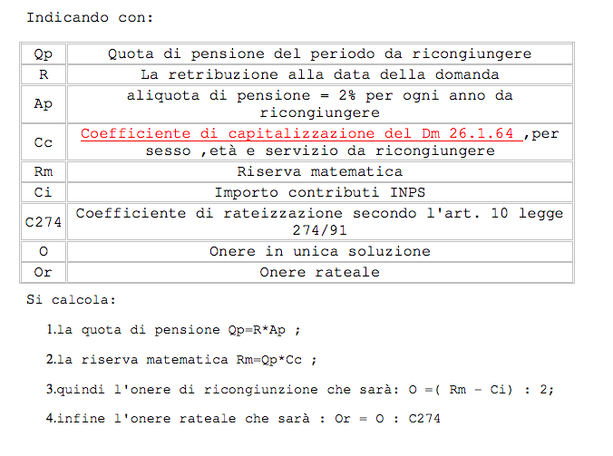
RICONGIUNZIONE: quanto costa

Slide 291
RICONGIUNZIONE: quanto costa
Quando l’onere è a zero?
Quando l’ammontare dei contributi ‘ricongiunti’ è pari o superiore al costo della riserva matematica.
Come aumenta l’onere?
Aumenta a seconda del calcolo (in quel momento, dunque con variazioni Dinamiche) del vantaggio pensionistico prodotto dalla ricongiunzione.
Esso, a parità di vantaggio pensionistico, diminuisce con l’avanzare dell’età Visto che i coefficienti della riserva mat.ca decrescono con l’età.

Slide 292
RICONGIUNZIONE: quante volte?
La facoltà di ricongiunzione dei vari periodi in un'unica gestione previdenziale può essere esercitata una sola volta; può essere esercitata una 2° volta solo se l'interessato possa far valere, successivamente all'esercizio della prima ricongiunzione , dieci anni di assicurazione previdenziale, di cui almeno cinque coperti da contributi versati in costanza di effettiva attività lavorativa.
In tutti gli altri casi l'interessato può presentare una seconda domanda solo all'atto del pensionamento (cioè l'ultimo giorno di servizio) e solo se la richiesta sia diretta a trasferire ulteriori periodi assicurativi nella gestione nella quale ha operato la precedente ricongiunzione, cioè nella medesima direzione di ricongiunzione

Slide 293
Art.1 co.1 Legge 45/1990
Art. 1. Facoltà di ricongiunzione
Co. 1.: Al lavoratore dipendente, pubblico o privato, o al lavoratore autonomo, che sia stato iscritto a forme obbligatorie di previdenza per liberi professionisti, è data facoltà, ai fini del diritto e della misura di un'unica pensione, di chiedere la ricongiunzione di tutti i periodi di contribuzione presso le sopracitate forme previdenziali, nella gestione cui risulta iscritto in qualità di lavoratore dipendente o autonomo.
Co. 2. Analoga facoltà è data al libero professionista che sia stato iscritto a forme obbligatorie di previdenza per lavoratori dipendenti, pubblici o privati, o per lavoratori autonomi, ai fini della ricongiunzione di tutti i periodi di contribuzione presso le medesime forme previdenziali, nella gestione cui risulta iscritto in qualità di libero professionista.

Slide 294

RICONGIUNZIONE
La ricongiunzione per i liberi professionisti
L’articolo 1, primo comma, della Legge 45/1990 attribuisce al lavoratore dipendente pubblico o privato, o al lavoratore autonomo, che sia stato iscritto a forme obbligatorie di previdenza per i liberi professionisti, la facoltà, ai fini del diritto e della misura di un’unica pensione, di ricongiungere tutti i periodi di contribuzione versati presso le varie Casse di Previdenza per i Liberi Professionisti, nella gestione in cui risulta iscritto, in qualità di lavoratore dipendente o autonomo, all'atto della domanda.
L’articolo 1, secondo comma, consente, invece, al libero professionista che sia stato iscritto a forme obbligatorie di previdenza per i lavoratori dipendenti o per i lavoratori autonomi, la facoltà di ricongiungere tutti i periodi di contribuzione versati presso dette forme nella gestione in cui risulta iscritto in qualità di libero professionista.
Vanno ricongiunti, in base al principio della onnicomprensività della ricongiunzione, anche i periodi di contribuzione versati presso tutte le altre gestioni previdenziali cui il lavoratore sia stato iscritto.

Slide 295
RICONGIUNZIONE
La ricongiunzione per i liberi professionisti
La ricongiunzione ex L. 45/1990 è più cara di quella della L. 29/79 fra le varie gestioni INPS, in quanto non vi è l’abbattimento del 50% previsto invece per la L. 29/79 dopo la deduzione dei contributi ricongiunti…

Slide 296
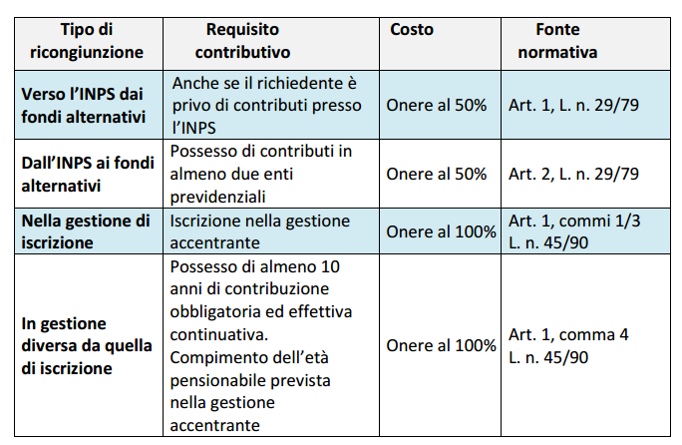
RICONGIUNZIONE

Slide 297
D.lgs. 42/2006
Totalizzazione

Slide 298
B) TOTALIZZAZIONE
Prestazioni:
Vecchiaia (65 anni e 3 mesi di età per l’anno 2013, dal 2016 da adeguare alla speranza di vita, e 20 di anzianità contributiva)
Anzianità (40 anni e 3 mesi di anzianità contributiva, dal 2016 da adeguare alla speranza di vita)
Inabilità (requisiti contributivi e accertamento sanitario della gestione di ultima iscrizione)
Indiretta ai superstiti (requisiti contributivi richiesti nella gestione di ultima iscrizione)
Condizioni
Non essere titolare di trattamento pensionistico.
Totalizzazione di tutti e per intero i periodi assicurativi.
NON E’ OSTATIVO il raggiungimento dei requisiti per un autonomo diritto a pensione in una delle gestioni oggetto di totalizzazione

Slide 299
TOTALIZZAZIONE: pensione di vecchiaia e di anzianità
Ai REQUISITI per il DIRITTO alla pensione di vecchiaia e di anzianità si applica SOLO l’incremento relativo alla speranza di vita.
La speranza di vita:
tre mesi per gli anni dal 2013 al 2015
quattro mesi dal 2016 al 2018,·
cinque mesi dal 2019 al 2020,· tre mesi dal 2021 al 2022,·
due mesi dal 2023 al 2024,·
quattro mesi dal 2025 al 2026,·
tre mesi dal 2027 al 2028,·
due mesi dal 2029 al 2030, tre mesi dal 2031 al 2032, tre mesi dal 2033 al 2034, due mesi per ogni biennio successivo fino al 2064, 1 mese dal 2065

Slide 300
TOTALIZZAZIONE: pensione di vecchiaia e di anzianità
Ai REQUISITI per il DIRITTO alla pensione di vecchiaia e di anzianità si applica SOLO l’incremento relativo alla speranza di vita.
Decorrenza: continua ad applicarsi la finestra a SCORRIMENTO
per la pensione di vecchiaia: 18 mesi;
per la pensione di anzianità:
19 mesi per chi matura i requisiti nell’anno 2012
20 mesi per chi matura i requisiti nell’anno 2013
21 mesi per chi matura i requisiti dal 2014

Slide 301
Condizioni per l’esercizio della totalizzazione
Il soggetto non deve essere già titolare di una pensione erogata da uno degli enti presso cui è possibile presentare la domanda di totalizzazione.
E’ possibile cumulare i periodi di anzianità contributiva esistenti nelle varie gestioni,
Dal 1.1.2012 per periodi anche inferiori ai tre anni
I periodi ai fini dell’anzianità non devono essere coincidenti.
Deve riguardare tutti e per intero i periodi assicurativi.
Non è possibile la totalizzazione parziale.
E’ possibile richiedere la totalizzazione anche se il soggetto ha raggiunto i requisiti minimi per la pensione presso uno degli enti interessati.
La totalizzazione può essere richiesta dai superstiti di assicurato ancorché quest’ultimo sia deceduto prima di aver acquisito il diritto a pensione.
La facoltà di totalizzare i periodi assicurativi è riconosciuta a prescindere dalle anzianità maturate in ciascuna gestione assicurativa.
Non è integrabile al trattamento minimo.

Slide 302

Criteri di calcolo per la prestazione con la totalizzazione
E’ totalmente gratuita.
Ciascun ente determina la quota di propria competenza in rapporto ai rispettivi periodi di iscrizione maturati, anche se coincidenti.
La quota della pensione totalizzata è determinata con il calcolo contributivo, a meno che non si sia maturato il diritto autonomo alla pensione, nel qual caso i criteri di calcolo sono quelli del fondo pensionistico di appartenenza.
Nel calcolo contributivo sul montante vanno applicati i coefficienti di trasformazione previsti dalla tabella A L. 335/1995.
Pertanto dovrà essere applicato il coefficiente relativo all’età di 65/a risultante dalla predetta tabella anche qualora la normativa dei singoli enti privatizzati prevedesse coefficienti crescenti in corrispondenza di età anagrafiche superiori ai 65 anni (Dlgs. 2.2.2006 n. 42).
Incompatibilità della ricongiunzione con la totalizzazione
Il soggetto che accetta la ricongiunzione dei periodi assicurativi perde il diritto alla totalizzazione per il periodo oggetto di ricongiunzione.

Slide 303

B) TOTALIZZAZIONE
(art. 24, comma 19, D.l. 201/2011)
E’ stato abolito il requisito della durata minima (dei tre anni) del periodo ammesso a totalizzazione, pertanto saranno ammessi a totalizzazione tutti i periodi di contribuzione indipendentemente dalla loro durata

Slide 304
Art.24 co.19 d.L 201/2011
Art. 24 Disposizioni in materia di trattamenti pensionistici
19. All'articolo 1, comma 1, del decreto legislativo 2 febbraio 2006, n. 42, e successive modificazioni e integrazioni, con effetto dal 1° gennaio 2012 le parole ", di durata non inferiore a tre anni," sono soppresse
Art. 1. comma 1 legge 42/2006
Totalizzazione ai fini della pensione di vecchiaia e di anzianità
1. Ferme restando le vigenti disposizioni in materia di ricongiunzione dei periodi assicurativi, agli iscritti a due o più forme di assicurazione obbligatoria per invalidità, vecchiaia e superstiti, alle forme sostitutive, esclusive ed esonerative della medesima, nonchè alle forme pensionistiche obbligatorie gestite dagli enti di cui ai decreti legislativi 30 giugno 1994, n. 509, e 10 febbraio 1996, n. 103, che non siano già titolari di trattamento pensionistico autonomo presso una delle predette gestioni, è data facoltà di cumulare, i periodi assicurativi non coincidenti al fine del conseguimento di un'unica pensione. Tra le forme assicurative obbligatorie di cui al periodo precedente sono altresì ricomprese la gestione separata di cui all'articolo 2, comma 26, della legge 8 agosto 1995, n. 335, e il Fondo di previdenza del clero e dei ministri di culto delle confessioni religiose diverse dalla cattolica.

Slide 305
B) TOTALIZZAZIONE
Liquidazione di un trattamento pensionistico cumulando i periodi assicurativi accreditati in più gestioni, secondo il principio del pro-rata
(decreto legislativo n.42/2006).
La totalizzazione può essere utilizzata:
dai lavoratori dipendenti e autonomi;
dagli iscritti alla gestione separata di cui all’art. 2, comma 26, della legge 8 agosto 1995, n. 335;
dai sacerdoti secolari e ministri di culto delle confessioni diverse da quella cattolica;
dai liberi professionisti iscritti ad una delle Casse privatizzate e private;

Slide 306
Art. 2, comma 26 legge 8 agosto 1995, n. 335
Gli iscritti alla Gestione Separata
A decorrere dal 1 gennaio 1996, sono tenuti all'iscrizione presso una apposita Gestione separata, presso l'INPS, e finalizzata all'estensione dell'assicurazione generale obbligatoria per l'invalidità, la vecchiaia ed i superstiti, i soggetti che esercitano per professione abituale, ancorchè non esclusiva, attività di lavoro autonomo, di cui al comma 1 dell'articolo 49 del testo unico delle imposte sui redditi, approvato con decreto del Presidente della Repubblica 22 dicembre 1986, n. 917, e successive modificazioni ed integrazioni, nonchè i titolari di rapporti di collaborazione coordinata e continuativa, di cui al comma 2, lettera a), dell'articolo 49 del medesimo testo unico e gli incaricati alla vendita a domicilio di cui all'articolo 36 della legge 11 giugno 1971, n. 426. Sono esclusi dall'obbligo i soggetti assegnatari di borse di studio, limitatamente alla relativa attività.

Slide 307
Si passa sempre al Metodo Contributivo?
No!
Art. 4 D.lgs. n. 42/2006
5. In deroga a quanto previsto ai commi 3 e 4, qualora il requisito contributivo maturato nella gestione pensionistica sia uguale o superiore a quello minimo richiesto per il conseguimento del diritto alla pensione di vecchiaia, si applica, per il periodo contributivo relativo a tale gestione, il sistema di calcolo della pensione previsto dall'ordinamento della gestione medesima.

Slide 308
Il passaggio al contributivo è sempre dannoso?
No!
Nel caso di retribuzioni che si mantengono costantemente alte, questo metodo di calcolo risulta premiante in quanto non sottosta alle limitazioni
Del metodo retributivo con massimale del Fondo ex INPDAI
Del c. 707, art. 1 della L. 190/2014 sulle pensioni contributive solo dal 2012

Slide 309

Schema
FONDI
SOSTITUTIVI
FONDI
ESCLUSIVI
A.G.O.
FONDI
ESONERATIVI
FONDI
INTEGRATIVI
Altre
Casse

Slide 310
Totalizzazione per VO e ANZ
Requisiti di età e di contribuzione:
aver compiuto il 65° anno di età (uomini e donne) e un’anzianità contributiva almeno pari a 20 anni,
ovvero, indipendentemente dall’età anagrafica,
possedere un’anzianità contributiva non inferiore a 40 anni

Slide 311
Circolare n. 103/1997 Inps
I soggetti iscritti alla Gestione separata del 10% non possono effettuare versamenti volontari presso altre forme di assicurazione obbligatoria. Nei confronti di costoro, opera, infatti, la preclusione di cui all'art.3 della legge n.47/83. Da cio' consegue che la possibilita' di avvalersi della citata autorizzazione e' consentita soltanto per i periodi precedenti la data di insorgenza, per ciascun assicurato, dell'obbligo di iscrizione alla piu' volte citata Gestione separata. Pertanto, i contributi volontari versati, successivamente all'insorgere dell'obbligo suddetto, dovranno essere annullati e rimborsati
Incompatibilità Vers.Vol.ri

Slide 312
Totalizzazione e ricongiunzione
La domanda di ricongiunzione dei periodi assicurativi presentata dal 3 marzo 2006 in poi e perfezionata mediante accettazione da parte dell’interessato, preclude il conseguimento dei trattamenti pensionistici da totalizzazione.

Slide 313
Dal 1° gennaio 2012 che succede?
D.L. n° 210/2011 in Legge n° 214/2011,
L’età di 65 anni è indicizzata alla speranza di vita, come pure i 40 anni di requisito contributivo, fermo restando che si continuerà ad applicare la finestra di 18 mesi, con 1 mese in più nel 2012, 1 ulteriore mese dal 2013 e 1 ulteriore mese dal 2014 in poi.

Slide 314
Come funziona in effetti la tot.ne
Requisito | Adeguamento a speranza di vita | Finestra
65 anni età | variabile | 18 mesi
40 anni contr.ti | variabile | 21 mesi
Anno | Speranza di vita
Fino al 2015 | 3 mesi
2016-2018 | 4 mesi
2019-2020 | 5 mesi (o 4 mesi?)
2021-2022 | 3 mesi (?)
2023-2024 | 2 mesi (?)

Slide 315
Il passaggio al contributivo è sempre dannoso?
Un caso pratico
Lavoratore Dipendente, Sesso Maschile
Nato nel giugno del 1954
Al 31.12.2016 anni di contributi in AGO: 41 anni 9 mesi
In Gestione Separata circa 6 mesi dal 2007 al 2008

Slide 316
Totalizzazione
Esempio n. 1
Dipendente della pubblica amministrazione, nata il 20.12.1950:
contribuzione accreditata all’Inps dal 10.08.1976 al 31.10.1997 pari ad anni 21 mesi 02 e giorni 21;
contribuzione accreditata all’Inpdap (oggi Inps – Gestione dipendenti pubblici ) dal 02.03.2000 al 20.07.2016 pari ad anni 16 mesi 04 e giorni 18

Slide 317
Totalizzazione
Esempio n. 1
L’interessata richiederà la pensione in regime di totalizzazione per vecchiaia che maturerà alla data del 20.07.2016. Stante che è in possesso di 21 anni mesi 02 e giorni 21 di contribuzione nell’assicurazione generale obbligatoria e che la stessa ha già raggiunto nel regime Inps l’età pensionabile di vecchiaia (65 anni e 7 mesi dal 2016) , il calcolo della quota di pensione a carico dell’Inps stessa avverrà con il sistema di calcolo previsto dall’ordinamento di tale forma assicurativa (cioè retributivo dal 10.08.1976 sino al 31.10.1997. Ciò in quanto la stessa in tale cassa previdenziale ha maturato i 18 anni di contribuzione alla data del 31.12.1995 e quindi rientra nel sistema di calcolo retributivo).

Slide 318
Totalizzazione
Esempio n. 1
Non avendo l’interessata conseguito alcun diritto autonomo nella cassa Inps – Gestione dipendenti pubblici, il periodo contributivo dal 02.03.2000 al 20.07.2016 sarà calcolato con il sistema
contributivo.
In pratica, i complessivi 37 anni e 7 mesi di contribuzione della dipendente saranno così calcolati:
anni 21 mesi 02 e giorni 21 con il sistema retributivo;
anni 16 mesi 04 e giorni 18 con il sistema contributivo.

Slide 319
Totalizzazione
Esempio n. 1
Alternative:
P. Di vecchiaia solo in AGO: 61 anni età compiuti nel 2011 con vecchi requisiti (accesso all’1 aprile 2012 con finestra trimestrale)

Slide 320
Il passaggio al contributivo è sempre dannoso?
Un caso pratico
Accesso Pensione Anticipata: Maggio 2018
Accesso Pensione Vecchiaia: Ottobre 2021
Accesso Totalizzazione P. Anzianità: Febbraio 2017
40 anni contributi (2015)
+ 3 mesi speranza di vita (2015)
+ 21 mesi finestra differimento (2017)

Slide 321
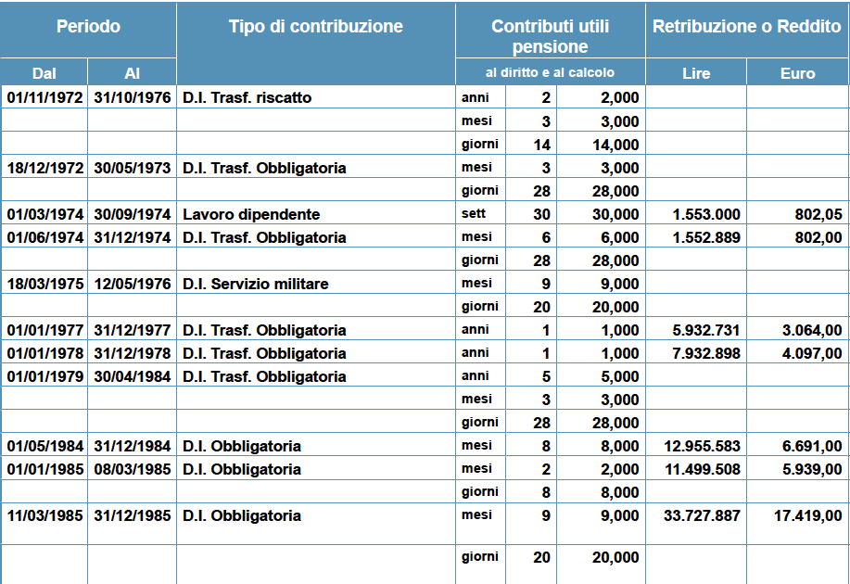

Slide 322
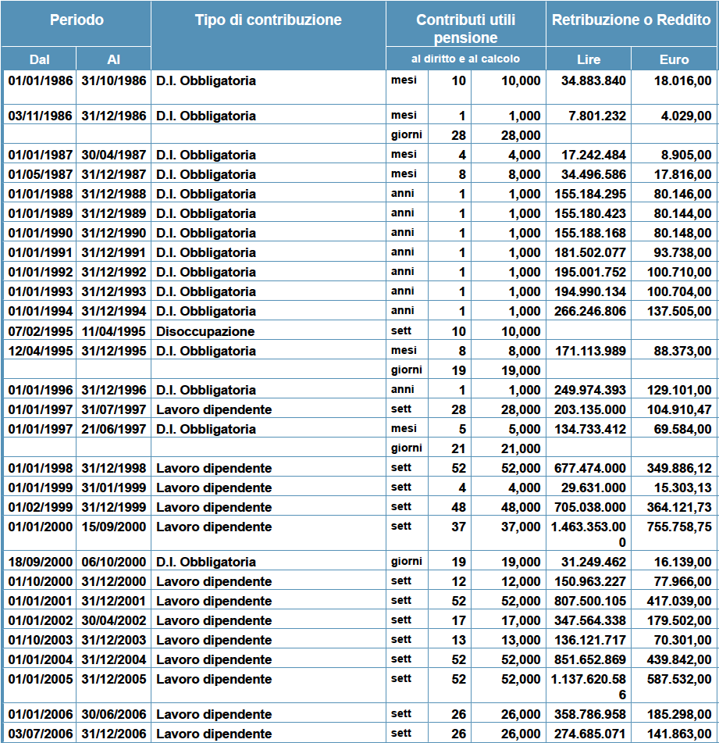

Slide 323
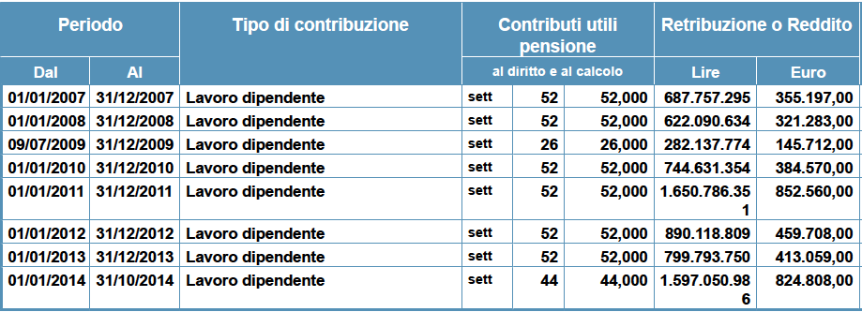

Slide 324
Il passaggio al contributivo è sempre dannoso?
Un caso pratico
Calcolo naturale retributivo 2011 + contr.vo dal 2012: 14.900 €/m (x 13)
Calcolo tenendo conto delle riduzioni INPDAI e c. 707 L. 190/14 applicate ai retributivi:
13.700 €/m (x 13)
Calcolo contributivo:
15.400 €/m (x13)

Slide 325
Il passaggio al contributivo è sempre dannoso?
Un caso pratico
Vantaggio annuo: 22.100 euro
Vantaggio mese: 1.700 euro
Febbraio 2017-Maggio 2021 Anticipazione fra le due decorrenze
Maggiore introito totale: 91.800 euro lordi

Slide 326
D.Lgs. n° 184/97
NORMA DI LEGGE CHE REGOLA IL CUMULO NEL SISTEMA ESCLUSIVAMENTE CONTRIBUTIVO

Slide 327
D.Lgs. n° 184/1997 - articolo 1
Cumulo di periodi assicurativi
1. Per i lavoratori di cui all'articolo 1, comma 19, della legge 8 agosto 1995, n. 335, 19 [“Per i lavoratori i cui trattamenti pensionistici sono liquidati esclusivamente secondo il sistema contributivo, le pensioni di vecchiaia, di vecchiaia anticipata, di anzianità sono sostituite da un'unica prestazione denominata "pensione di vecchiaia”] iscritti a due o più forme di assicurazione obbligatoria per l'invalidità, la vecchiaia e i superstiti, che non abbiano maturato in alcuna delle predette forme il diritto al trattamento previdenziale, è data facoltà di utilizzare, cumulandoli per il perfezionamento dei requisiti di cui al comma 20 del predetto articolo 1, i periodi assicurativi non coincidenti posseduti presso le predette forme, ai fini del conseguimento della pensione di vecchiaia e dei trattamenti pensionistici per inabilità.

Slide 328
D.Lgs. n° 184/97
L’articolo 1 del decreto legislativo n° 184/97 prevede la possibilità di cumulare la contribuzione versata in vari fondi pensionistici obbligatori, al fine di liquidare un unico trattamento di pensione, se:
in nessuno dei fondi sia stato raggiunto il diritto autonomo a pensione;
per i lavoratori i cui trattamenti pensionistici siano liquidati esclusivamente secondo il sistema contributivo.

Slide 329
Circolare 116/2001 INPS
Devono intendersi quali destinatari della norma in esame i lavoratori iscritti all’assicurazione generale obbligatoria per l’invalidità, vecchiaia e superstiti e delle forme sostitutive ed esclusive della stessa, delle gestioni speciali dei lavoratori autonomi, della gestione separata di cui all’articolo 2, comma 26, della legge n. 335 del 1995 nonché ai regimi dei liberi professionistici disciplinati dal d.lgs. n. 103 del 1996 ed alle casse disciplinate dal d.lgs. n. 509 del 1994 , qualora queste ultime abbiano optato, ai sensi del comma 12 dell’articolo 3 della legge n. 335 del 1995, per l’adozione del sistema contributivo. Nella considerazione che l’articolo 1 del decreto effettua un richiamo ai soli lavoratori di cui all’articolo 1, comma 19, della legge n. 335 del 1995, cioè ai lavoratori i cui trattamenti pensionistici sono liquidati esclusivamente con il sistema contributivo, non possono avvalersi della facoltà in esame i lavoratori cui si applicano i cosiddetti sistemi di calcolo retributivo o misto.

Slide 330
C) CUMULO
INTRODOTTO DALLA LEGGE DI STABILITÀ 2013
La Legge 228/2012 ha previsto, all’art. 1 commi da 239 a 246:
ulteriore possibilità di mettere insieme la contribuzione “frammentata” ovvero quella versata in più gestioni assicurative.
Il nuovo istituto del “cumulo” consente ai lavoratori iscritti presso due o più forme di assicurazione obbligatoria per invalidità, vecchiaia e superstiti dei lavoratori dipendenti, autonomi, e degli iscritti alla gestione separata e alle forme sostitutive ed esclusive della medesima, di cumulare tutti i periodi non coincidenti ai fini del conseguimento di un’unica pensione.
Le nuove disposizioni che sono entrate in vigore dal 1° gennaio 2013 sono finalizzato a consentire ai lavoratori il perfezionamento del diritto al trattamento pensionistico di vecchiaia ovvero dei trattamenti di inabilità e ai superstiti di assicurato deceduto prima di aver acquisito il diritto a pensione.

Slide 331
C) CUMULO
Chi sono i lavoratori interessati
Possono chiedere il cumulo tutti i lavoratori dipendenti pubblici o privati, lavoratori autonomi che possono far valere contributi versati presso:
l’Assicurazione Generale Obbligatoria dei lavoratori dipendenti e gestioni dei lavoratori autonomi (FPLD – GG.SS.)
le forme esclusive dell’Ago (Inpdap….)
le forme sostitutive dell’Ago (Enpals, fondo telefonici, fondo elettrici…)
la Gestione Separata Inps (istituita in base all’art. 2 comma 26 L. 335/95)
Non possono, invece, essere oggetto di cumulo le contribuzioni versate presso le Casse di Previdenza per liberi professionisti ed il Fondo Clero.

Slide 332
C) CUMULO
Quali trattamenti pensionistici
Il ”cumulo contributivo” previsto dalla Legge 228/2012 consente di ottenere la pensione di vecchiaia, la pensione di inabilità e la pensione ai superstiti. Per conseguire la pensione di vecchiaia, il cumulo dei periodi assicurativi non coincidenti può, però, essere richiesto a condizione che i lavoratori:
non siano già titolari di trattamento pensionistico diretto presso una delle predette gestioni (compreso l’assegno di invalidità);
non abbiano maturato il diritto autonomo al trattamento pensionistico in nessuna delle forme assicurative oggetto del regime di cumulo in argomento.
Il cumulo non è consentito per i pensionamenti anticipati

Slide 333
Computo gestione separata
Art. 3. DM 282/96
Gli iscritti alla gestione separata che possono far valere periodi contributivi presso l'assicurazione generale obbligatoria per l'invalidità, la vecchiaia ed i superstiti dei lavoratori dipendenti, le forme esclusive e sostitutive della medesima, le gestioni pensionistiche dei lavoratori autonomi di cui alla legge n. 233 del 1990 hanno facoltà di chiedere nell'ambito della gestione separata il computo dei predetti contributi, ai fini del diritto e della misura della pensione a carico della gestione stessa, alle condizioni previste per la facoltà di opzione di cui all'art. 1, comma 23, della legge n. 335 del 1995.

Slide 334
Computo gestione separata
Una particolare normativa disciplina, infine, coloro che possono far valere contributi nella Gestione Separata e in altre forme di previdenza obbligatoria.
Essa è contenuta nell’art.3 DM n. 282 del 2 maggio 1996 e prevede la possibilità, per gli iscritti alla “Gestione separata” dell’INPS che possono far valere periodi contributivi accreditati presso l’INPS come lavoratori dipendenti o autonomi o presso altre forme di previdenza obbligatoria, diverse dalle Casse professionali, di chiedere - nell'ambito della gestione separata - di computare questi periodi contributivi ai fini del diritto e della misura della pensione a carico della gestione stessa.
E’, però necessario che siano presenti le condizioni previste per la facoltà di opzione di cui all'art. 1, comma 23, della legge n. 335 del 1995 ovvero la presenza di almeno 15 anni di contribuzione di cui 5 anni a partire dal 1/1/1996.

Slide 335
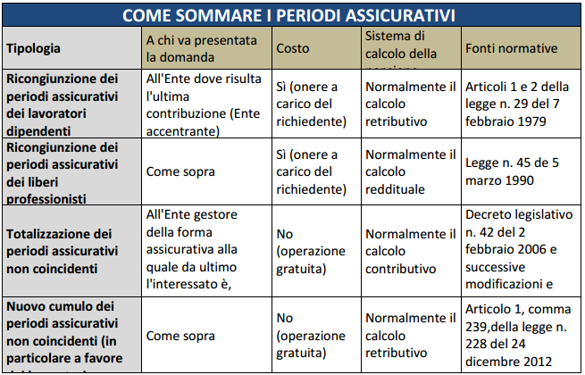

Slide 336
NUOVO CUMULO (Comma 195)
Dal 1/1/2017
Si modifica la legge n. 228/2012 nel senso di prevedere anche l’accesso alla pensione anticipata (solo comma 10), includendo anche le Casse professionali, nonché consentire il cumulo anche con un diritto autonomo.
Quindi liquidazione della pensione con calcolo pro quota con le regole applicabili in ciascuna gestione.
Resta esclusa la Fondazione ENASARCO

Slide 337
NUOVO CUMULO COMPRESI I LIBERI PROFESSIONISTI La nuova formulazione Al c. 1, let. a), dopo le parole: primo periodo, aggiungere le seguenti: dopo le parole: « e alle forme sostitutive ed esclusive della medesima, » sono inserite le seguenti: « nonché agli enti di previdenza di cui al D.Lgs 30 giugno 1994, n. 509, e al D.Lgs 10 febbraio 1996, n. 103, ». Poiché non è previsto il cumulo parziale, non sarà possibile escludere tali casse dall’esercizio del cumulo.

Slide 338
NUOVO CUMULO Per effetto della modifica del comma 195 all’art. 1 comma 239, della legge 228/2012, viene esteso l’esercizio del cumulo anche a coloro i quali abbiano già maturato il diritto autonomo al trattamento pensionistico (la precedente disciplina tale condizione precludeva il cumulo dei periodi assicurativi). Resta preclusa la possibilità di cumulo a coloro i quali sono già titolari di pensione.

Slide 339
Nuovo cumulo - schema
AGO (FPLD e gestioni ART- COM - CD/CM, Fondo Clero, ex INPDAI)
Fondi sostitutivi (Elettrici, Telefonici, Autoferro, ENPALS, Fondo Volo, INPGI1), INPGI 2
Nuovo cumulo
Casse Gestioni interessate
Fondi Esclusivi (Cassa Stato, CPS, CPI, CPDEL, CPUG, FS, IPOST)
GESTIONE SEPARATA INPS
Casse dei Liberi professionisti

Slide 340
Nuovo cumulo – schema quali pensioni
Pensione di vecchiaia
Pensione di inabilità
Nuovo cumulo
Pensione anticipata
(41 anni e 10 mesi per D,
42 e 10 mesi per gli U)
Pensione indiretta
Escluso l’assegno di invalidità e la pensione supplementare

Slide 341
La pensione anticipata
Le prime 1820 senza DS/malattia
Anni | UOMINI | DONNE
2017- 2018 | 42 anni e 10 mesi (2227) | 41 anni e 10 mesi (2175)
2019 - 2020 | 43 anni e 3 mesi (2249) | 42 anni e 3 mesi (2197)
2021 - 2022 | 43 anni e 6 mesi (2262) | 42 anni e 6 mesi (2210)
2023 - 2024 | 43 anni e 8 mesi (2270) | 42 anni e 8 mesi (2218)
2025 -2026 | 44 anni (2288) | 43 anni (2236)
La tabella contiene già l’aumento con gli indici di speranza di vita
I valori fra parentesi sono le settimane per diritto

Slide 342
Requisiti per la vecchiaia
ANNO | Uomini del settore pubblico e privato Donne del settore pubblico | Donne del settore privato | Donne iscritte alle Gestioni Speciali e Gestione Separata
2017 | 66 anni e 7 mesi | 65 anni e 7 mesi | 66 anni e 1 mesi
2018 | 66 anni e 7 mesi | 66 anni e 7 mesi | 66 anni e 7 mesi
Per le donne e solo per l’anno 2017, in presenza di forme pensionistiche con limiti d’età differenziati, viene applicato il
requisito d’età più elevato. A partire dal 2018 non occorre
effettuare alcun confronto in quanto i requisiti anagrafici
saranno allineati per tutte le casse e per tutti gli iscritti.

Slide 343
NUOVO CUMULO
La legge non modifica le modalità di accesso alle pensioni di inabilità e ai superstiti, secondo le quali il requisiti vanno verificati nell’ultima cassa di iscrizione.
Nel caso di ultima iscrizione in una cassa dei liberi professionisti occorre verificare i requisiti ivi previsti.

Slide 344
NUOVO CUMULO
Chi sta pagando ratealmente la ricongiunzione (solo legge 29/79 e non legge 45/90) ha 1 anno di tempo per revocarla, con esclusione se già titolare di pensione.
La domanda di pensione in totalizzazione
(con D.lgs n. 42/2006), presentata anteriormente alla data di entrata in vigore della presente legge e per i quali il relativo procedimento amministrativo non sia ancora concluso, possono, previa rinuncia alla domanda di pensione in totalizzazione, accedere al trattamento pensionistico con il cumulo.

Slide 345
NUOVO CUMULO
Il recesso deve essere esercitato a domanda entro il termine massimo del 31.12.2017, a condizione di essere in possesso dei requisiti per l’esercizio del cumulo.
Il recesso comporta la restituzione degli importi pagati a titolo di onere di ricongiunzione in quattro rate annuali decorrenti dall’anno successivo alla data dalla domanda. Alle rate restituite non viene applicato alcun interesse.

Slide 346
NUOVO CUMULO
Per i dipendenti pubblici che accederanno a pensione anticipata attraverso il cumulo è però previsto che i tempi di attesa per la liquidazione del TFS/TFR (12 mesi + 90 giorni) iniziano a decorrere dal compimento dell’età prevista per la vecchiaia.

Slide 347
Circ. 60/2017 INPS
CUMULO E LAVORO ESTERO
In merito alla valutazione della contribuzione estera ai fini del diritto alle prestazioni di vecchiaia, anticipata, inabilità e superstiti in regime di cumulo, nonché alla titolarità da parte del richiedente il cumulo di una pensione estera, trovano applicazione, ove compatibili, le istruzioni dettate con messaggio n. 1094/2016.
In particolare, ai fini del conseguimento delle citate prestazioni pensionistiche in regime di cumulo, può essere considerata utile anche la contribuzione estera maturata in Paesi a cui si applicano i Regolamenti comunitari di sicurezza sociale ovvero in Paesi extracomunitari legati all’Italia da Convenzioni bilaterali di sicurezza sociale che prevedono la totalizzazione internazionale. In tali casi, ovviamente, il cumulo sarà possibile solo se risulti perfezionato in Italia il minimale di contribuzione richiesto per l’accesso alla totalizzazione, previsto dalla normativa comunitaria (52 settimane) o dalla singole Convenzioni bilaterali.
Gli effetti della contribuzione estera devono essere valutati una sola volta, con riferimento alle singole gestioni italiane. Nel caso in cui il diritto a pensione, avvalendosi della totalizzazione della contribuzione estera , venga perfezionato in più gestioni, dovrà essere attribuito all’interessato il trattamento più favorevole.
La contribuzione estera deve essere considerata, ai fini del diritto alle sopracitate prestazioni in cumulo, anche nelle ipotesi in cui abbia già dato luogo alla liquidazione di una pensione estera.
Si evidenzia, infine, che la titolarità di un trattamento pensionistico estero non preclude la possibilità di avvalersi del cumulo, come da citato messaggio n. 1094/2016.

Slide 348
Circ. 140/2017 INPS
Vecchiaia in cumulo per chi ha più periodi contributivi fra Gestioni INPS e Casse professionali con requisiti più alti
Al riguardo, il Ministero del lavoro e delle politiche sociali con nota n. 13919 dell’11 settembre 2017 e allegati ha precisato che “La pensione di vecchiaia in cumulo, tenuto conto degli ordinamenti coinvolti e della loro autonomia regolamentare può configurarsi come una fattispecie a formazione progressiva, in forza della quale rilevano più momenti o fasi interconnesse. Di conseguenza, ai fini del diritto alla pensione di vecchiaia in cumulo, è necessario che sussistano i requisiti minimi di cui ai commi 6 e 7 dell’articolo 24 della legge n. 214 del 2011, utilizzando tutti i periodi assicurativi accreditati presso le gestioni di cui al comma 239. Ai fini della misura, la liquidazione del trattamento pro quota in rapporto ai rispettivi periodi di iscrizione maturati, secondo le regole di calcolo previste da ciascun ordinamento e sulla base delle rispettive retribuzioni di riferimento, avverrà solo al conseguimento dei rispettivi requisiti anagrafici e contributivi”.

Slide 349
Circ. 140/2017 INPS
Pensione di vecchiaia progressiva
Si consideri il caso di un soggetto nato nel marzo del 1953 che abbia lavorato per dieci anni in qualità di impiegato di studio professionale accantonando la propria contribuzione presso l’Assicurazione Generale Obbligatoria Inps; successivamente, chiuso il rapporto di lavoro e abilitatosi alla professione di consulente di lavoro, esercita la libera professione per ulteriori 10 anni con relativa contribuzione Enpacl. Il soggetto avrà diritto a una pensione di vecchiaia in cumulo che decorrerà progressivamente: la quota Inps sarà percepibile a partire da aprile del 2020 (età prevista in AGO di 67 anni e contribuzione complessiva AGO + ENPACL di 20 anni). Tale acconto di pensione sarà incrementato a partire dal 2021 al compimento di 68 anni attraverso la liquidazione dell’ulteriore quota a carico dell’Enpacl, erogata sempre da Inps sotto forma di unico assegno pensionistico.

Slide 350
Circ. 140/2017 INPS
Pensione anticipata in cumulo COI SOLI REQUISITI INPS
Per effetto delle nuove disposizioni normative, i soggetti che presentano periodi di iscrizione anche presso gli Enti di previdenza privati possono esercitare la facoltà di cumulo ai fini della liquidazione del trattamento pensionistico con il requisito di anzianità contributiva di cui all’articolo 24, comma 10, della legge n. 214 del 2011, adeguata agli incrementi della speranza di vita ai sensi dell’articolo 12, della legge n. 122 del 2010.
Ai fini del perfezionamento del suddetto requisito di anzianità contributiva, ciascuna gestione tiene conto della disciplina prevista dal rispettivo ordinamento.
Per il conseguimento della pensione anticipata in cumulo devono peraltro sussistere gli ulteriori requisiti eventualmente previsti dai singoli ordinamenti delle forme assicurative interessate al cumulo, quali ad esempio la cessazione dell’attività di lavoro dipendente e/o la cancellazione dagli albi professionali.

Slide 351
Circ. 140/2017 INPS
2. Ente competente alla gestione della domanda di trattamento pensionistico in cumulo
I soggetti che intendono esercitare la facoltà di cumulo devono presentare la relativa domanda all’Ente previdenziale di ultima iscrizione ed in particolare alla forma assicurativa dove risulta accreditata l’ultima contribuzione a favore del lavoratore. Nel caso in cui il soggetto interessato al cumulo risulti da ultimo iscritto a più forme assicurative ha facoltà di scegliere quella alla quale inoltrare la domanda.
Nel caso di pensione di vecchiaia, qualora risultino perfezionati i requisiti di cui all’articolo 24, commi 6 e 7, della legge n. 214 del 2011 e non anche quelli previsti dall’ordinamento della Cassa di previdenza, l’interessato, alla maturazione dei citati requisiti di cui ai commi 6 e 7, presenta la domanda di pensione all’INPS che avrà cura di inoltrarla all’Ente di ultima iscrizione per la relativa istruttoria.
Ai fini dell’accertamento della sussistenza del diritto alla prestazione richiesta, l’Ente istruttore acquisisce dalle forme assicurative interessate al cumulo i dati relativi all’anzianità contributiva utile per il diritto, i periodi cui si riferiscono tali contributi e, in caso di pensione di vecchiaia in cumulo, anche la data del perfezionamento dei requisiti previsti dagli ordinamenti degli Enti di previdenza privati coinvolti ove diversi da quelli stabiliti dai citati commi 6 e 7 della legge n. 214 del 2011.
L’Ente istruttore, accertata la sussistenza del diritto al trattamento pensionistico richiesto, acquisisce le quote di pensione di competenza delle forme interessate al cumulo.
Nel caso di liquidazione della pensione di vecchiaia in pro quota, l’Ente di previdenza privato, al successivo perfezionamento dei requisiti previsti dal rispettivo ordinamento, comunica all’INPS il relativo pro quota.

Slide 352
Circ. 140/2017 INPS
3. Calcolo del pro quota a carico dell’INPS
L’articolo 1, comma 245, della legge n. 228 del 2012 prevede che le forme assicurative interessate, ciascuna per la parte di propria competenza, determinano il trattamento pro quota in rapporto ai rispettivi periodi di iscrizione, secondo le regole di calcolo previste da ciascun ordinamento e sulla base delle rispettive retribuzioni di riferimento.
Per la determinazione dell’anzianità contributiva rilevante ai fini dell’applicazione del sistema di calcolo della pensione, secondo quanto previsto dall’articolo 1, commi 6, 12 e 13, della legge n. 335 del 1995 e tenuto conto di quanto previsto dall’articolo 24, comma 2, della legge n. 214 del 2011, come integrato dall’articolo 1, comma 707, della legge n. 190 del 2014, ai fini della determinazione dell’anzianità contributiva posseduta al 31 dicembre 1995, deve essere presa in considerazione la sola contribuzione maturata nelle Gestioni INPS in periodi non cronologicamente sovrapposti (non conta la contribuzione presso le casse).
Ai fini della misura del trattamento pensionistico pro quota devono essere presi in considerazione tutti i periodi assicurativi accreditati nella singola gestione, indipendentemente dalla loro eventuale coincidenza con altri periodi accreditati presso altre gestioni.
Resta fermo che ciascuna gestione provvede a liquidare il rispettivo pro quota di competenza tenendo conto delle proprie regole di calcolo.
Laddove, ai fini del perfezionamento della pensione di vecchiaia in cumulo, sia previsto il requisito di importo soglia di cui all’articolo 24, comma 7, della legge n. 214 del 2011, lo stesso deve essere verificato tenendo conto delle quote di pensione a carico delle gestioni dove sono stati perfezionati i requisiti per la pensione di vecchiaia.

Slide 353
Circ. 140/2017 INPS
Pagamento della pensione in cumulo: sempre a carico Inps (con ripartizione con le Casse e le Gestioni che partecipano alla definizione dell’assegno);
Pensione in cumulo anche per inabilità o trattamento ai superstiti;
L’integrazione al minimo è valutata rispetto all’intero trattamento anche se ‘frazionato’ nel caso della vecchiaia; perequazione, 14ma mensilità pensionistica e maggiorazione sociale sono conferite solo se previste da una delle Gestioni che partecipano alla definizione dell’assegno;
Si attendono le convenzioni fra Inps e le singole Casse.

Slide 354
Convenzione inps-adepp
Febbraio 2018
La domanda è presentata all’Ente/Cassa di ultima iscrizione, ovvero, a quello presso il quale l’assicurato è iscritto al momento del verificarsi dell’evento inabilitante o del decesso. In caso di ultima iscrizione a più forme assicurative è facoltà dell’assicurato scegliere l’Ente/Cassa cui presentare la domanda.
L’INPS metterà a disposizione degli Enti/Casse coinvolti nella gestione della domanda di pensione in totalizzazione o in cumulo una procedura automatizzata. Questa procedura consentirà:
  L’acquisizione e/o la validazione delle informazioni necessarie e dei dati contributivi e assicurativi
  L’accertamento del diritto e della misura della pensione
  La predisposizione del prospetto riepilogativo dei dati utili per l’adozione del provvedimento
  La visualizzazione dell’esito della domanda e del trattamento pensionistico complessivo spettante.
A seguito della presentazione della domanda di pensione in regime di totalizzazione/cumulo ciascun Ente/Cassa valida, con carattere certificativo nella procedura automatizzata, i dati relativi alle anzianità contributive utili per il diritto e la misura ed i periodi di riferimento, presenti negli archivi del Casellario centrale degli iscritti attivi relativi al soggetto richiedente.
L’Ente istruttore accerta la sussistenza del diritto al trattamento richiesto, ne indica la decorrenza, determina la quota di propria competenza e acquisisce dal sistema le quote di competenza delle altre forme assicurative interessate alla totalizzazione o al cumulo da quest’ultime determinate.

Slide 355
Convenzione inps-adepp
Febbraio 2018
La pensione di vecchiaia in cumulo è più complessa in quanto contempla sistemi che hanno regole diverse e – per il sistema privato e privatizzato – età di pensionamento più alte. In questo caso, i rapporti tra gli enti sono regolati come segue:
In caso di domanda di pensione di vecchiaia in regime di cumulo, ciascun Ente/Cassa inserisce (in base alle disposizioni vigenti alla data di presentazione della domanda) la data di perfezionamento, in via prospettica, dei requisiti anagrafici e contributivi più elevati rispetto a quelli previsti dall’articolo 24, commi 6 e 7, della legge 22 dicembre 2011, n. 214.
L’ente di ultima iscrizione inserisce anche eventuali ulteriori requisiti diversi da quelli di età ed anzianità contributiva.
L’Ente/Cassa procederà alla liquidazione del trattamento pensionistico pro quota a proprio carico dopo la maturazione dei previsti requisiti.
L’Ente istruttore accerta, utilizzando i dati presenti nella procedura, il perfezionamento dei requisiti previsti, in base alla normativa vigente alla data di presentazione della domanda, dagli Enti/Casse coinvolti, dandone comunicazione all’interessato ed agli Enti/Casse coinvolti per la liquidazione del trattamento pensionistico pro quota a loro carico.

Slide 356
DISCIPLINE A CONFRONTO
I confronti e le caratteristiche | TOTALIZZAZIONE D. Lgs. n. 42/2006 VOTOT | CUMULO LEGGE di stabilità 2017 VOCUM
CONDIZIONI | Non essere titolare di trattamento pensionistico, compreso l’assegno di invalidità INPS | Non essere titolare di trattamento pensionistico, compreso l’assegno di invalidità INPS
DESTINATARI | Assicurati al 31/12/1995; Assicurati dal 1996 | Assicurati al 31/12/1995; Assicurati dal 1996
GESTIONI COINVOLTE | AGO; Forme sostitutive/esclusive; GSLA; Gestione Separata; Casse professionali Esclusa ENASARCO | AGO; Forme sostitutive/esclusive; GSLA; Gestione Separata; Casse professionali Esclusa ENASARCO
PRESTAZIONI | Vecchiaia; Anzianità; Inabilità; Superstiti | Vecchiaia; Anticipata; Inabilità; Superstiti
SISTEMA DI CALCOLO | Contributivo Retributivo/misto | Retributivo/misto/contributivo
PRESTAZIONI ACCESSORIE | Maggiorazioni sociali, trattamento famiglia | Trattamento minimo, maggiorazioni sociali, trattamento famiglia
Maggiorazione ante 18 anno di età | Pari al 50% del contribuzione versata prima del 18° anno per sistema di calcolo contributivo, per anticipata e non per vecchiaia | Nessuna maggiorazione in presenza di sistema retributivo e misto, si per i destinatari del contributivo in presenza di pensione anticipata

Slide 357
DISCIPLINE A CONFRONTO
 | TOTALIZZAZIONE D. Lgs. n. 42/2006 VOTOT | CUMULO LEGGE di stabilità 2017 VOCUM
Maggiorazioni invalidi 75% e sordomuti – articolo 80 | Compete | Compete.
Ricongiunzione con legge 29/79 e Legge 45/90 | Non è possibile totalizzare se ricongiunzione accettata dopo il 3 marzo 2006, anche con onere zero | Nessun limite
Sistema di calcolo | E’ possibile passare da un sistema di calcolo contributivo ad un calcolo misto o retributivo in presenza del requisito autonomo in ciascuna delle gestioni totalizzate | Non è possibile scegliere il metodo di calcolo
Obbligo cancellazione albo | A seconda del regolamento della cassa | A seconda del regolamento della cassa

Slide 358
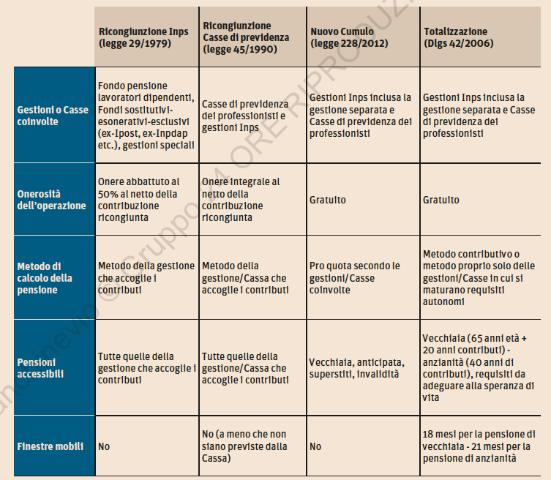

Slide 359
Il nuovo testo della 228/2012
COMMA 239. Ferme restando le vigenti disposizioni in materia di totalizzazione dei periodi assicurativi di cui al decreto legislativo 2 febbraio 2006, n. 42, e di ricongiunzione dei periodi assicurativi di cui alla legge 7 febbraio 1979, n. 29, e successive modificazioni, i soggetti iscritti a due o più forme di assicurazione obbligatoria per invalidità , vecchiaia e superstiti dei lavoratori dipendenti, autonomi, e degli iscritti alla gestione separata di cui all'articolo 2, comma 26, della legge 8 agosto 1995, n. 335, e alle forme sostitutive ed esclusive della medesima, ((nonche' agli enti di previdenza di cui al decreto legislativo 30 giugno 1994, n. 509, e al decreto legislativo 10 febbraio 1996, n. 103,)) che non siano già titolari di trattamento pensionistico presso una delle predette gestioni, hanno facoltà di cumulare i periodi assicurativi non coincidenti al fine del conseguimento di un'unica pensione.

Slide 360
Il nuovo testo della 228/2012
COMMA 239. La predetta facoltà può essere esercitata per la liquidazione del trattamento pensionistico a condizione che il soggetto interessato abbia i requisiti anagrafici previsti dal comma 6 dell'articolo 24 del decreto-legge 6 dicembre 2011, n. 201, convertito, con modificazioni, dalla legge 22 dicembre 2011, n. 214, e il requisito contributivo di cui al comma 7 del medesimo articolo 24, ovvero, indipendentemente dal possesso dei requisiti anagrafici, abbia maturato l'anzianità contributiva prevista dal comma 10 del medesimo articolo 24, adeguata agli incrementi della speranza di vita ai sensi dell'articolo 12 del decreto-legge 31 maggio 2010, n. 78, convertito, con modificazioni, dalla legge 30 luglio 2010, n. 122, nonche' per la liquidazione dei trattamenti per inabilità e ai superstiti di assicurato deceduto

Slide 361
Il nuovo testo della 228/2012
240. Per i soggetti iscritti a due o più forme di assicurazione obbligatoria per invalidità, vecchiaia e superstiti dei lavoratori dipendenti, autonomi, e degli iscritti alla gestione separata di cui all'articolo 2, comma 26, della legge 8 agosto 1995, n. 335, e alle forme sostitutive ed esclusive della medesima, il trattamento di inabilità di cui all'articolo 2 della legge 12 giugno 1984, n. 222, è liquidato tenendo conto di tutta la contribuzione disponibile nelle gestioni interessate, ancorché tali soggetti abbiano maturato i requisiti contributivi per la pensione di inabilità in una di dette gestioni.

Slide 362
Il nuovo testo della 228/2012
241. Il diritto al trattamento di pensione di vecchiaia è conseguito in presenza dei requisiti anagrafici e di contribuzione più elevati tra quelli previsti dai rispettivi ordinamenti che disciplinano le gestioni interessate all'esercizio della facoltà di cui al comma 239 e degli ulteriori requisiti, diversi da quelli di età e anzianità contributiva, previsti dalla gestione previdenziale alla quale il lavoratore o la lavoratrice risulta da ultimo iscritto.
242. Il diritto alla pensione di inabilità ed ai superstiti è conseguito in conformità con quanto disposto dal comma 2, articolo 2, del decreto legislativo 2 febbraio 2006, n. 42. 243.
La facoltà di cui al comma 239 deve avere ad oggetto tutti e per intero i periodi assicurativi accreditati presso le gestioni di cui al medesimo comma 239.

Slide 363
Il nuovo testo della 228/2012
244. Per il pagamento dei trattamenti liquidati ai sensi del comma 239, si fa rinvio alle disposizioni di cui al citato decreto legislativo n. 42 del 2006.
245. Le gestioni interessate, ciascuna per la parte di propria competenza, determinano il trattamento pro quota in rapporto ai rispettivi periodi di iscrizione maturati, secondo le regole di calcolo previste da ciascun ordinamento e sulla base delle rispettive retribuzioni di riferimento.

Slide 364
Il nuovo testo della 228/2012
246. Per la determinazione dell'anzianità contributiva rilevante ai fini dell'applicazione del sistema di calcolo della pensione si tiene conto di tutti i periodi assicurativi non coincidenti, accreditati nelle gestioni di cui al comma 239, fermo restando quanto previsto dall'articolo 24, comma 2, del decreto-legge 6 dicembre 2011, n. 201, convertito, con modificazioni, dalla legge 22 dicembre 2011, n. 214, che ha stabilito che, a decorrere dal 1° gennaio 2012, con riferimento alle anzianità contributive maturate a decorrere da tale data, la quota di pensione corrispondente a tali anzianità è calcolata secondo il sistema contributivo.
247. Per i casi di esercizio della facoltà di ricongiunzione di cui agli articoli 1 e 2 della legge 7 febbraio 1979, n. 29, da parte dei soggetti, titolari di più periodi assicurativi, che consentono l'accesso al trattamento pensionistico previsto al comma 239 nonché per i soggetti di cui al comma 238, la cui domanda sia stata presentata a decorrere dal 1° luglio 2010 e non abbia già dato titolo alla liquidazione del trattamento pensionistico, è consentito, su richiesta degli interessati, il recesso e la restituzione di quanto già versato. Il recesso di cui al periodo precedente non può, comunque, essere esercitato oltre il termine di un anno dalla data di entrata in vigore della presente legge.

Slide 365
Il nuovo testo della 228/2012
248. I soggetti titolari di più periodi assicurativi che consentono l'accesso al trattamento pensionistico previsto al comma 239 nonché i soggetti di cui al comma 238, che abbiano presentato domanda di pensione in totalizzazione ai sensi del decreto legislativo 2 febbraio 2006, n. 42, anteriormente alla data di entrata in vigore del presente articolo e il cui procedimento amministrativo non sia stato ancora concluso, possono, previa rinuncia alla domanda in totalizzazione, accedere al trattamento pensionistico previsto al comma 239 e al comma 238.

Slide 366
La pensione di inabilità erogata dall’INPS e la pensione di vecchiaia anticipata

Slide 367
Caratteri generali
L'assicurato o titolare di assegno di invalidità deve presentare, alla domanda, un'infermità o difetto fisico o mentale, tale da provocare un'assoluta e permanente impossibilità a svolgere qualsiasi attività lavorativa. Lo stato invalidante dovrà essere accertato dai medici dell'INPS, dietro presentazione della relativa documentazione a cura del medico curante (tramite modello SS3).
L’inabilità spetta quando non si è più in grado di espletare in lavoro che sia allo stesso tempo remunerativo e confacente alle attitudini, tale dunque da garantire un’esistenza libera e dignitosa, avendo riguardo al grado di istruzione e alle attitudini fisiche e psicologiche generali del soggetto.

Slide 368
Requisito amministrativo
Il requisito contributivo è pari a 260 settimane (5 anni) di contribuzione da lavoro, di cui almeno 156 settimane (3 anni) versate nel quinquennio precedente la domanda di pensione; si tratta del medesimo requisito previsto per l’assegno ordinario di invalidità e si dovrà tenere conto di eventuali periodi neutri.
La pensione è reversibile ai superstiti.

Slide 369
Requisito amministrativo
E' necessario cessare l'attività lavorativa.
L’erogazione dell’indennità sostitutiva del preavviso, in caso di cessazione del rapporto di lavoro, non preclude il diritto alla pensione d’inabilità, avendo l’indennità carattere risarcitorio e non retributivo
La pensione di inabilità decorre dal primo giorno del mese successivo a quello di presentazione della domanda, semprechè a tale data risultino perfezionati i relativi requisiti.

Slide 370
Importo della prestazione
L'importo della pensione di inabilità è pari a l'importo dell'assegno di invalidità calcolato secondo le norme in vigore nell‘assicurazione generale obbligatoria e da una maggiorazione convenzionale dell’anzianità contributiva determinata considerando i limiti di età pensionabile della previgente normativa (55 anni per le donne, 60 per gli uomini) e comunque non superiore a 40 anni.
Nel caso di pensione calcolata nel sistema contributivo, la maggiorazione si computa aggiungendo al montante individuale un’ ulteriore quota di contribuzione riferita al periodo mancante al raggiungimento del 60° anno d’età.

Slide 371
Compatibilita’
La pensione di inabilità è incompatibile con attività di lavoro subordinato ed autonomo svolte in Italia o all'estero.
Dal 17 agosto 1995, secondo l'art. 1 comma 43 della Legge 335/1995, gli assegni di invalidità e le pensioni di inabilità liquidate a seguito di infortunio sul lavoro non sono cumulabili con la rendita INAIL che abbia ad oggetto lo stesso evento invalidante.
E’ invece cumulabile con la rendita INAIL liquidata in conto capitale.

Slide 372
Compatibilita’
L’Inps può disporre la revisione in qualsiasi momento. In caso di revoca della pensione di inabilità, a seguito di recupero delle capacità lavorative, il periodo di percezione della contribuzione figurativa avviene d'ufficio e questi contributi sono validi ai fini del diritto e della misura di tutte le prestazioni.
La pensione di inabilità non si trasforma in pensione di vecchiaia come invece nel caso dell'assegno ordinario di invalidità. La trasformazione avviene se il pensionato può far valere i requisiti di età e contributivi previsti per tale prestazione e presenti domanda a INPS. Ai fini del raggiungimento del requisito contributivo per la pensione di vecchiaia (20 anni), nelle ipotesi di trasformazione, non possono essere considerati come contributi figurativi i periodi di godimento della pensione di inabilità. L’art. 4, comma 4 della legge 222/1984 prevede però che se la pensione di inabilità cessa in seguito a recupero della capacità lavorativa da parte del titolare, i periodi di godimento della pensione di inabilità sono considerati come contribuzione figurativa. L’accredito figurativo NON vale per la pensione anticipata.

Slide 373
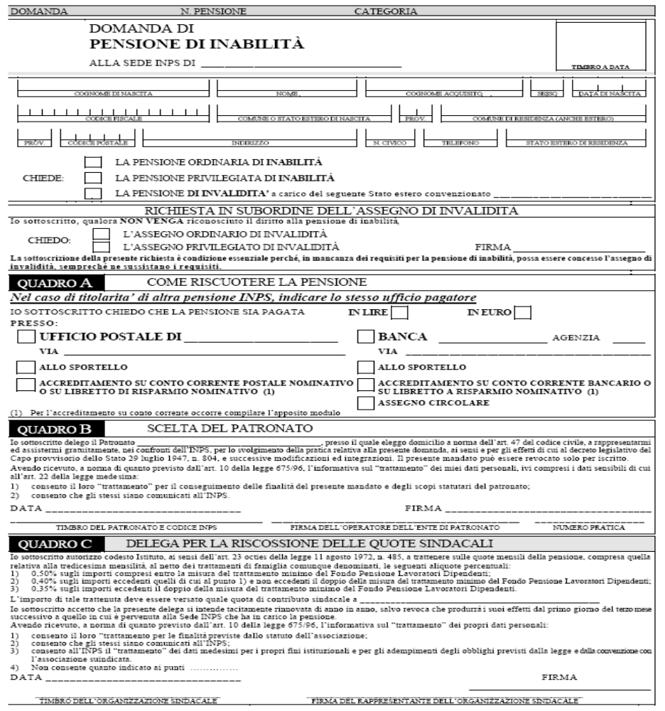
Modulo della domanda
Alla domanda vanno allegati:
Modelli CU.
Autocertificazione
Modello SS3 compilato dal medico
curante
La domanda redatta va presentata
all’INPS anche tramite patronato o call center.
Avverso la reiezione è esperibile il ricorso amministrativo
(anche online)

Slide 374
La pensione di vecchiaia anticipata per invalidi e per non vedenti
Per i lavoratori dipendenti invalidi in misura non inferiore all’80% l’età per la pensione di vecchiaia resta ancora stabilita a 55 anni, se donne, e a 60 se uomini; il riconoscimento deve avvenire da parte dell’Inps e l’eventuale accertamento già effettuato da altro ente (ad esempio dall’ASL) serve solo come elemento di valutazione per l’espressione del giudizio medico-legale degli uffici sanitari dell’Inps.
Per i lavoratori dipendenti non vedenti l’età per la pensione di vecchiaia è fissata in 50 anni per le donne e in 55 per gli uomini, mentre il requisito contributivo è di 10 anni; tali requisiti ridotti sono applicabili ai lavoratori ciechi dalla nascita o divenuti tali prima dell’insorgere del rapporto assicurativo e per quelli che, pur divenuti ciechi dopo l’insorgere del rapporto assicurativo, possano far valere almeno 10 anni per lavoro svolto dopo l’insorgere della cecità.
Per gli altri lavoratori dipendenti non vedenti (ciechi assoluti non dalla nascita, ciechi decimisti) rimangono i requisiti di contributi (15 anni) e di età (55 se donne, 60 se uomini) previsti dalla previgente normativa.

Slide 375
L’assegno ordinario di invalidità erogato dall’INPS

Slide 376
Caratteri generali
L'assegno ordinario di invalidità è stato introdotto dall'art. 1 della Legge 222/1984 che, riformando la materia delle pensioni di invalidità, ha introdotto il concetto di inabilità al lavoro, differente da quello di inabilità al guadagno, in vigore fino a quel momento.
Rispetto al precedente criterio della capacità di guadagno è escluso ogni riferimento ai fattori socio-economici e al mercato del lavoro.
Il nuovo criterio di inabilità al lavoro comporta un giudizio medico-legale fortemente individualizzato; si dovrà tener conto non solo del danno biologico, ma anche dei vari aspetti del lavoratore (età, sesso, abitudini, qualifica lavorativa raggiunta, usura lavorativa).

Slide 377
Requisiti “amministrativi”
La prestazione spetta a tutti i lavoratori assicurati all'INPS che possano far valere almeno cinque anni effettivi di contribuzione, di cui tre anni in costanza di lavoro, nei cinque precedenti la domanda di prestazione. E’ possibile raggiungere il requisito prescritto anche attraverso i versamenti volontari.

Slide 378
Requisiti “amministrativi”
Ai fini dell’individuazione dei 3 anni nel quinquennio, si considerano come parentesi neutra i periodi di:
assenza facoltativa dal lavoro dopo il parto;
iscrizione a fondi di previdenza sostitutivi, esclusivi e esonerativi dell’ assicurazione generale obbligatoria;
lavoro prestato all’estero in paesi non convenzionati;
malattia eccedente l’anno (o più dal 1997) di contribuzione accreditabile.
Parentesi neutra significa che, nei casi menzionati, il triennio va ricercato nel periodo che si ottiene aggiungendo I periodi neutri al quinquennio che precede la domanda.

Slide 379
Requisiti “amministrativi”
Condizione necessaria per ottenere la prestazione, è la presentazione della domanda.
L'assegno, una volta riconosciuto, decorre dal primo giorno del mese successivo alla presentazione della domanda, in presenza dei requisiti amministrativo e sanitario.
Quando la decorrenza della prestazione viene posticipata, perchè si raggiunge lo stato di invalidità solo in epoca successiva alla domanda, il requisito contibutivo è richiesto solo al momento del domanda, non rilevando che venga eventualmente a mancare al momento della decorrenza.

Slide 380
Requisito sanitario
La capacità di lavoro, in occupazioni confacenti alle sue attitudini, deve essere ridotta in modo permanente, a causa di infermità o difetto fisico o mentale, a meno di un terzo.
Il diritto all'assegno sussiste anche nei casi in cui la riduzione della capacità lavorativa a meno di un terzo preesista all'inizio del rapporto assicurativo (c.d. rischio precostituito) purchè vi sia stato un aggravamento, anche lieve, successivo o siano sopraggiunte nuove infermità. Ha rilevanza quindi ogni circostanza la quale, successivamente all’instaurarsi del rapporto assicurativo, incida in modo ulteriormente peggiorativo sulla capacità di lavoro.

Slide 381
Importo dell’assegno
L'assegno viene commisurato all'effettiva contribuzione del richiedente alla data della domanda, e il metodo di calcolo varia in base alla collocazione dei periodi (retributivo, contributivo o misto).
Al compimento dell’età pensionabile l’assegno si trsforma in pensione di vecchiaia, se perfezionati i previsti requisiti contributivi; l’importo della pensione non potrà, comunque, essere inferiore a quello dell’assegno in pagamento a quel momento.

Slide 382
Durata dell’assegno
L'assegno ha durata triennale ed è rinnovabile, su domanda, nel semestre che precede la scadenza.
Dopo due rinnovi, l'assegno diviene definitivo.
La conferma dell'assegno deve essere richiesta dal titolare con specifica domanda.
La permanenza dello stato di invalidità,che non significa irreversibilità della patologia, ma solo imprevedibilità di futuri miglioramenti, va commisurata al triennio; la permanenza va dunque intesa non come assoluta insanabilità della malattia, ma come oggettiva incertezza della sua durata.

Slide 383
Revoca e sospensione e dell’assegno
I titolari di assegno ordinario possono, in qualsiasi momento, essere sottoposti a visita di revisione d'ufficio, da parte dell'Inps, ovvero su richiesta degli stessi.
Qualora dagli accertamenti di revisione risulti venuto meno lo stato invalidante, l'Inps ne dispone la revoca; secondo un’ autorevole pronuncia della Corte di Cassazione, ai fini di un’eventuale revoca è ininfluente che sia rimasto immutato il quadro patologico e che quindi l’assegno sia stato attribuito erroneamente.
Nel caso in cui il titolare dell'assegno rifiuti, senza giustificato motivo, di sottoporsi a visita di revisione, si procede alla sospensione della prestazione.

Slide 384
Assegno e attività lavorativa
L'assegno è compatibile con qualsiasi attività lavorativa. Sono previste le seguenti riduzioni in presenza di un reddito da lavororo, dipendente, autonomo o d’impresa (art. 1, comma 42,legge 335/95).
E’ previsto un correttivo in modo da non penalizzare I lavoratori che superino di poco una delle fasce di reddito.
Redditi da lavoro | Percentuale di riduzione
Reddito superiore a 4 volte il trattamento minimo annuo del Fpld, calcolato in misura pari a 13 volte l'importo in vigore al 1° gennaio (per il 2017 pari a € 26098,28) | 25% dell'importo dell'assegno
Reddito superiore a 5 volte il trattamento minimo annuo del Fpld, calcolato in misura pari a 13 volte l'importo in vigore al 1° gennaio (per il 2017 pari a € 32622,85) | 50% dell'importo dell'assegno

Slide 385
Assegno e attività lavorativa
L'assegno è compatibile con qualsiasi attività lavorativa. Sono previste le seguenti riduzioni in presenza di un reddito da lavororo, dipendente, autonomo o d’impresa (art. 1, comma 42,legge 335/95).
E’ previsto un correttivo in modo da non penalizzare I lavoratori che superino di poco una delle fasce di reddito.
Redditi da lavoro | Percentuale di riduzione
Reddito superiore a 4 volte il trattamento minimo annuo del Fpld, calcolato in misura pari a 13 volte l'importo in vigore al 1° gennaio (per il 2018 pari a € 26.387) | 25% dell'importo dell'assegno
Reddito superiore a 5 volte il trattamento minimo annuo del Fpld, calcolato in misura pari a 13 volte l'importo in vigore al 1° gennaio (per il 2018 pari a € 32.984) | 50% dell'importo dell'assegno

Slide 386
Assegno e attività lavorativa
IMPORTI DEI LIMITI DI REDDITO 2017
Ammontare dei redditi | Percentuale di riduzione
fino a 26.098,28 euro | nessuna
oltre 26.098,28 euro fino a 32.622,85 euro | 25%
oltre 32.622,85 euro | 50%
- nei casi in cui i soggetti assicurati possano far valere un'anzianità contributiva inferiore a 40 anni, la trattenuta è del 50% della quota eccedente il trattamento minimo nel caso di lavoro dipendente e del 30% della quota eccedente il trattamento minimo nel caso di lavoro autonomo ed entro il limite del 30% del reddito da lavoro percepito;- solo nei casi in cui l'anzianità contributiva sia pari o superiore a 40 anni, l'assegno ordinario di invalidità è totalmente cumulabile.
Se l'assegno di invalidità così ridotto è comunque superiore all'importo del trattamento minimo, può subire un ulteriore taglio a seconda dell'anzianità contributiva raggiunta (INPS, circ. 1/2009):

Slide 387
Assegno ordinario di invalidità e altre prestazioni.
L’assegno ordinario di invalidità è compatibile con la pensione di invalidità civile totale, ma non con l’assegno mensile per invalidi civili parziali.
L’assegno non è reversibile (spetterà, eventualmente, la pensione indiretta) ed è cumulabile con l’indennità di malattia; non è compatibile, invece, con l’indennità di mobilità.
A differenza degli altri trattamenti pensionistici diretti, l’assegno ordinario di invalidità non impedisce la prosecuzione volontaria dei versamenti contributivi.

Slide 388
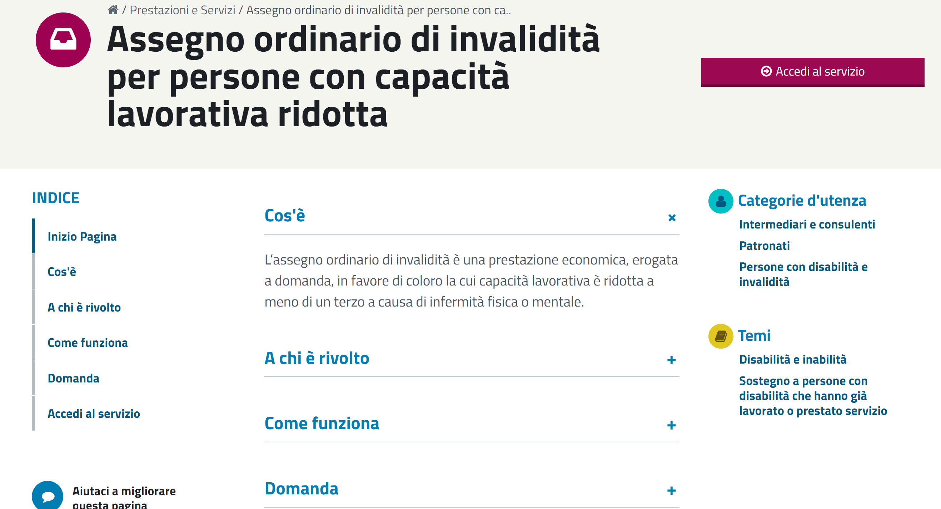

Il modello di domanda
Va sempre allegatoil modello SS3 predisposto dal
medico curante.
L’INPS chiamerà a visita
l’assicurato richiedente;
una volta accertato il requisito sanitario,
ed appurato quello amministrativo,
erogherà l’assegno a decorrere dal primo
giorno del mese successivo alla presenta-
zione della domanda.
Seguono, se ne viene richiesta la conferma, due conferme triennali.

Slide 389
Possibile cumulo tra assegni di invalidità e redditi da lavoro
L’ Inps ha provveduto ad aggiornare le soglie di reddito da lavoro consentendo l’erogazione piena dell’assegno ordinario di invalidità nel 2018.
La soglia di invalidità per il riconoscimento dell’assegno ordinario di invalidità è costituita da una riduzione di oltre due terzi della capacità lavorativa.
Gli interessati possono continuare a svolgere un’attività di lavoro produttiva di reddito e percepire, contemporaneamente, la prestazione previdenziale.
In tale ipotesi la pensione non resta immutata ma subisce una riduzione a seconda dell’ammontare complessivo dei redditi da lavoro: più i redditi sono elevati maggiore sarà la riduzione a cui si andrà incontro.
Il primo limite che impedisce l’erogazione dell’assegno pieno è quello reddituale derivante da attività lavorativa, dipendente o autonoma, previsto dall’articolo 1 comma 42 della legge 335/1995. Questa norma stabilisce che qualora il reddito annuo conseguito sia superiore a 4 volte il trattamento minimo inps vigente nel Fpld (circa 2mila euro al mese) il trattamento dell’assegno viene ridotto del 25% della prestazione base, riduzione che passa al 50% se il reddito supera le cinque volte il minimo inps. Mentre nessuna riduzione interessa gli assegni inferiori a 4 volte il minimo inps.

Slide 390
Possibile cumulo tra assegni di invalidità e redditi da lavoro
La seconda decurtazione scatta qualora il rateo di assegno, rimanga, dopo le suddette riduzioni, superiore al trattamento minimo Inps per l’anno in corso (circa 502 euro al mese).
In tal caso la quota dell’assegno eccedente il trattamento minimo viene decurtata del 50% entro comunque l’importo dei redditi da lavoro percepiti (articolo 10, Dlgs 503/1992).
In caso di lavoratore autonomo la riduzione è pari al 30% della quota eccedente il trattamento minimo (articolo 72 della legge 388/2000).
Solo qualora l’assegno di invalidità sia determinato su un’anzianità superiore a 40 anni di contributi, ipotesi , questa seconda riduzione non scatta (cfr: Circolare Inps 197/2003).

Slide 391
Possibile cumulo tra assegni di invalidità e redditi da lavoro
Sono esclusi dal divieto di cumulo i titolari di assegno che risultano assunti con contratti di lavoro a termine la cui durata degli stessi non superi complessivamente le cinquanta giornate nell’anno solare ovvero di coloro dalla cui attività dipendente o autonoma derivi un reddito complessivo annuo non superiore all’importo del trattamento minimo relativo al corrispondente anno. Facciamo un esempio. Se un pensionato Inps ha un assegno di invalidità di 1.907 euro al mese e guadagna 600 euro al mese con redditi da lavoro dipendente l’eccedenza della quota superiore al minimo inps, cioè 1.400 euro (1902-507 euro) viene pagata solo per il 50%, ovvero per 700 euro. In totale la prestazione scenderà a 1.200 euro.
La trattenuta comunque non può superare il reddito da lavoro percepito. Così la riduzione effettiva sarà pari a 600 euro al mese e la relativa pensione scenderà a 1307 euro al mese.
Al compimento dell’età di vecchiaia, cioè quando l’assegno viene trasformato d’ufficio in pensione di vecchiaia, queste riduzioni non scattano più in quanto la prestazione di vecchiaia è compatibile pienamente con lo svolgimento di attività lavorativa

